Slide 1
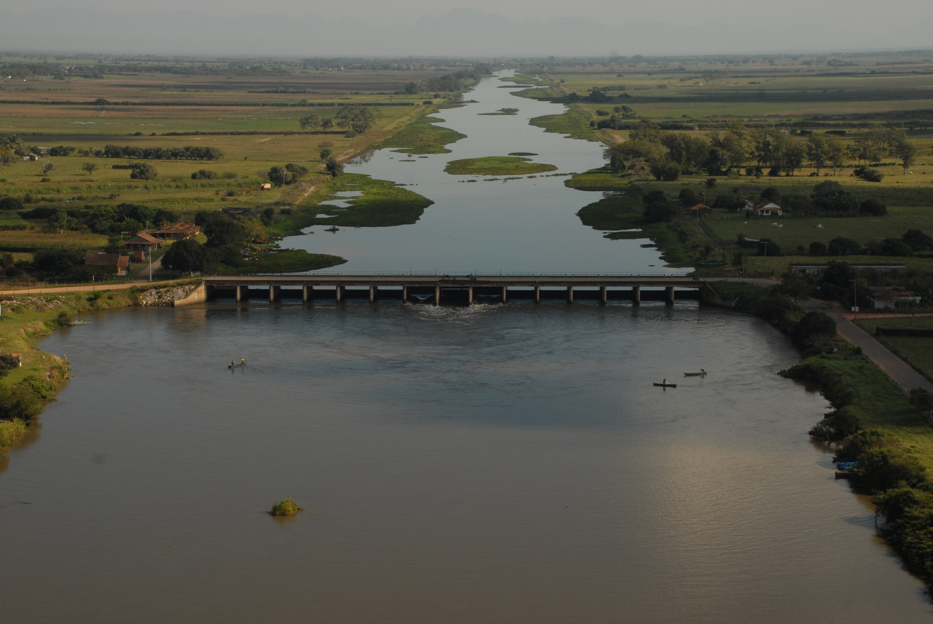
COMITÊ DO BAIXO PARAÍBA DO SUL – CBH BPS
CÂMARA TÉCNICA DOS RECURSOS HÍDRICOS
E ESTRUTURAS HIDRÁULICAS
TRABALHO DE CAMPO NAS COMPORTAS
DA MARGEM DIREITA DO RIO PARAÍBA DO SUL
JOÃO G. SIQUEIRA
APROMEPS

Slide 2
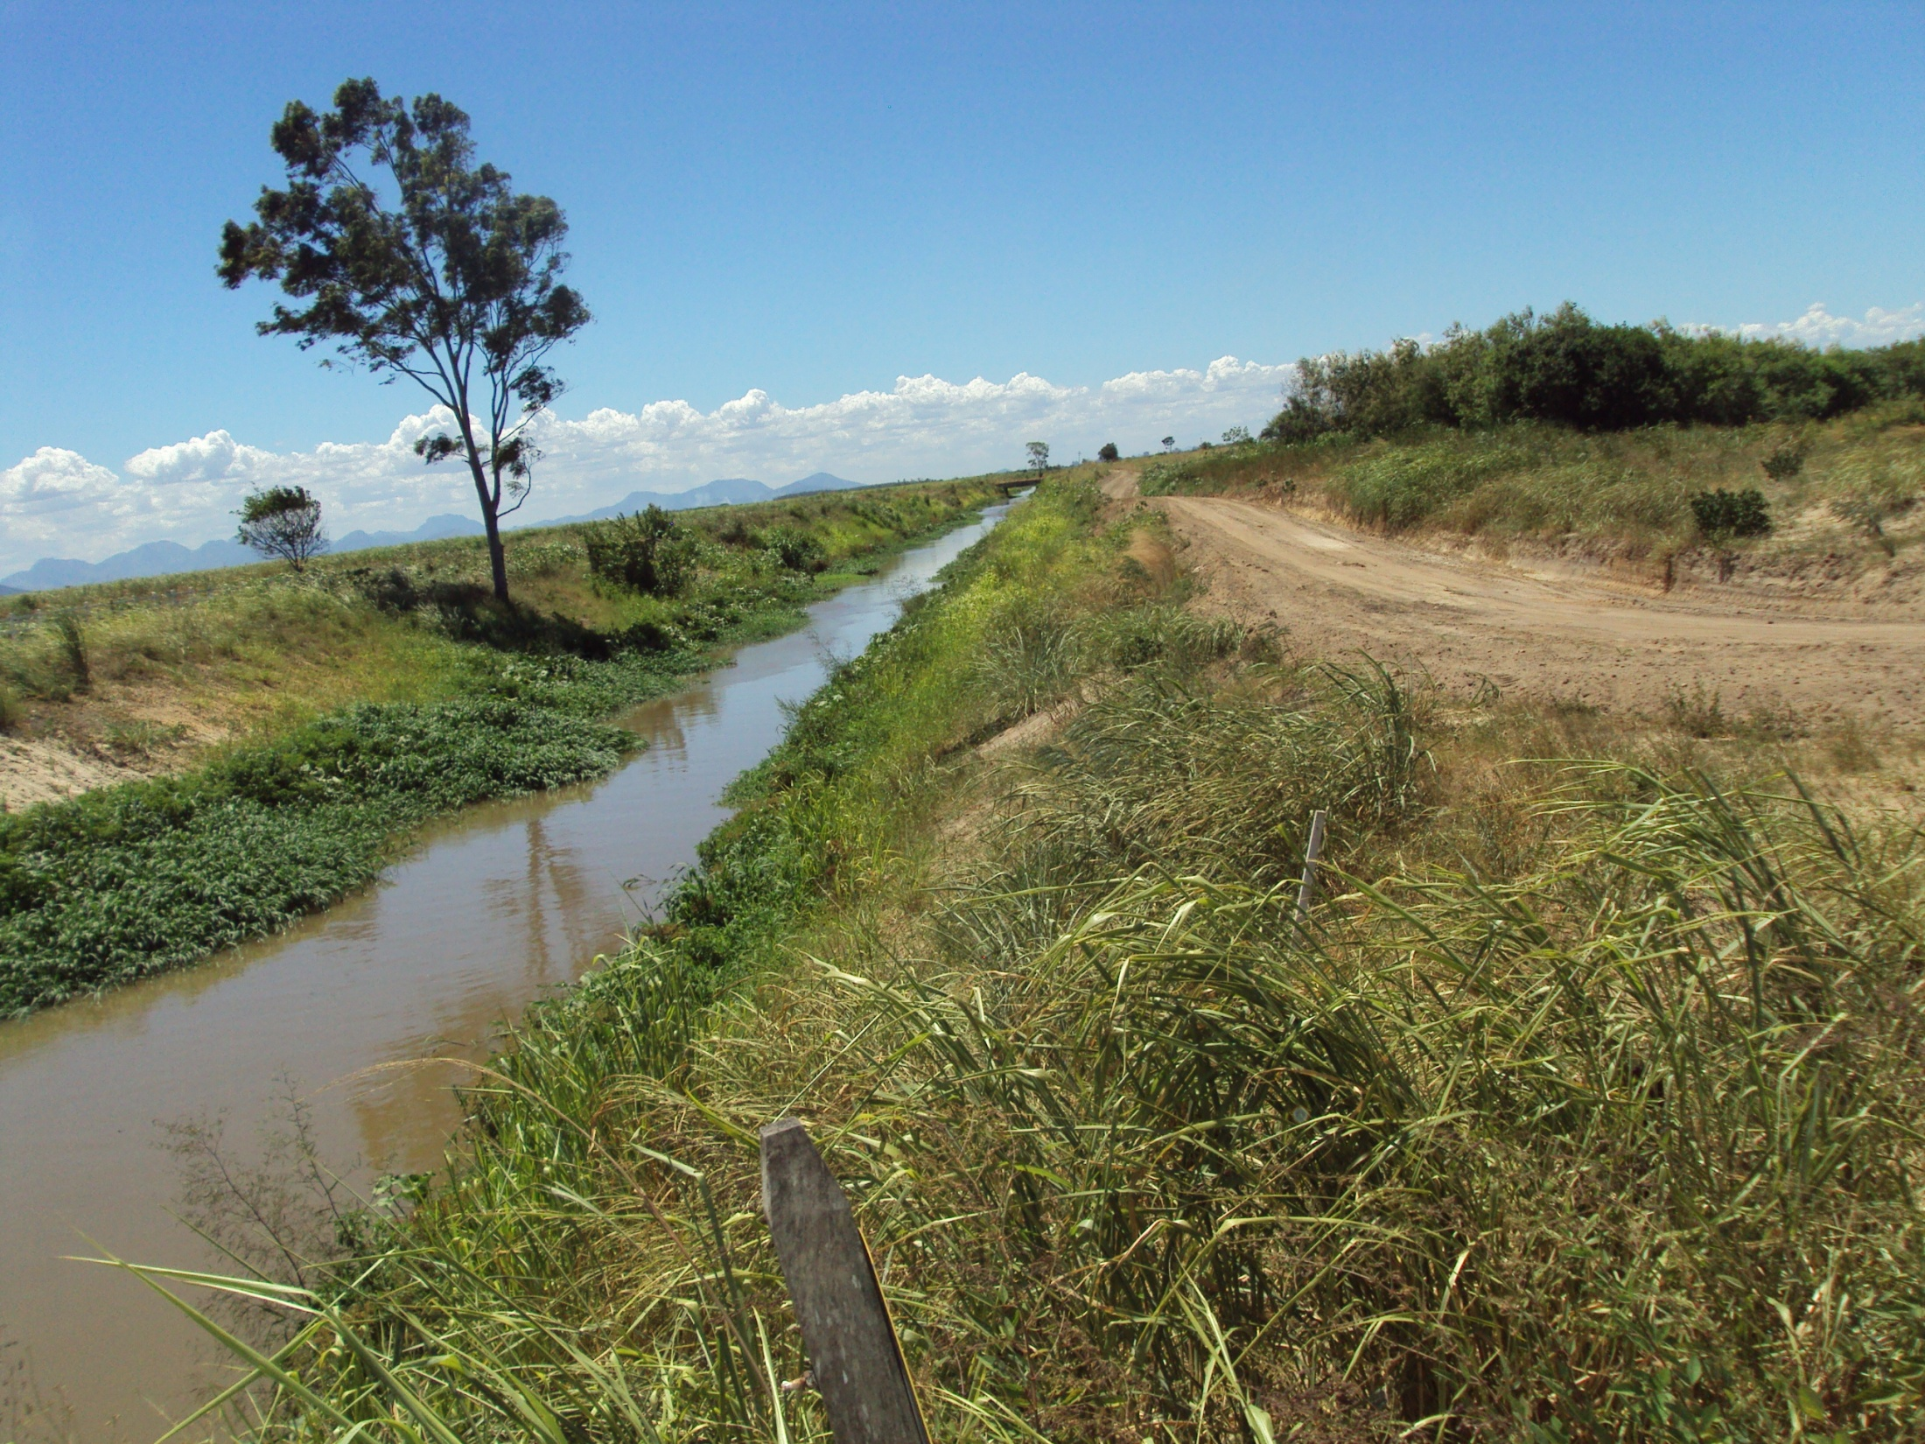
Álbum de fotografias
COMITÊ DO BAIXO PARAÍBA DO SUL – CBH BPS
CÂMARA TÉCNICA DOS RECURSOS HÍDRICOS E
ESTRUTURAS HIDRÁULICAS
ITERERÉ
por JOÃO G. SIQUEIRA

Slide 3
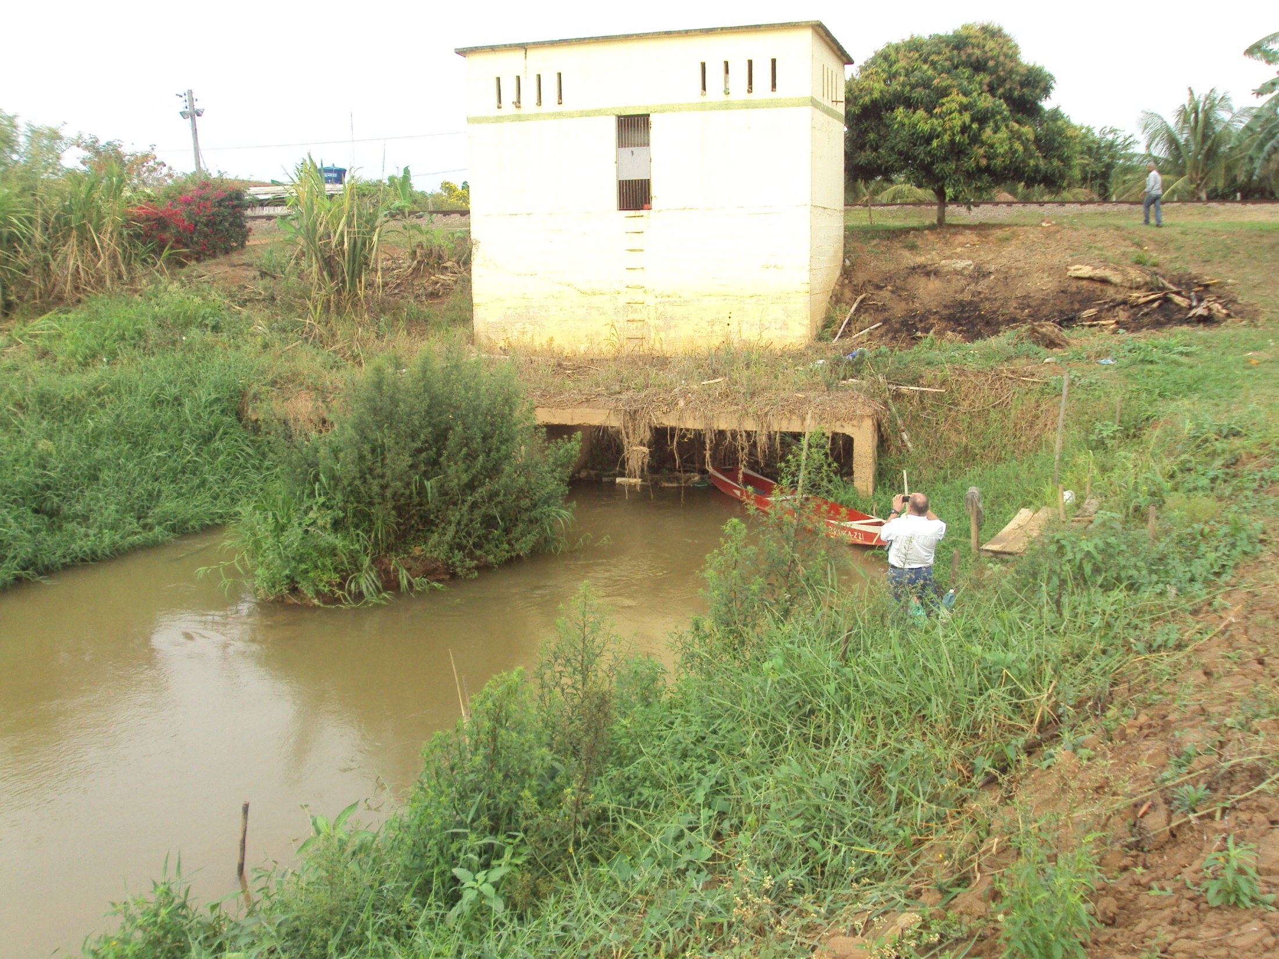

Slide 4
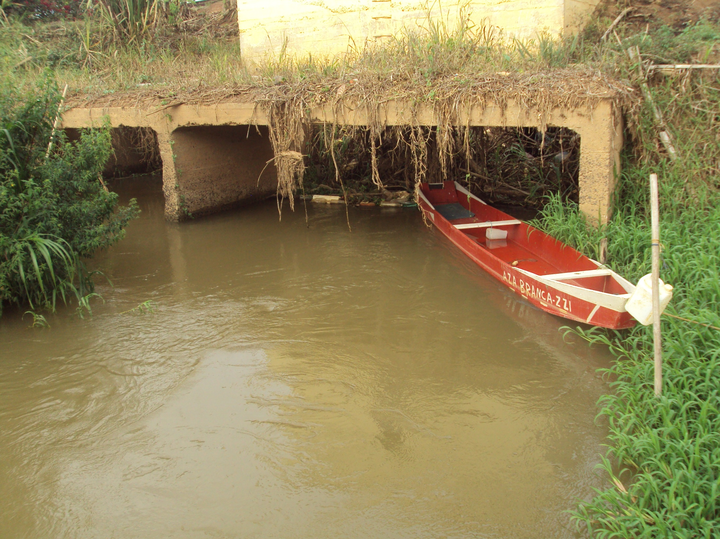

Slide 5
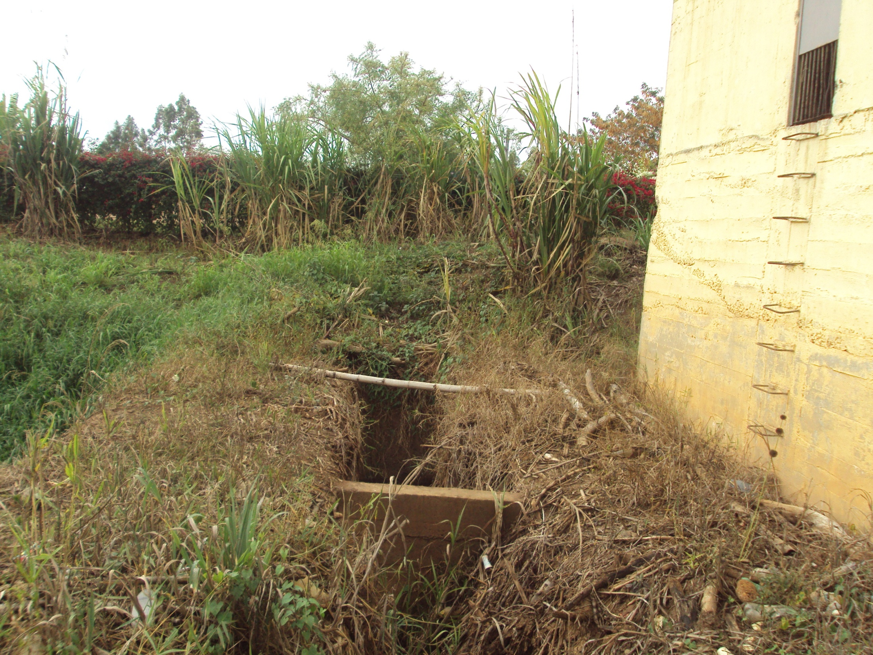

Slide 6
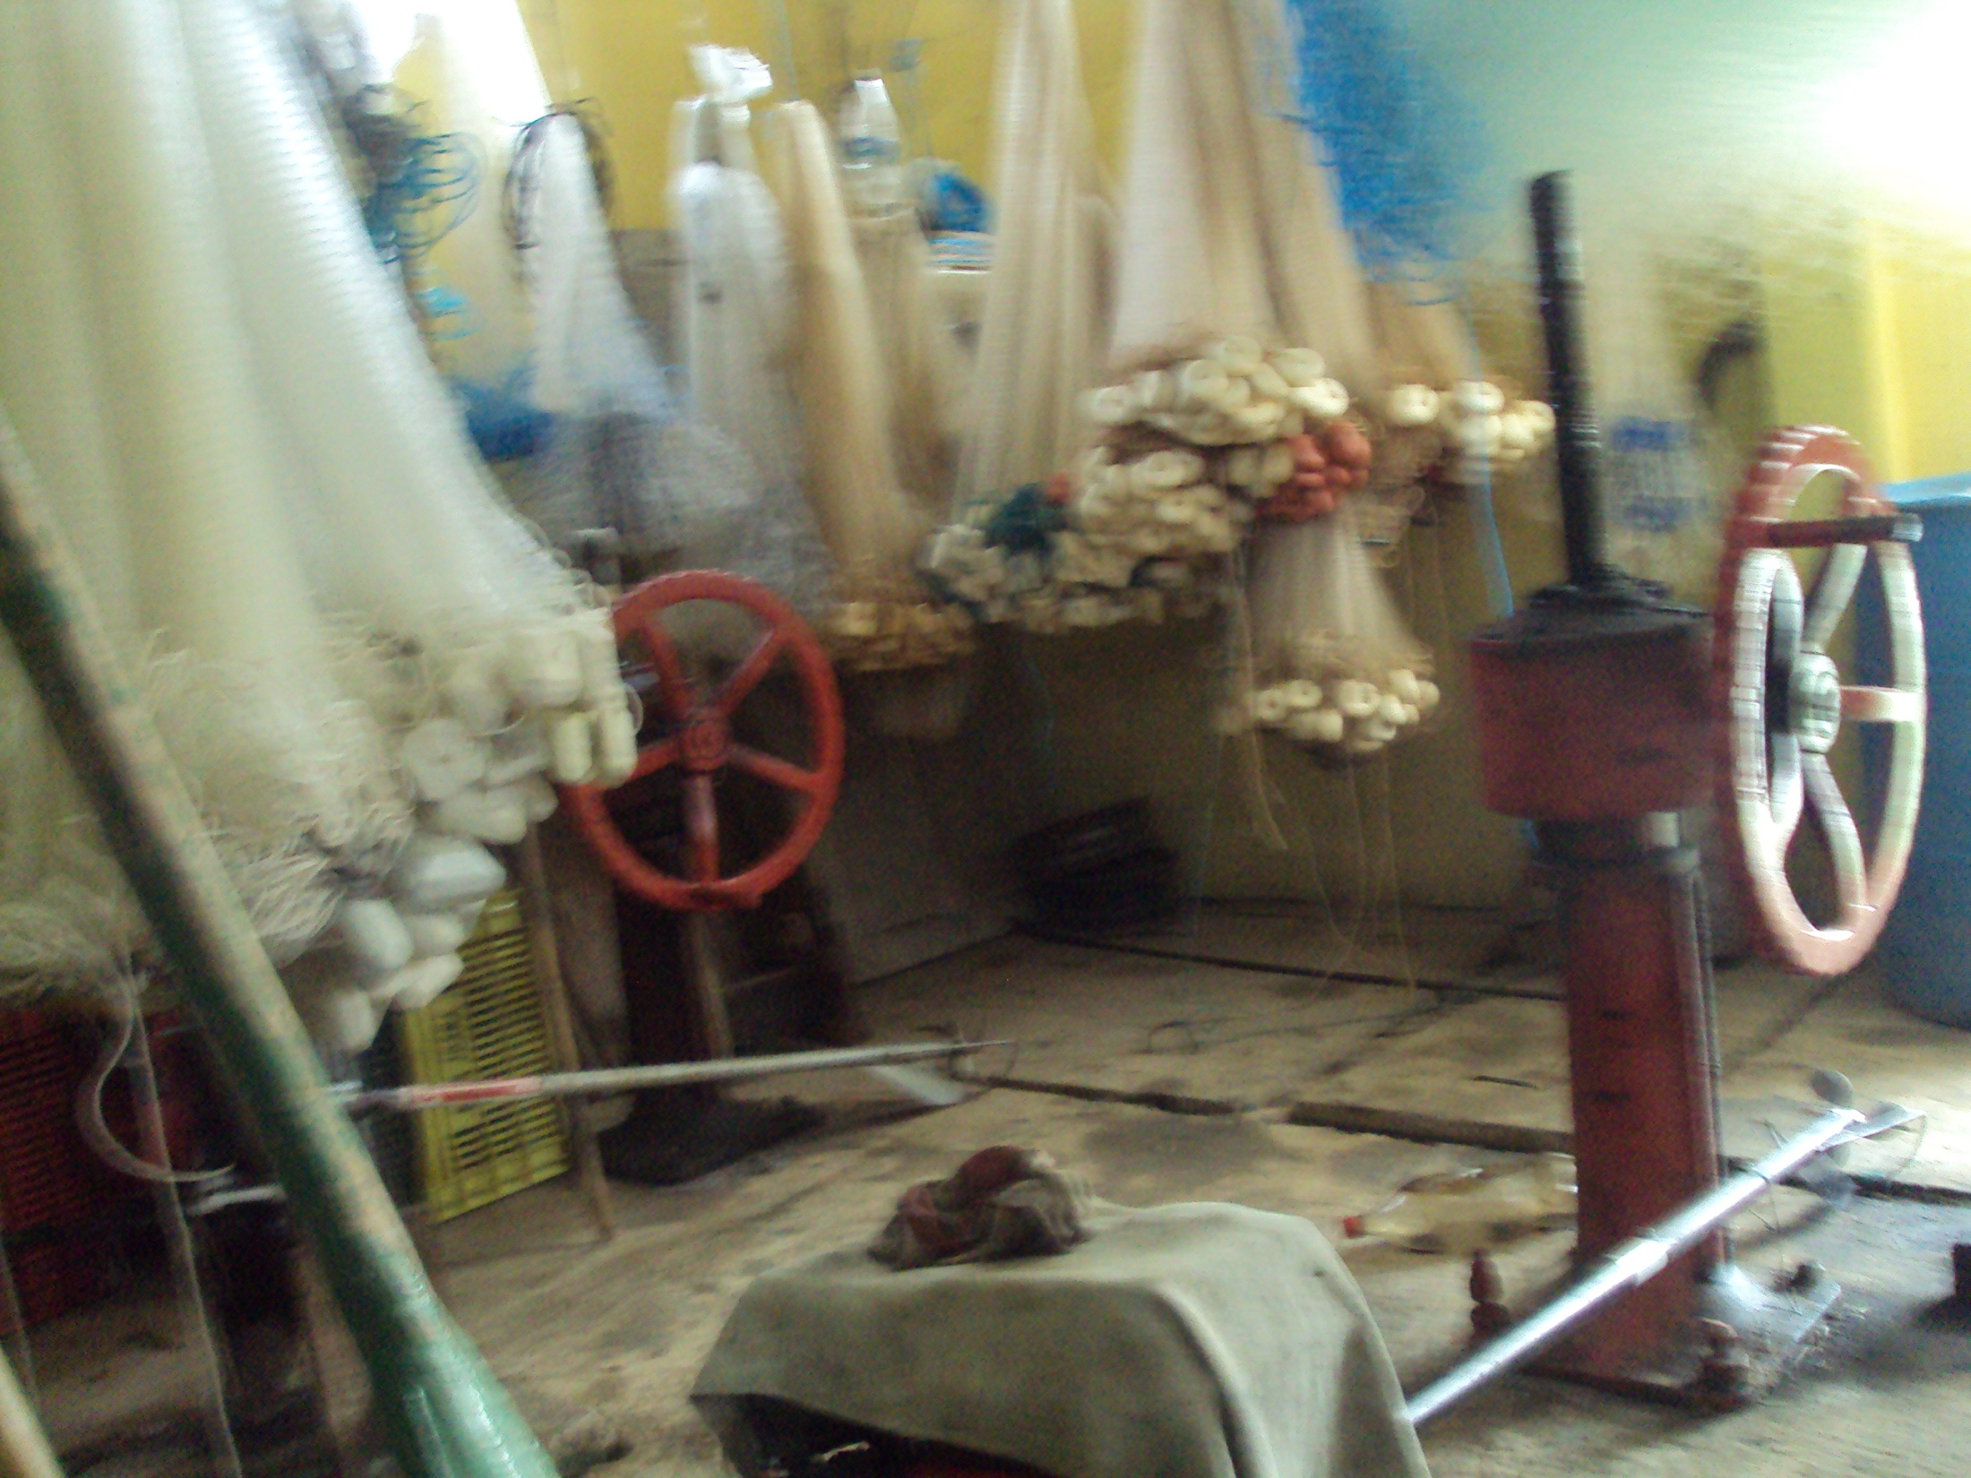

Slide 7
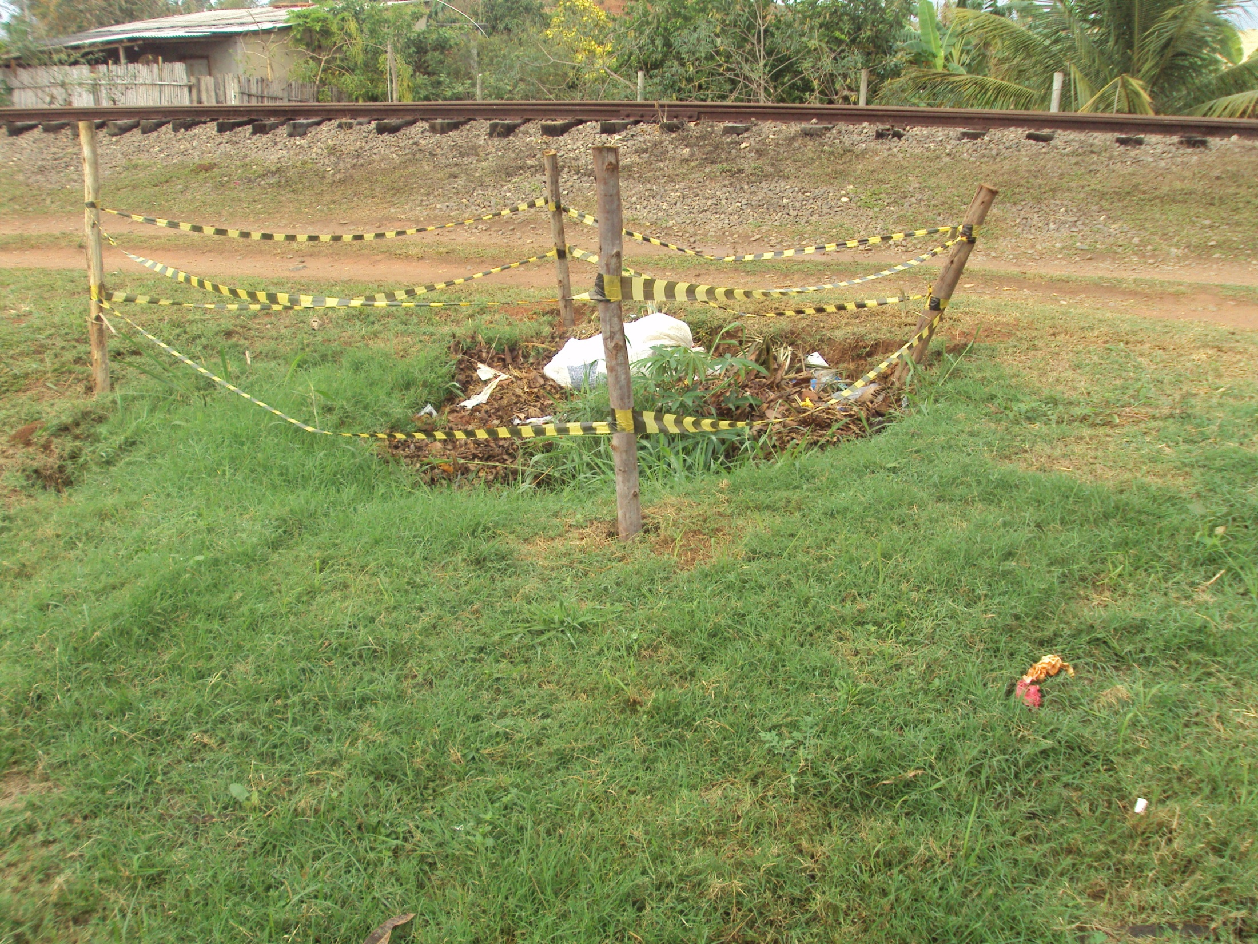

Slide 8
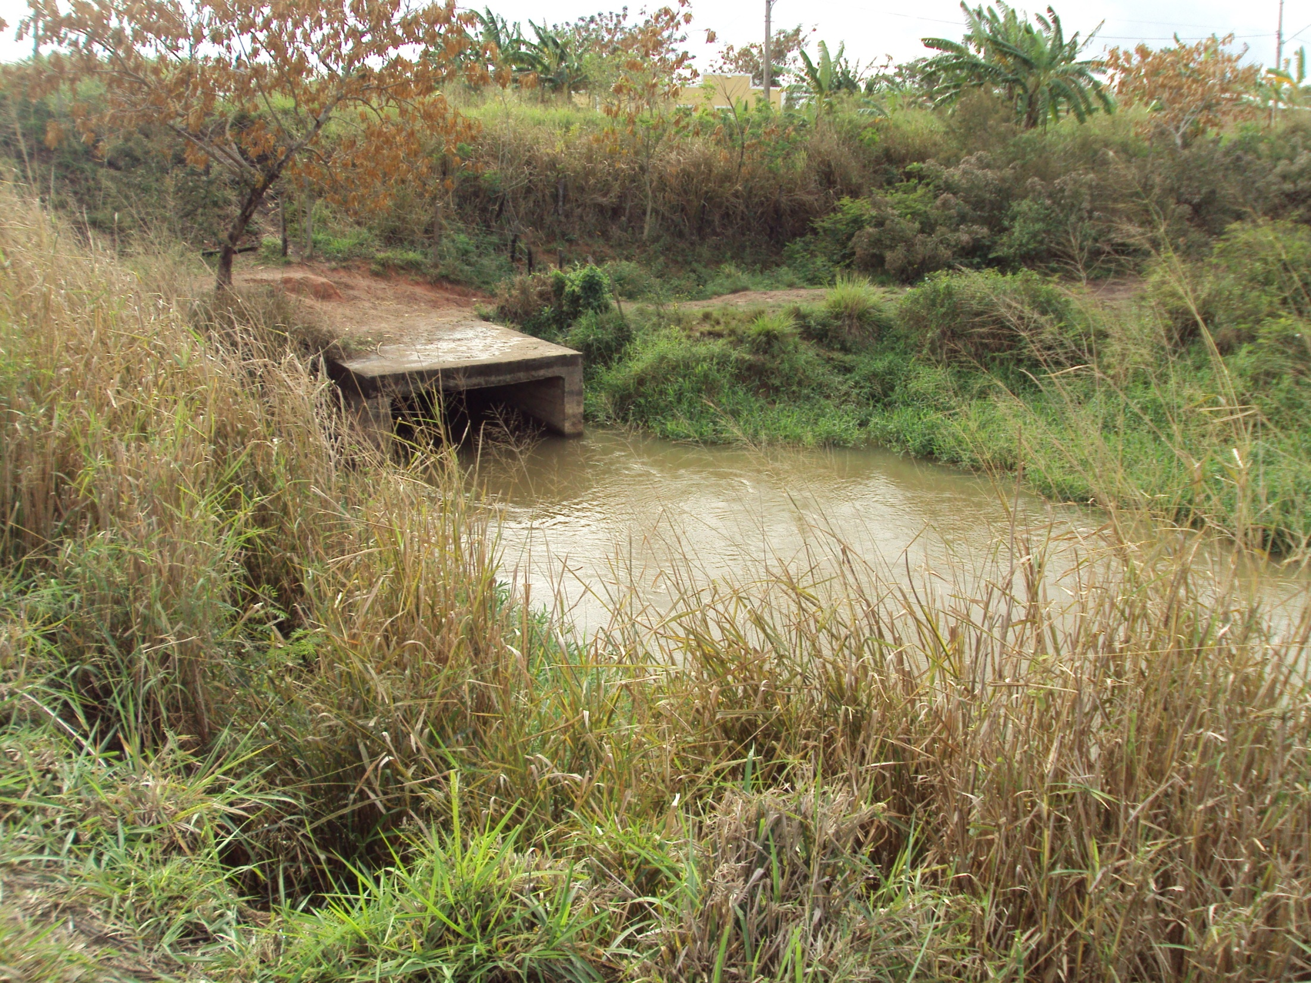

Slide 9
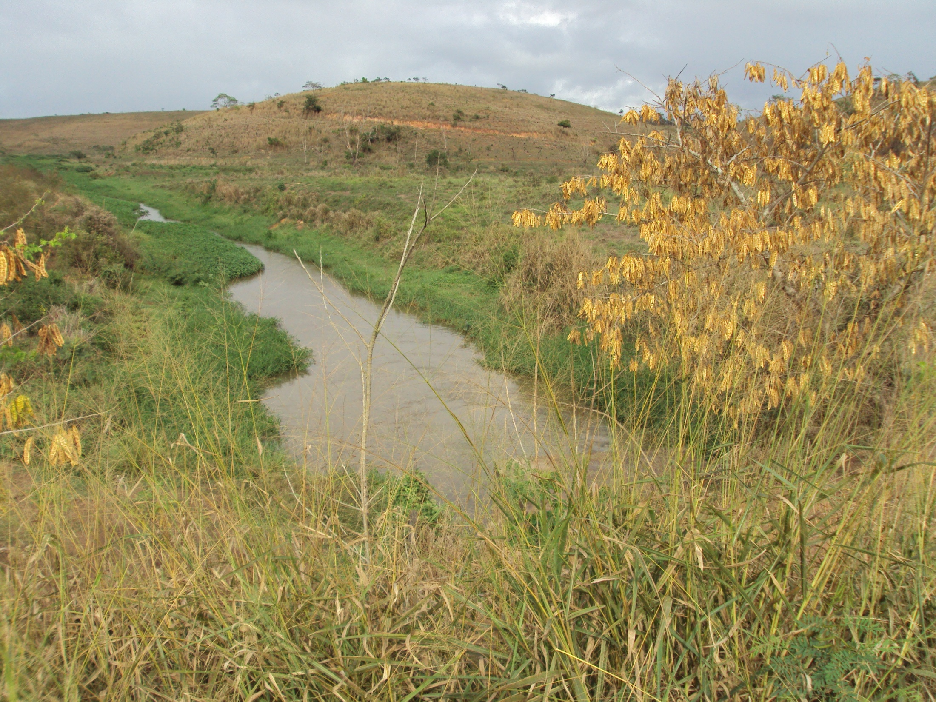

Slide 10
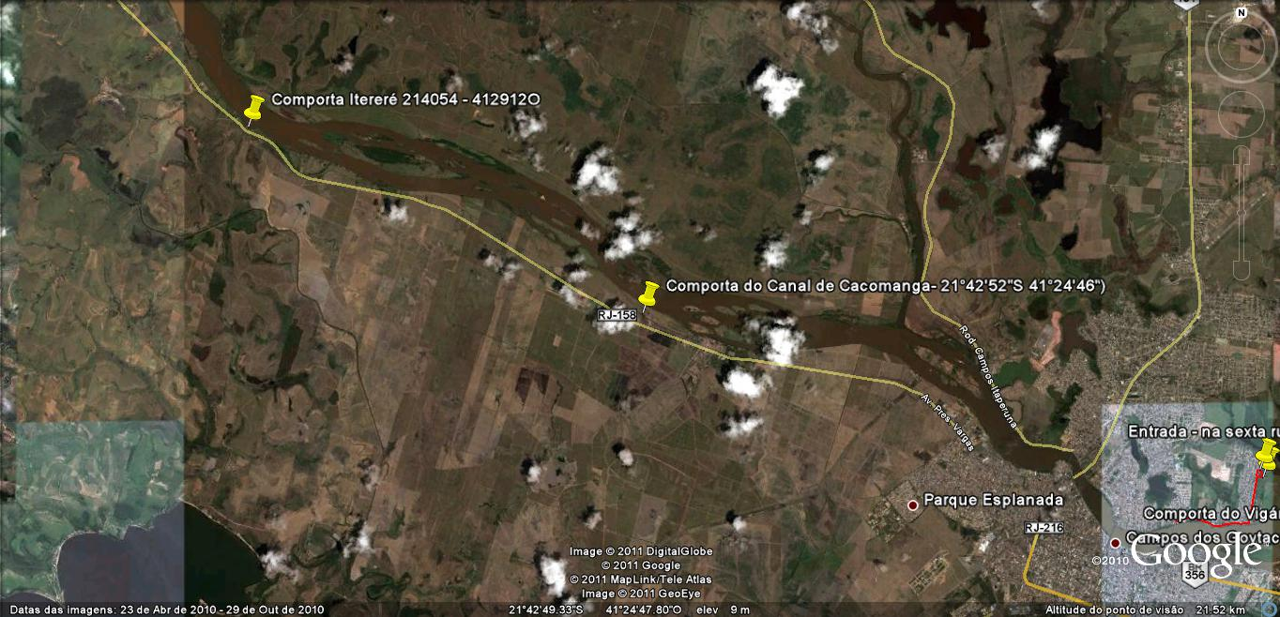

Slide 11
Álbum de fotografias
COMITÊ DO BAIXO PARAÍBA DO SUL – CBH BPS
CÂMARA TÉCNICA DOS RECURSOS HÍDRICOS E
ESTRUTURAS HIDRÁULICAS
CACOMANGA
por JOÃO G. SIQUEIRA

Slide 12
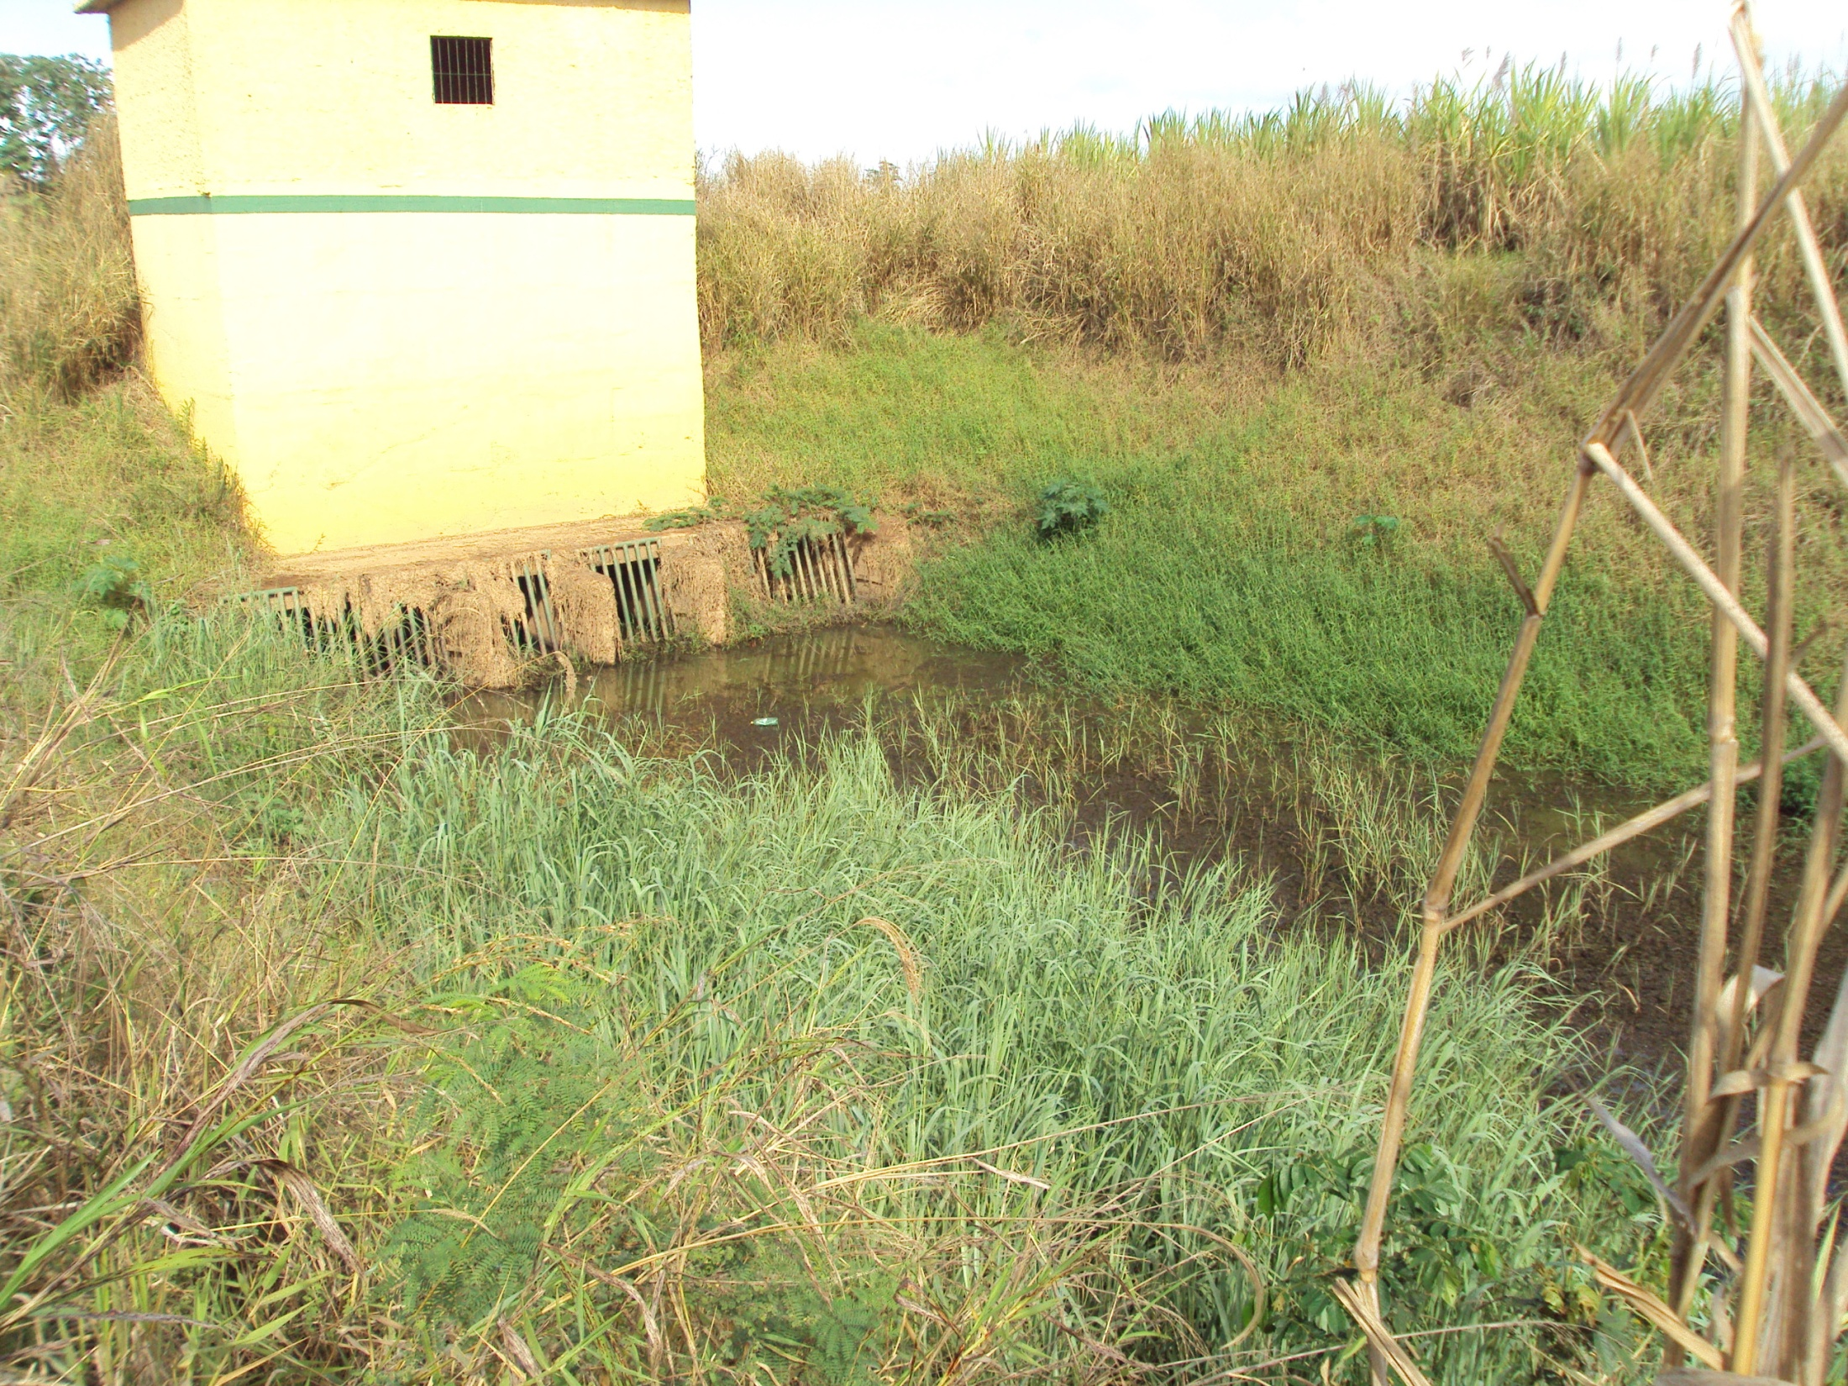

Slide 13
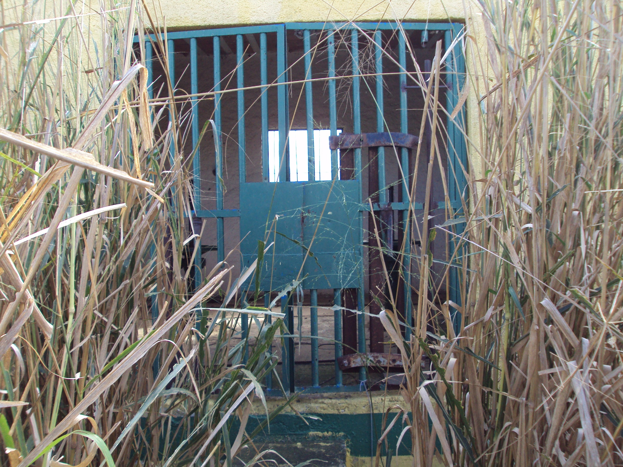

Slide 14
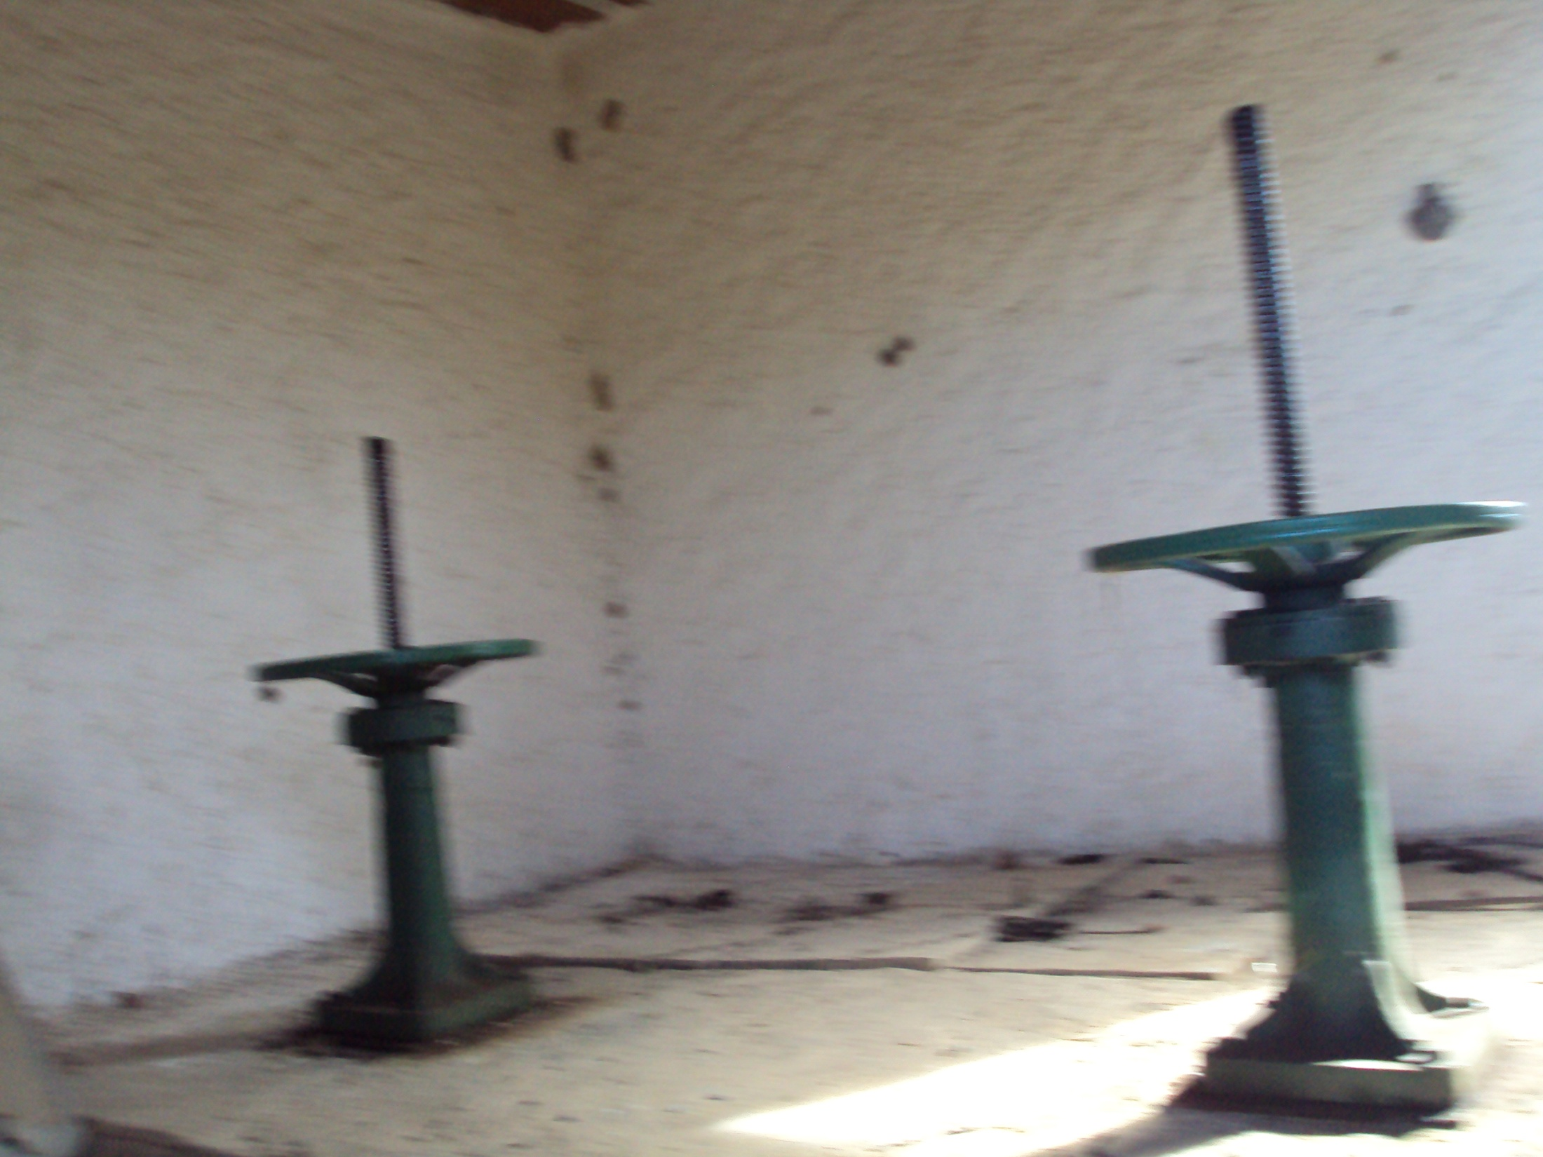

Slide 15
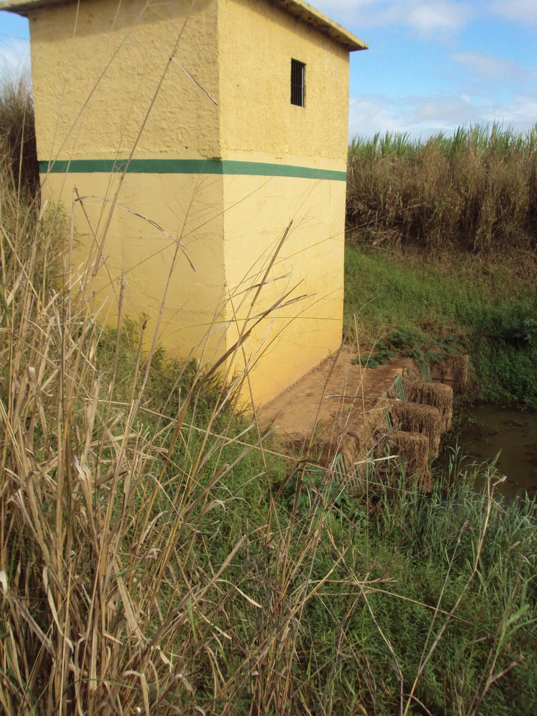

Slide 16
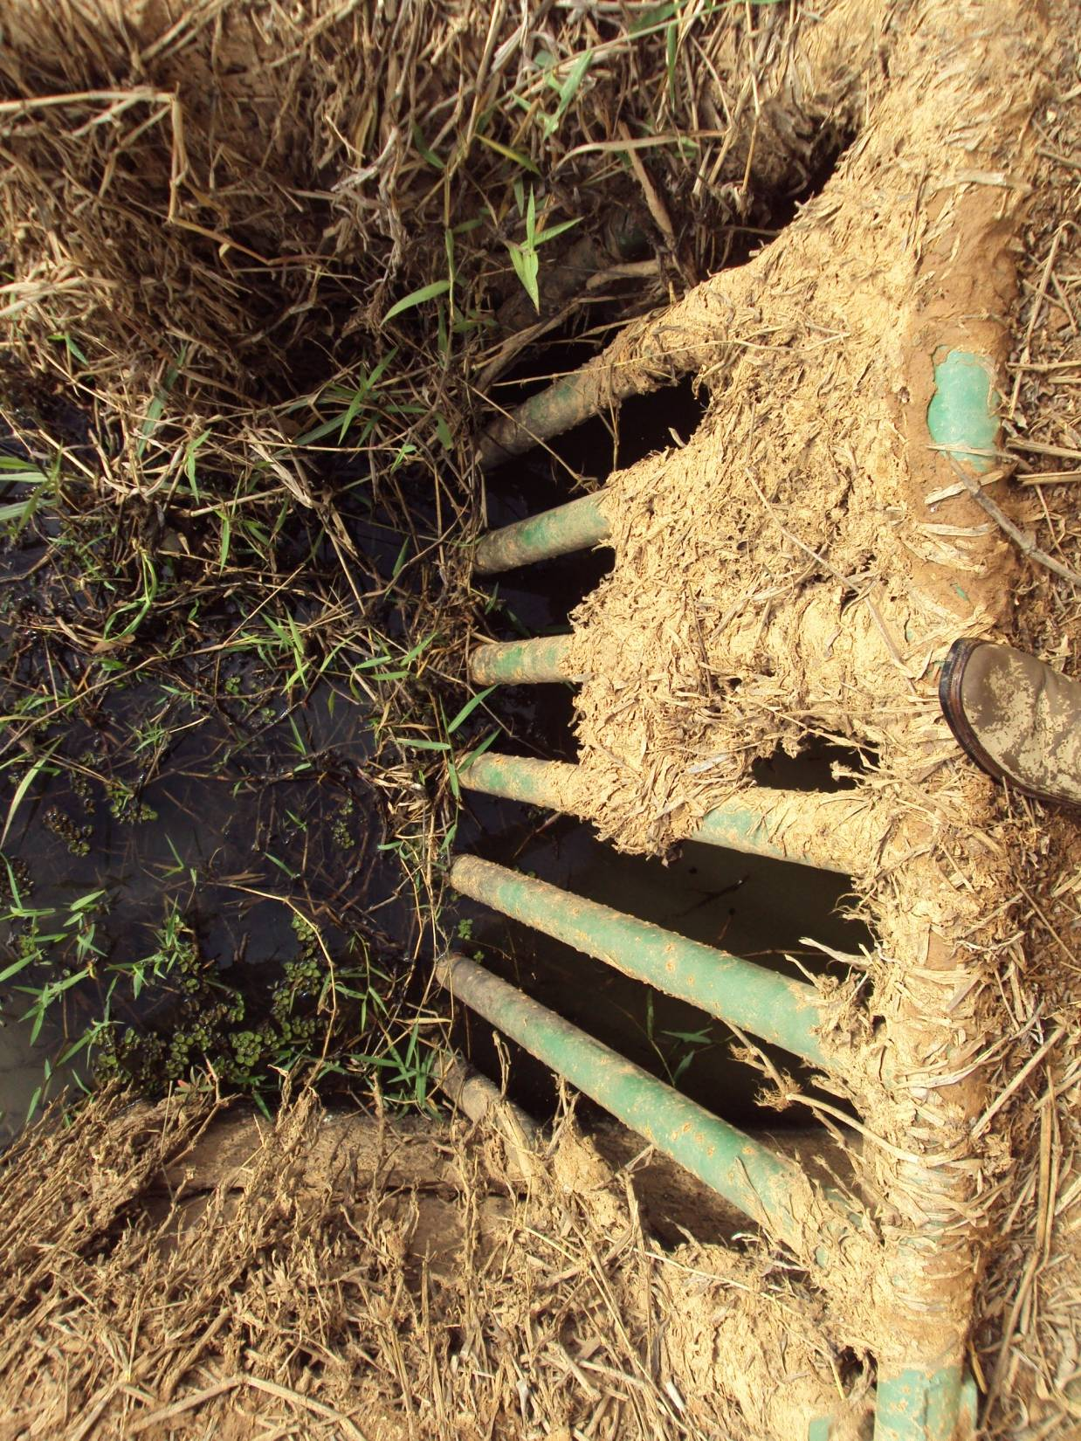

Slide 17
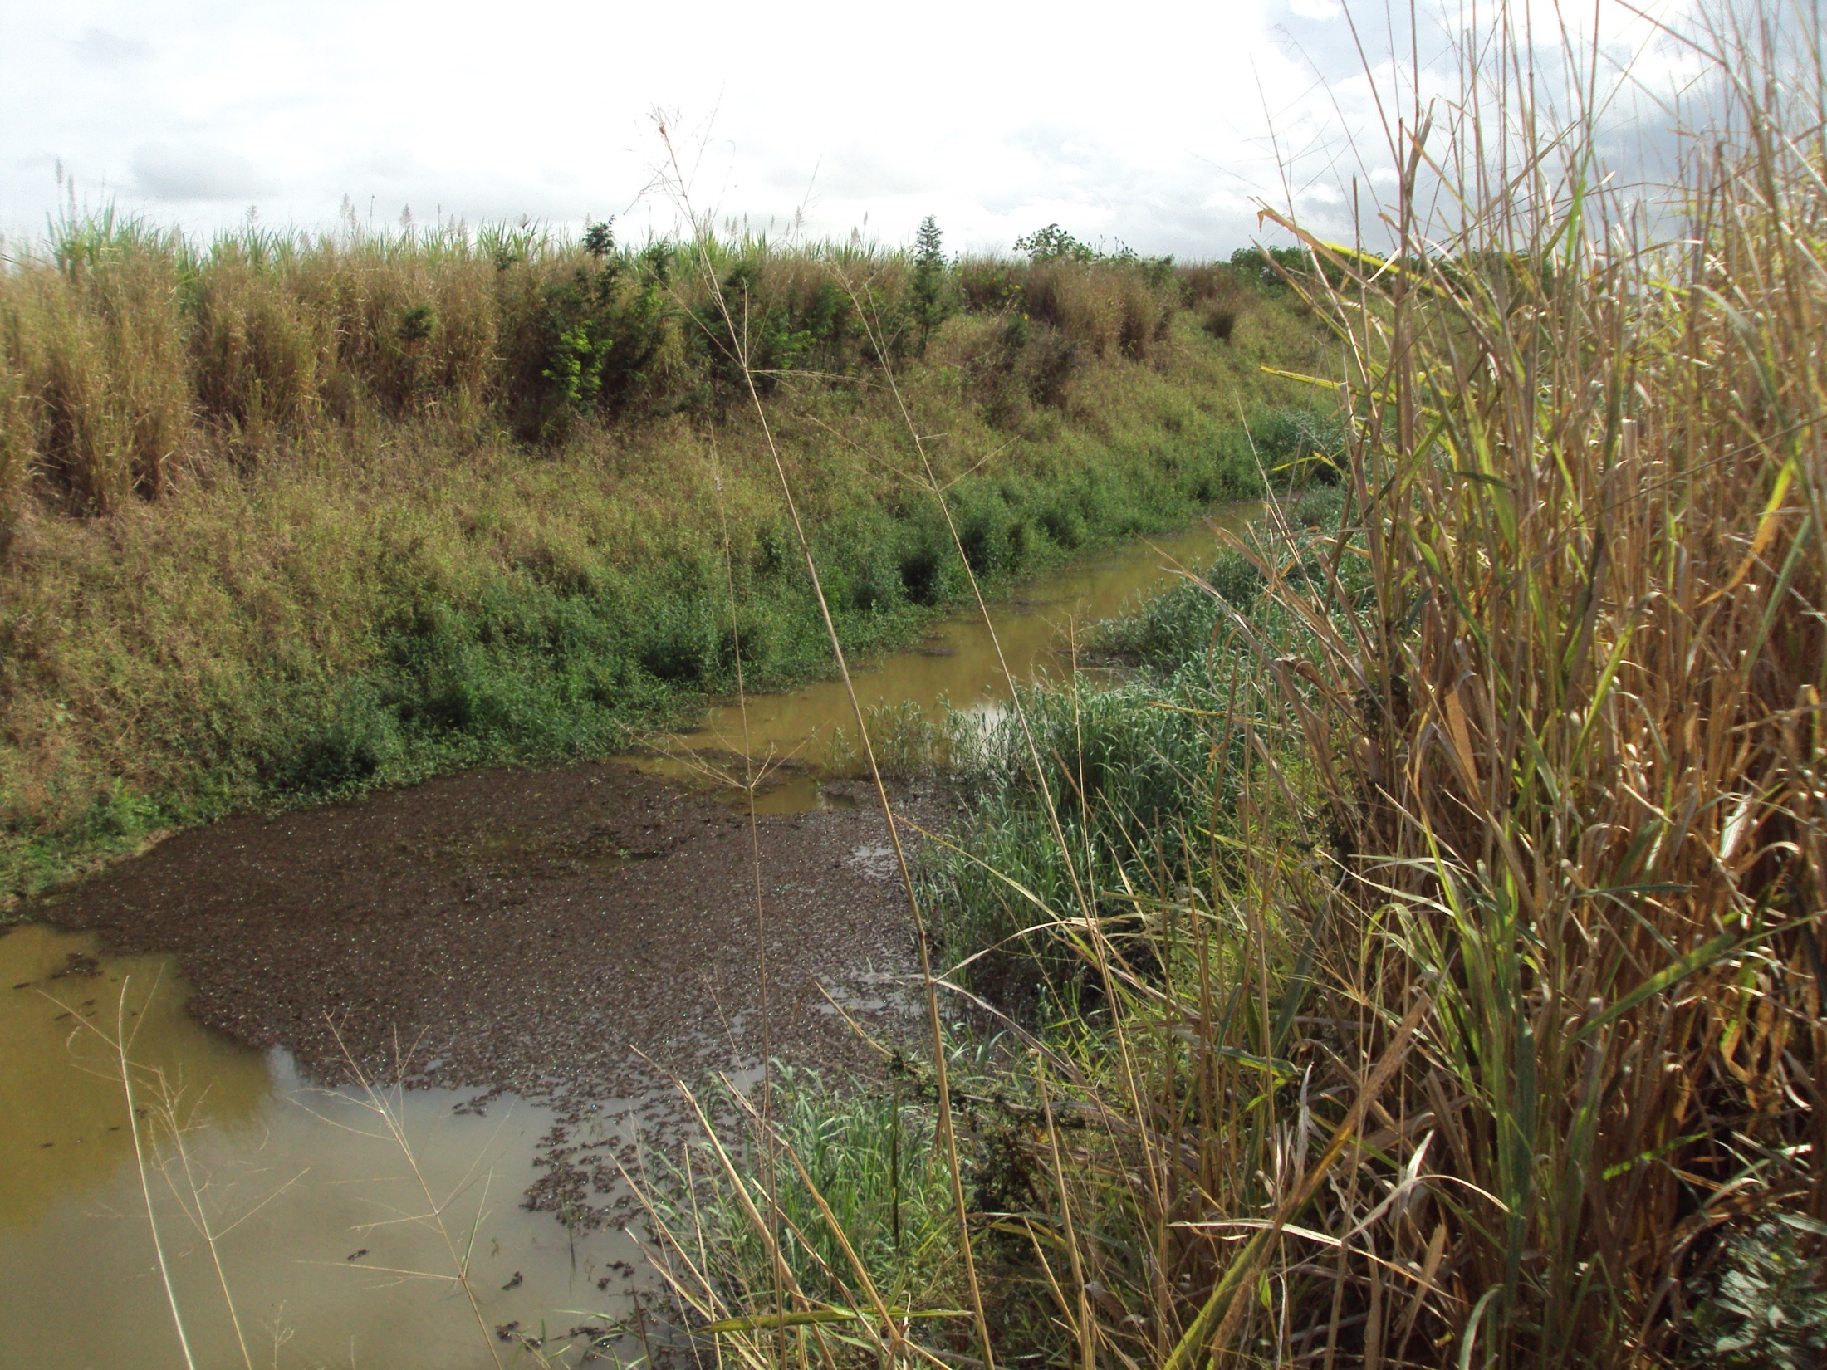

Slide 18
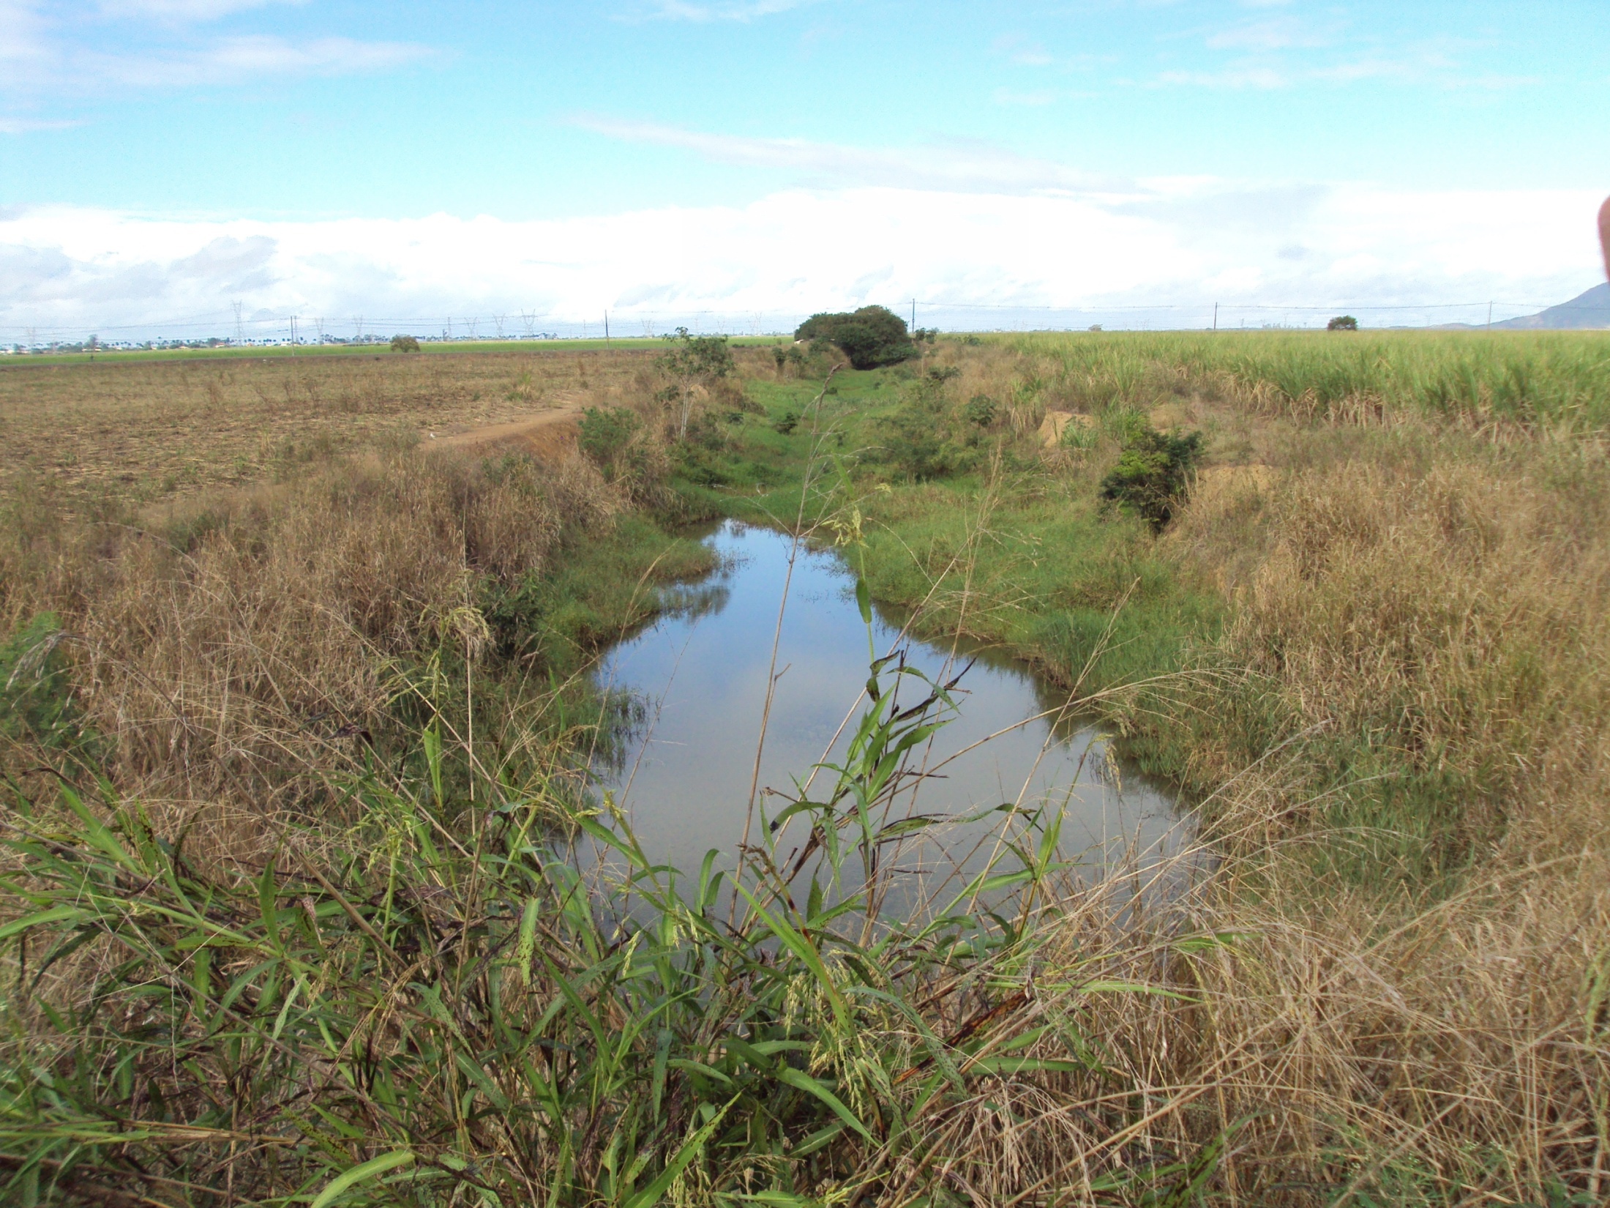

Slide 19
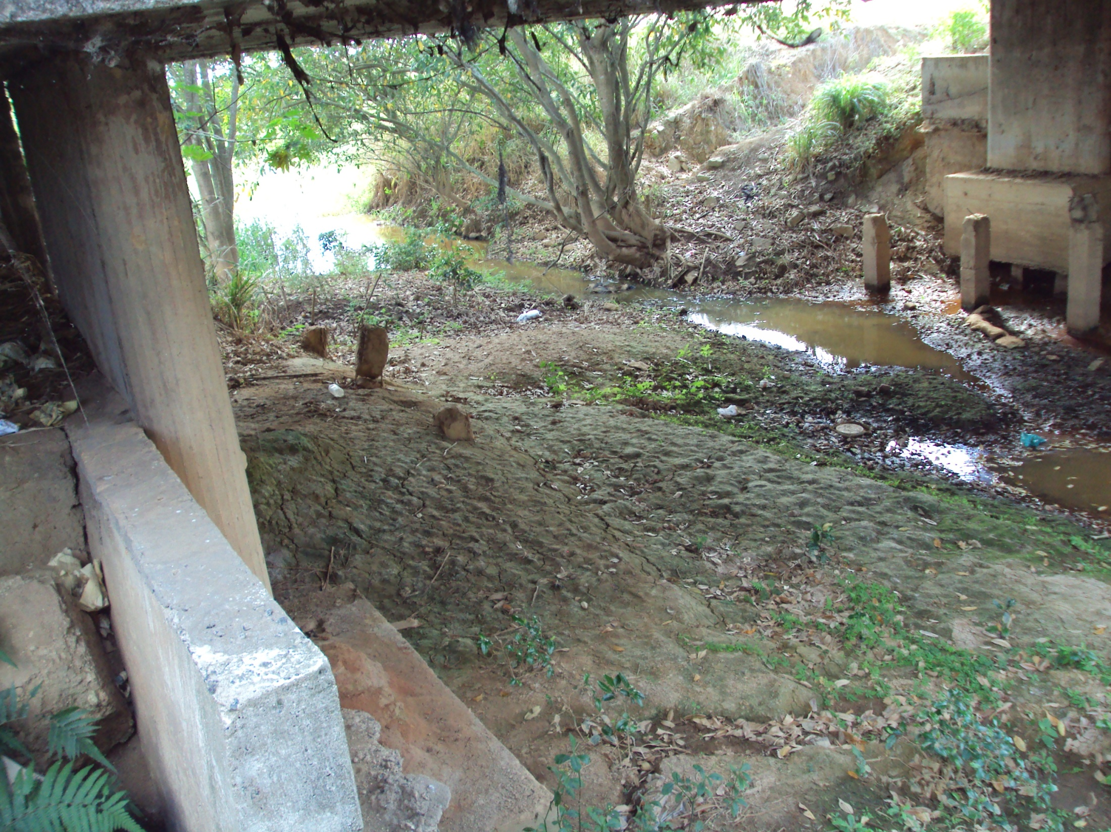

Slide 20
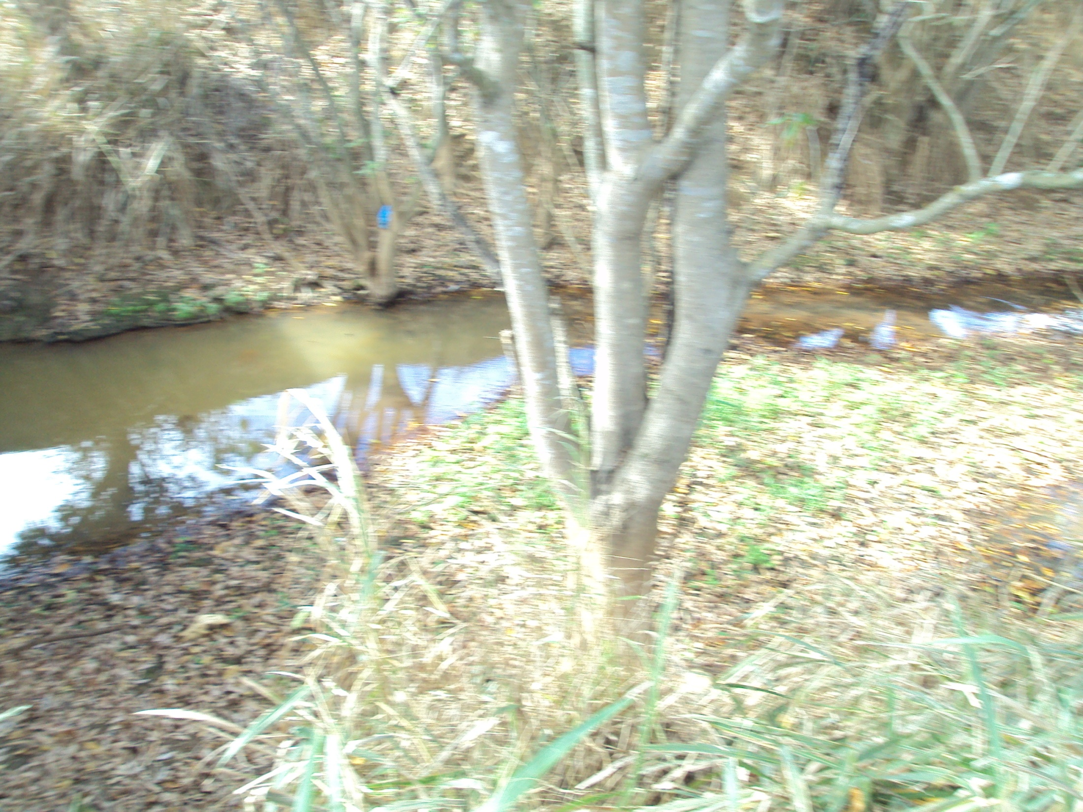

Slide 21
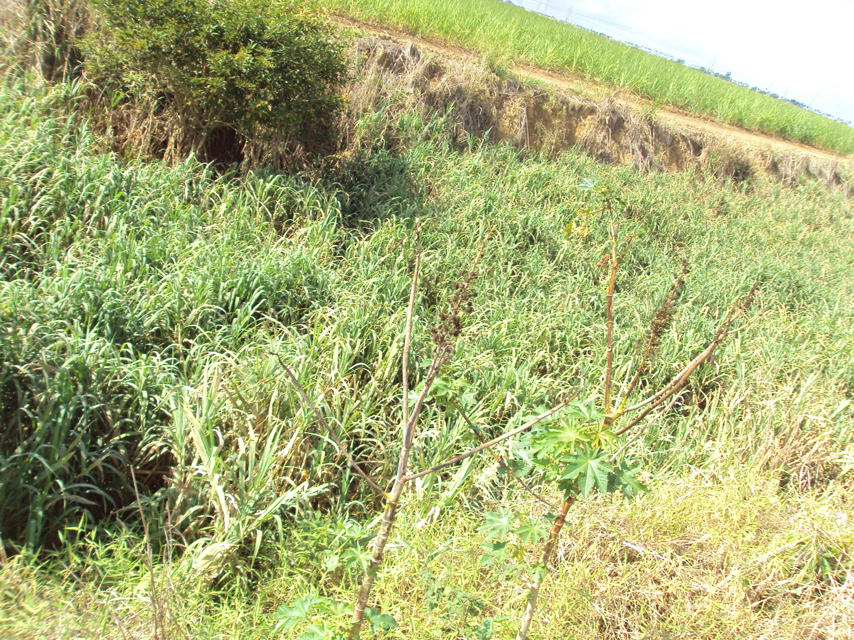

Slide 22
Álbum de fotografias
COMITÊ DO BAIXO PARAÍBA DO SUL – CBH BPS
CÂMARA TÉCNICA DOS RECURSOS HÍDRICOS E
ESTRUTURAS HIDRÁULICAS
CAMPOS-MACAÉ E TÓCOS
por JOÃO G. SIQUEIRA

Slide 23
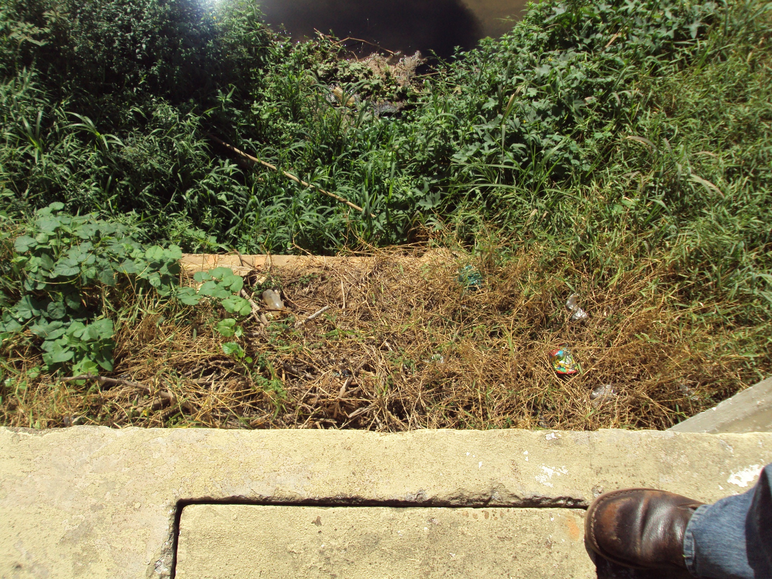

Slide 24
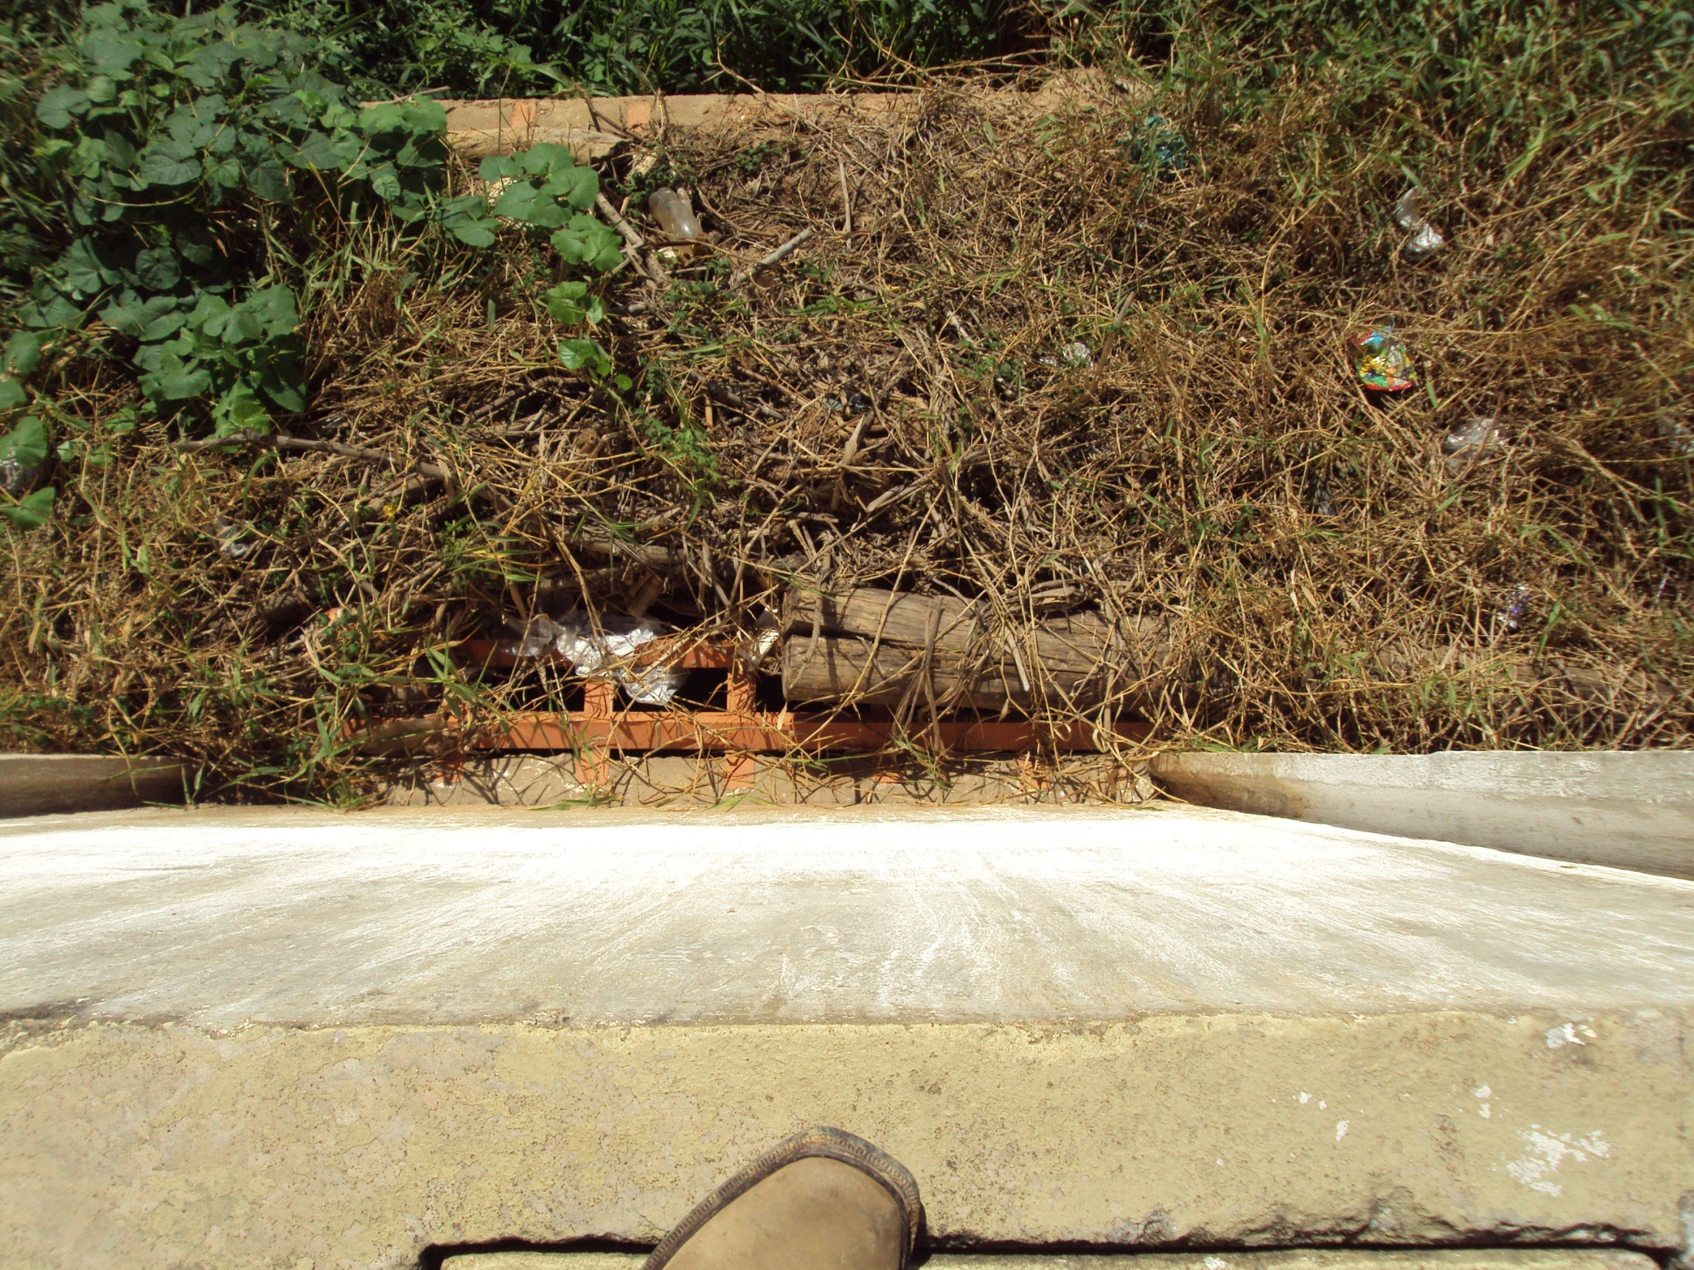

Slide 25
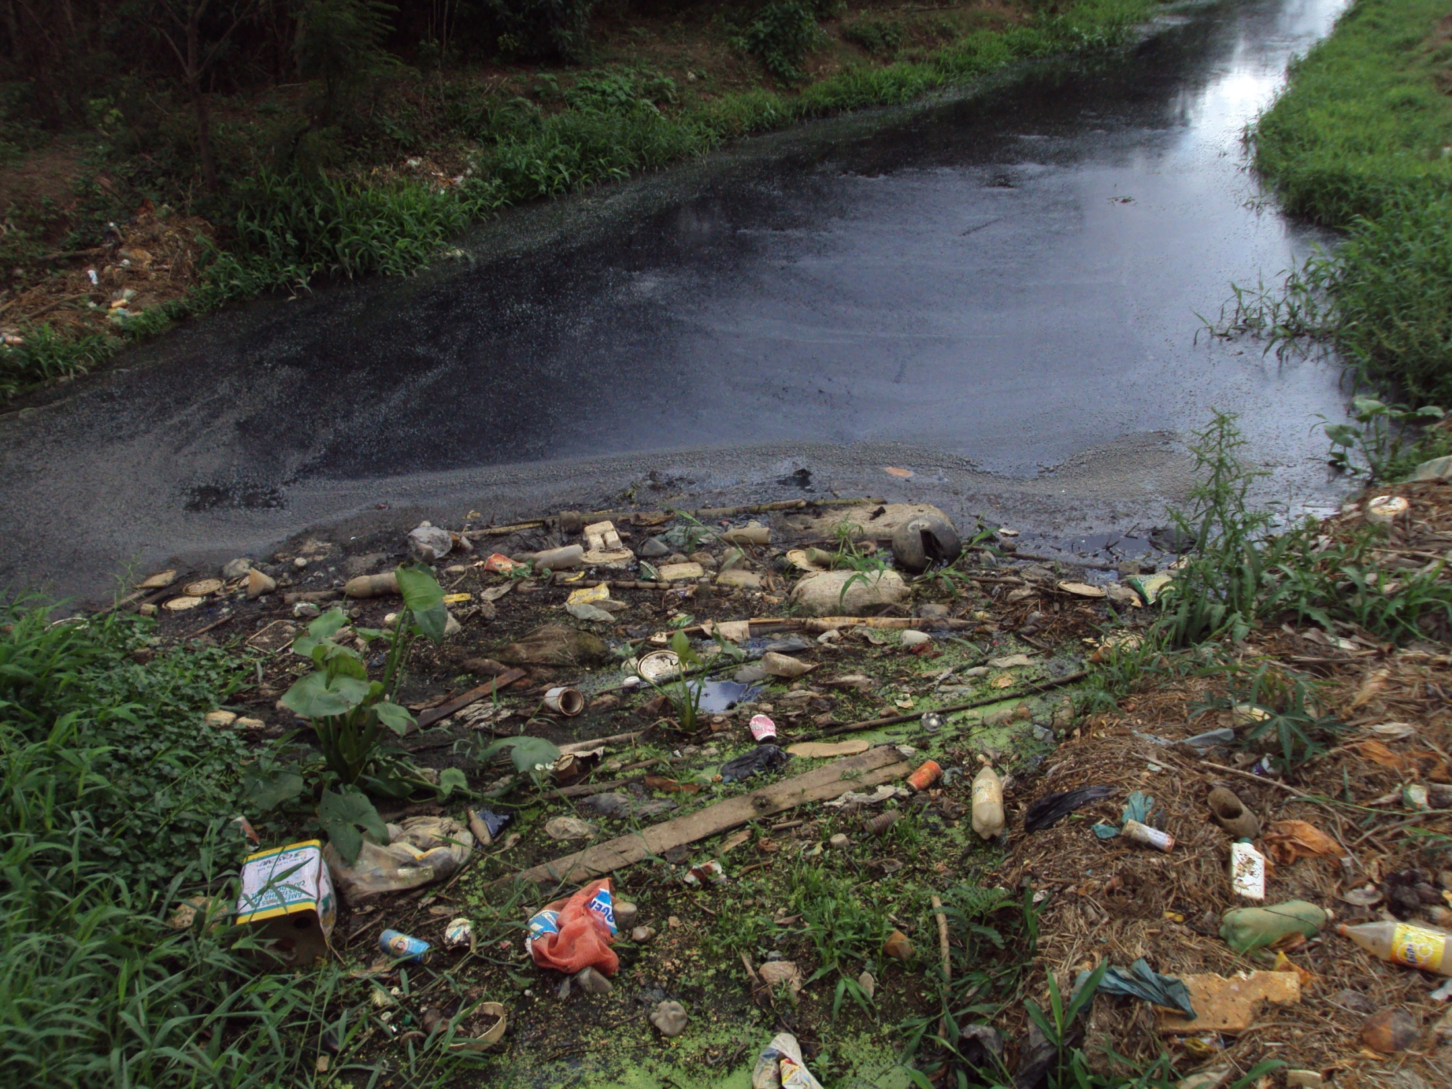

Slide 26
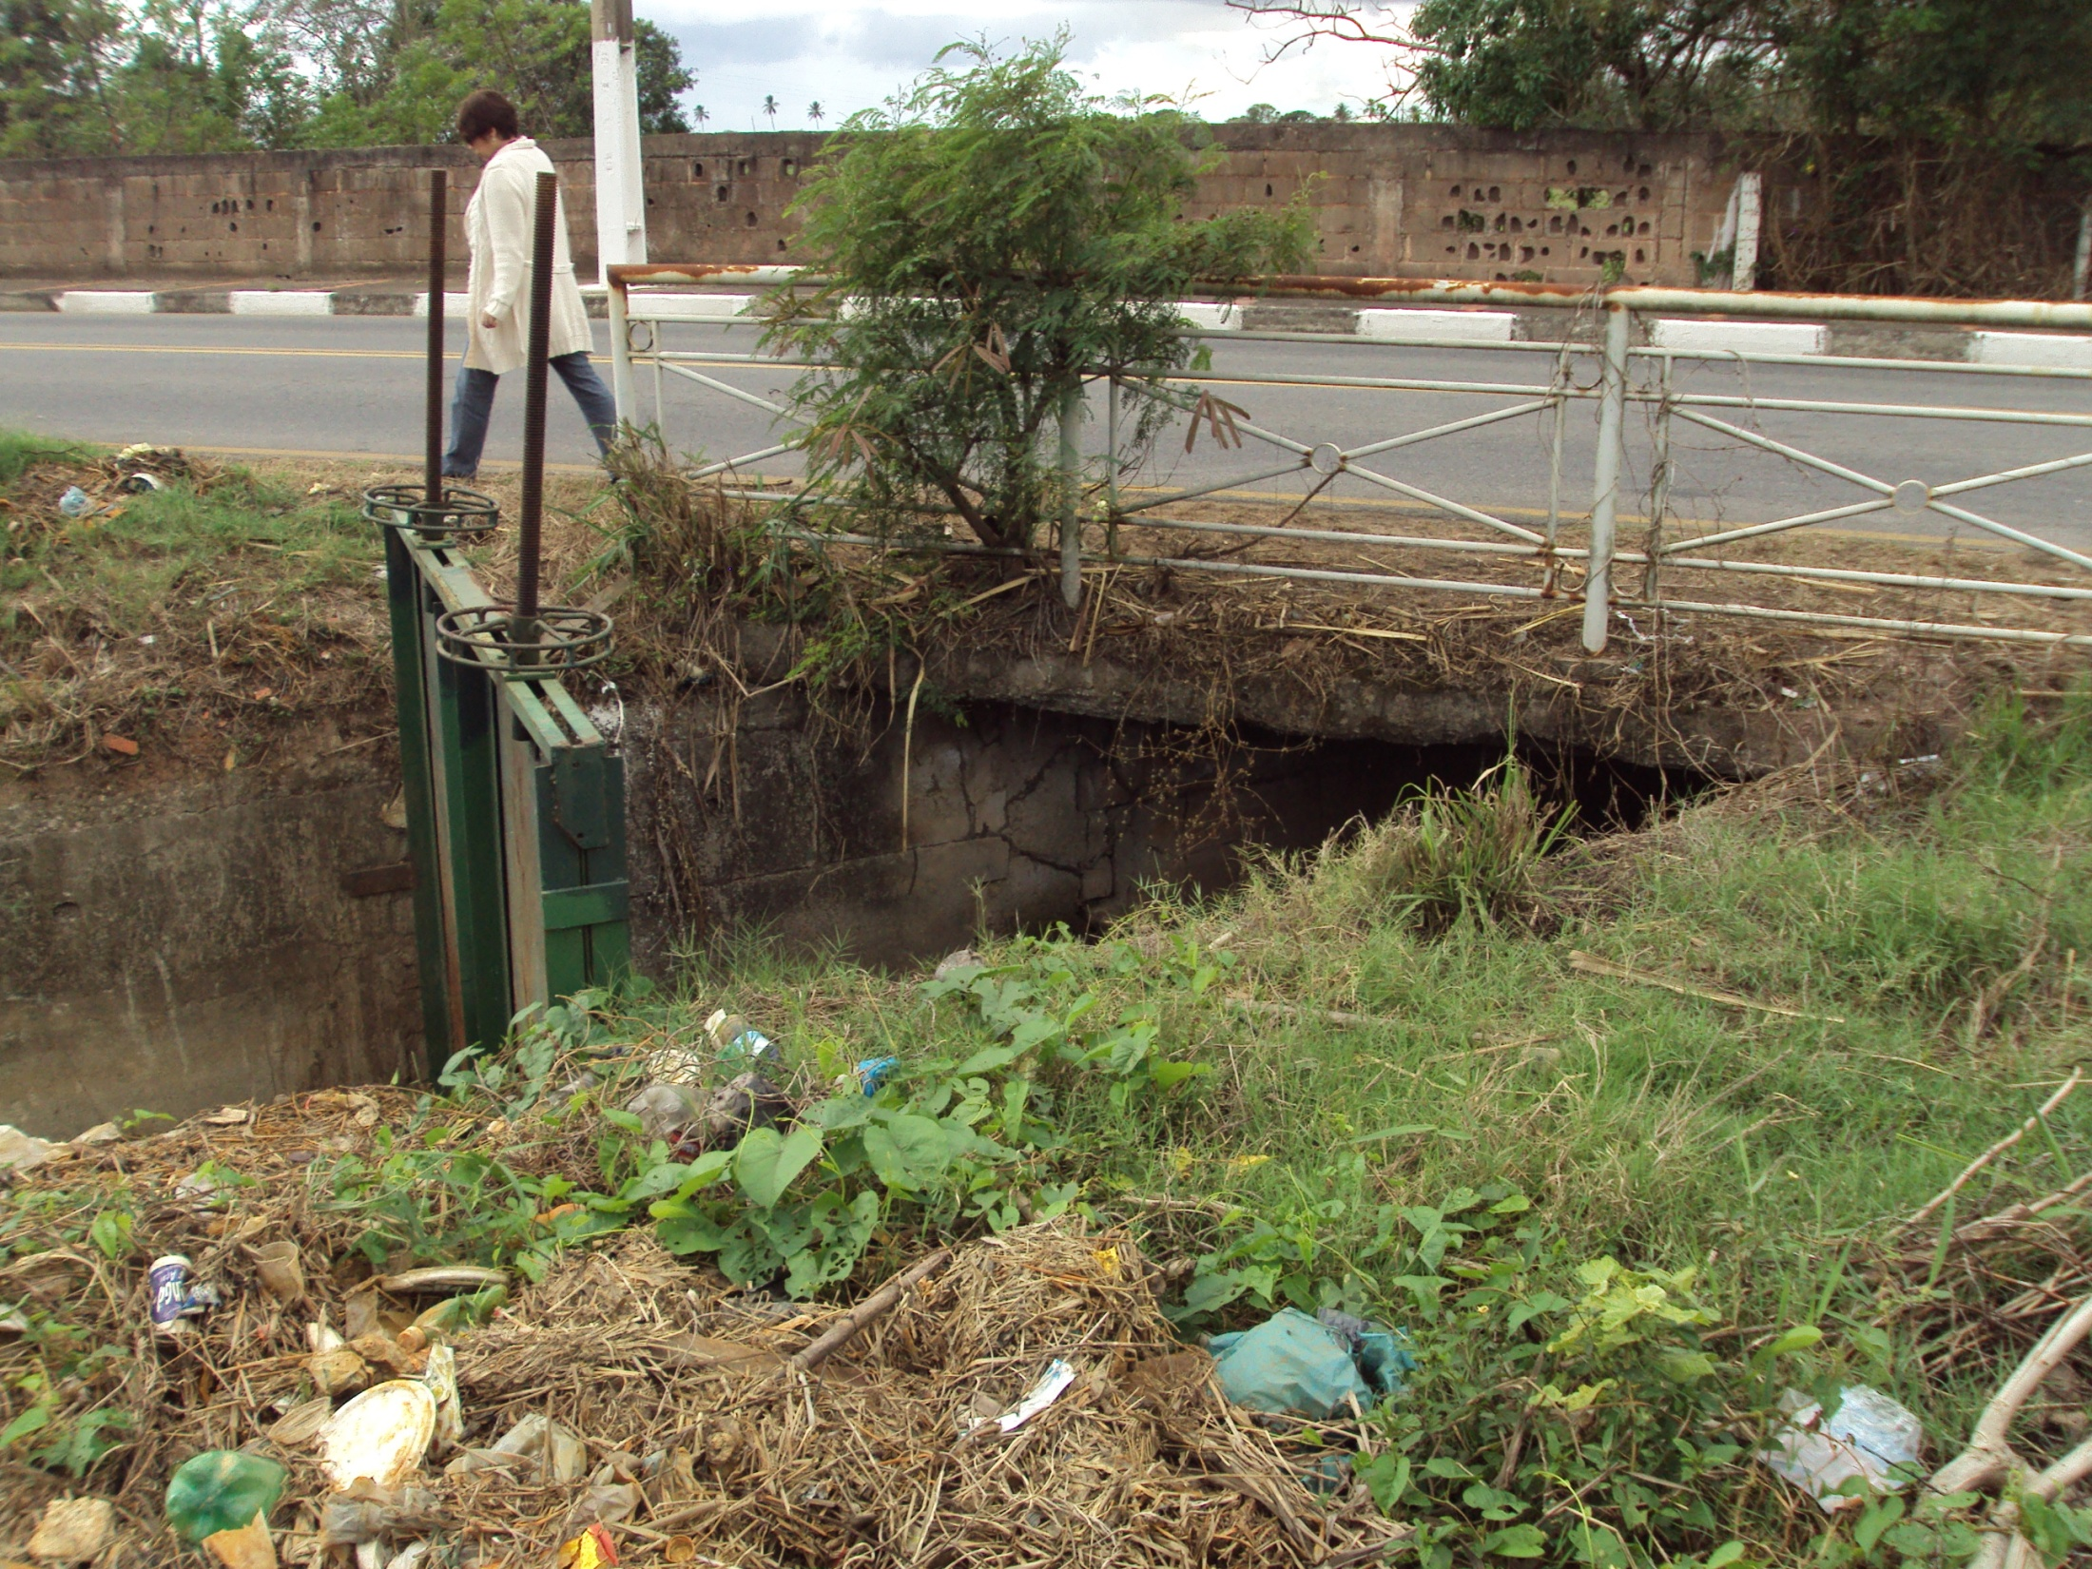

Slide 27
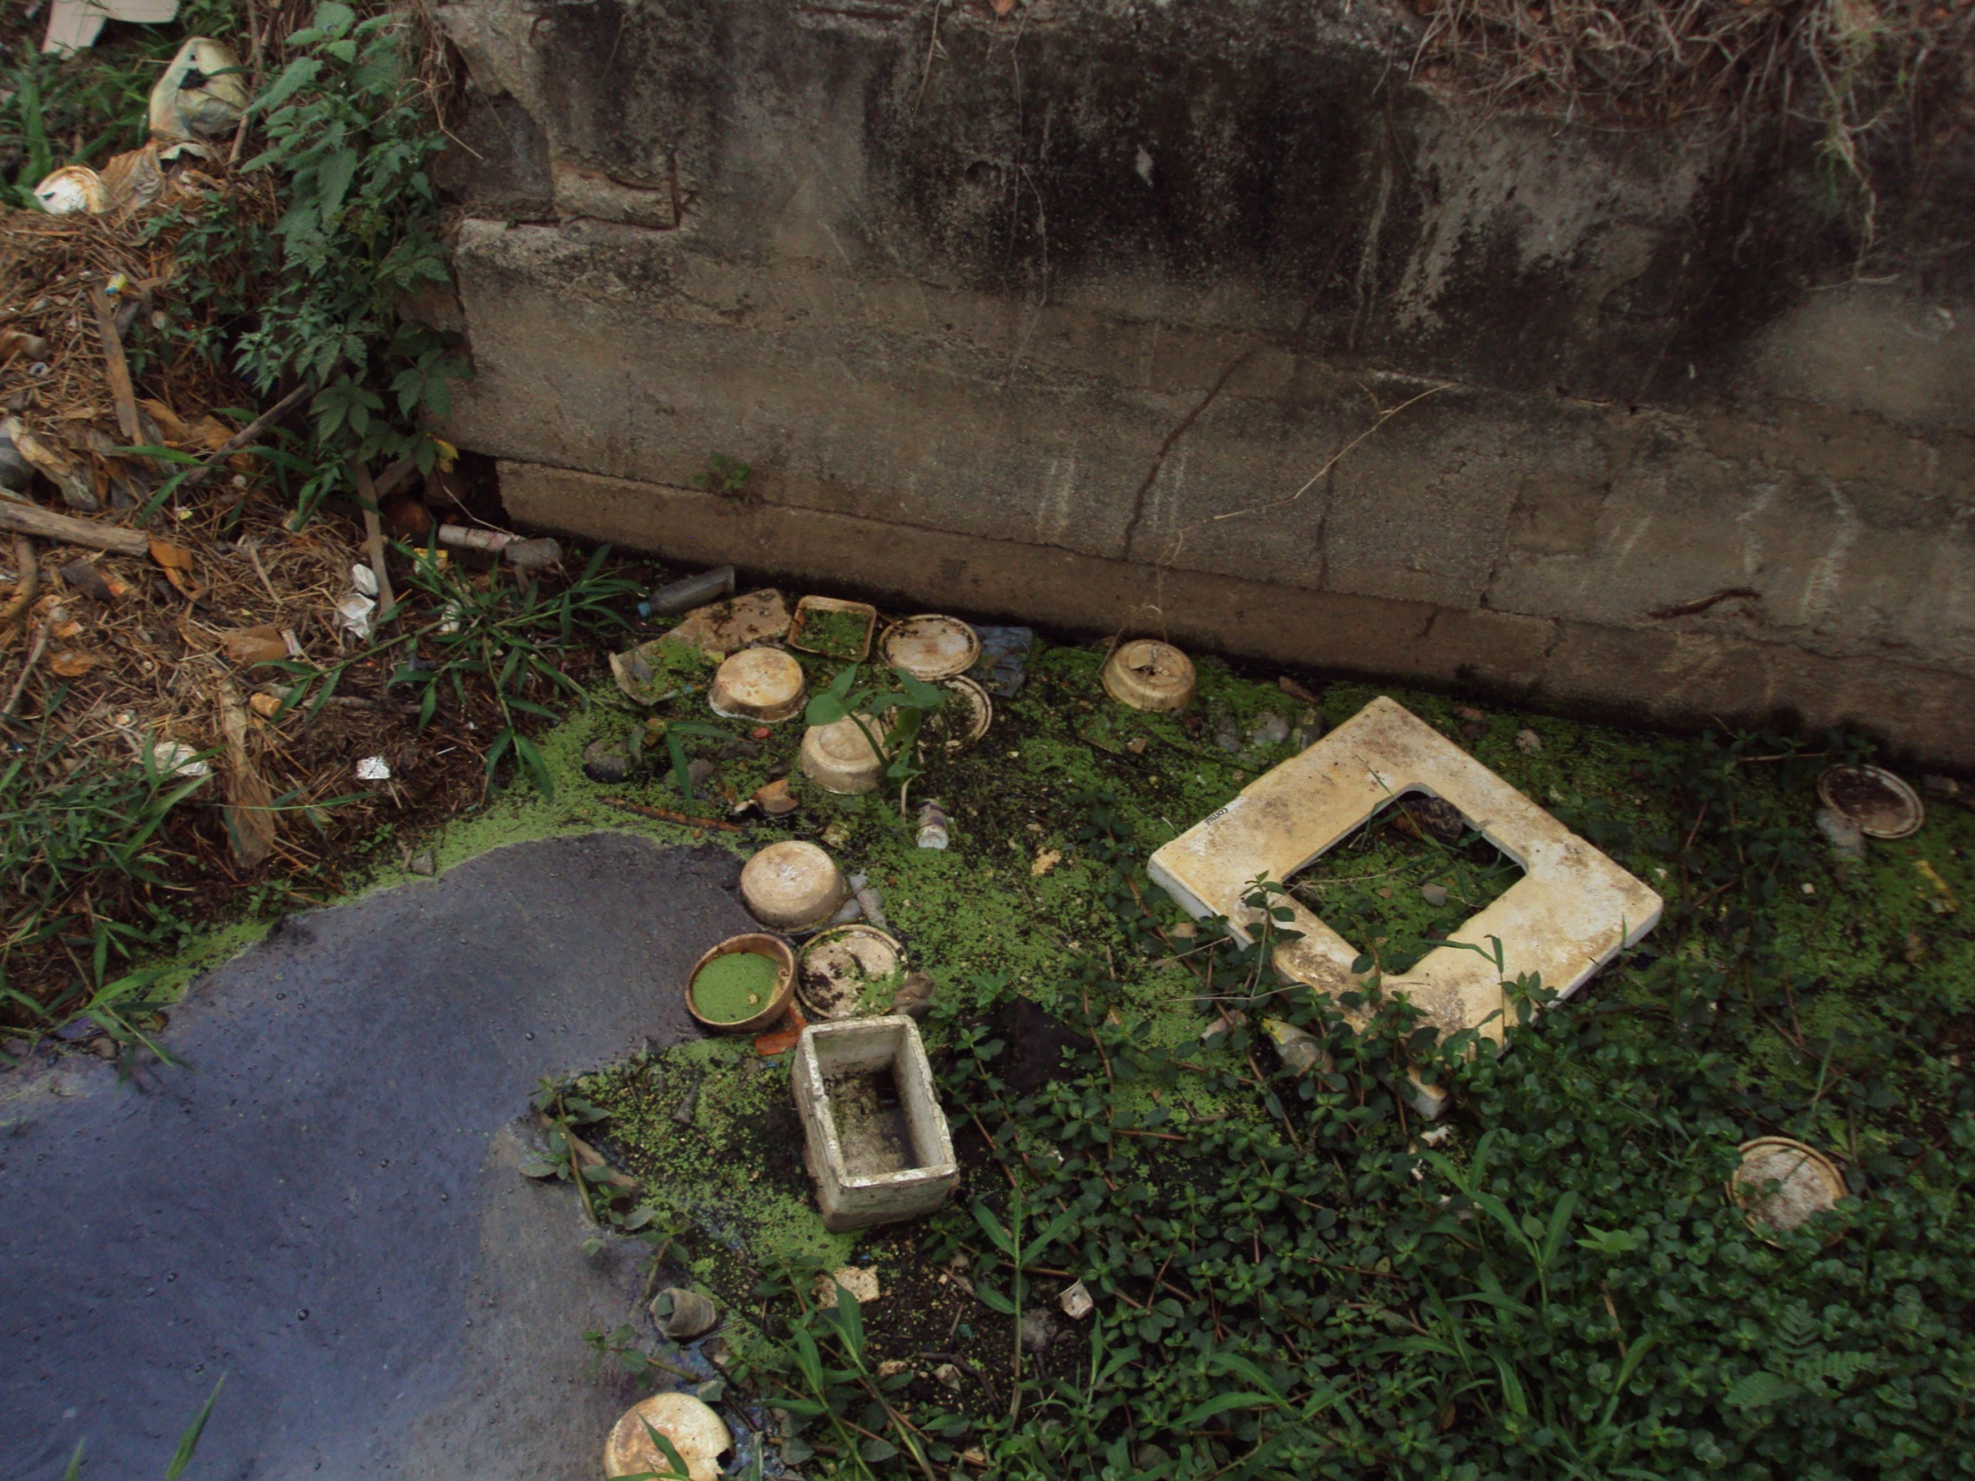

Slide 28
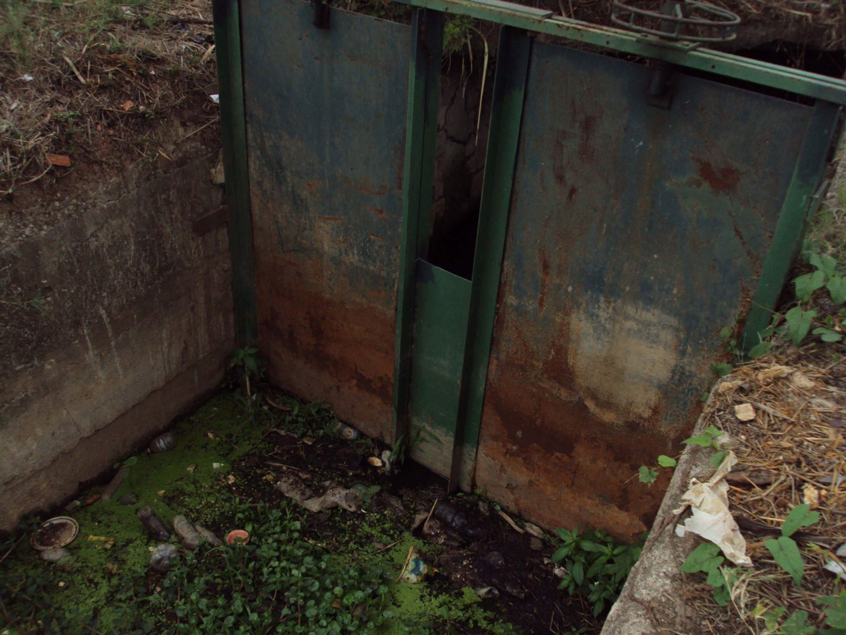

Slide 29
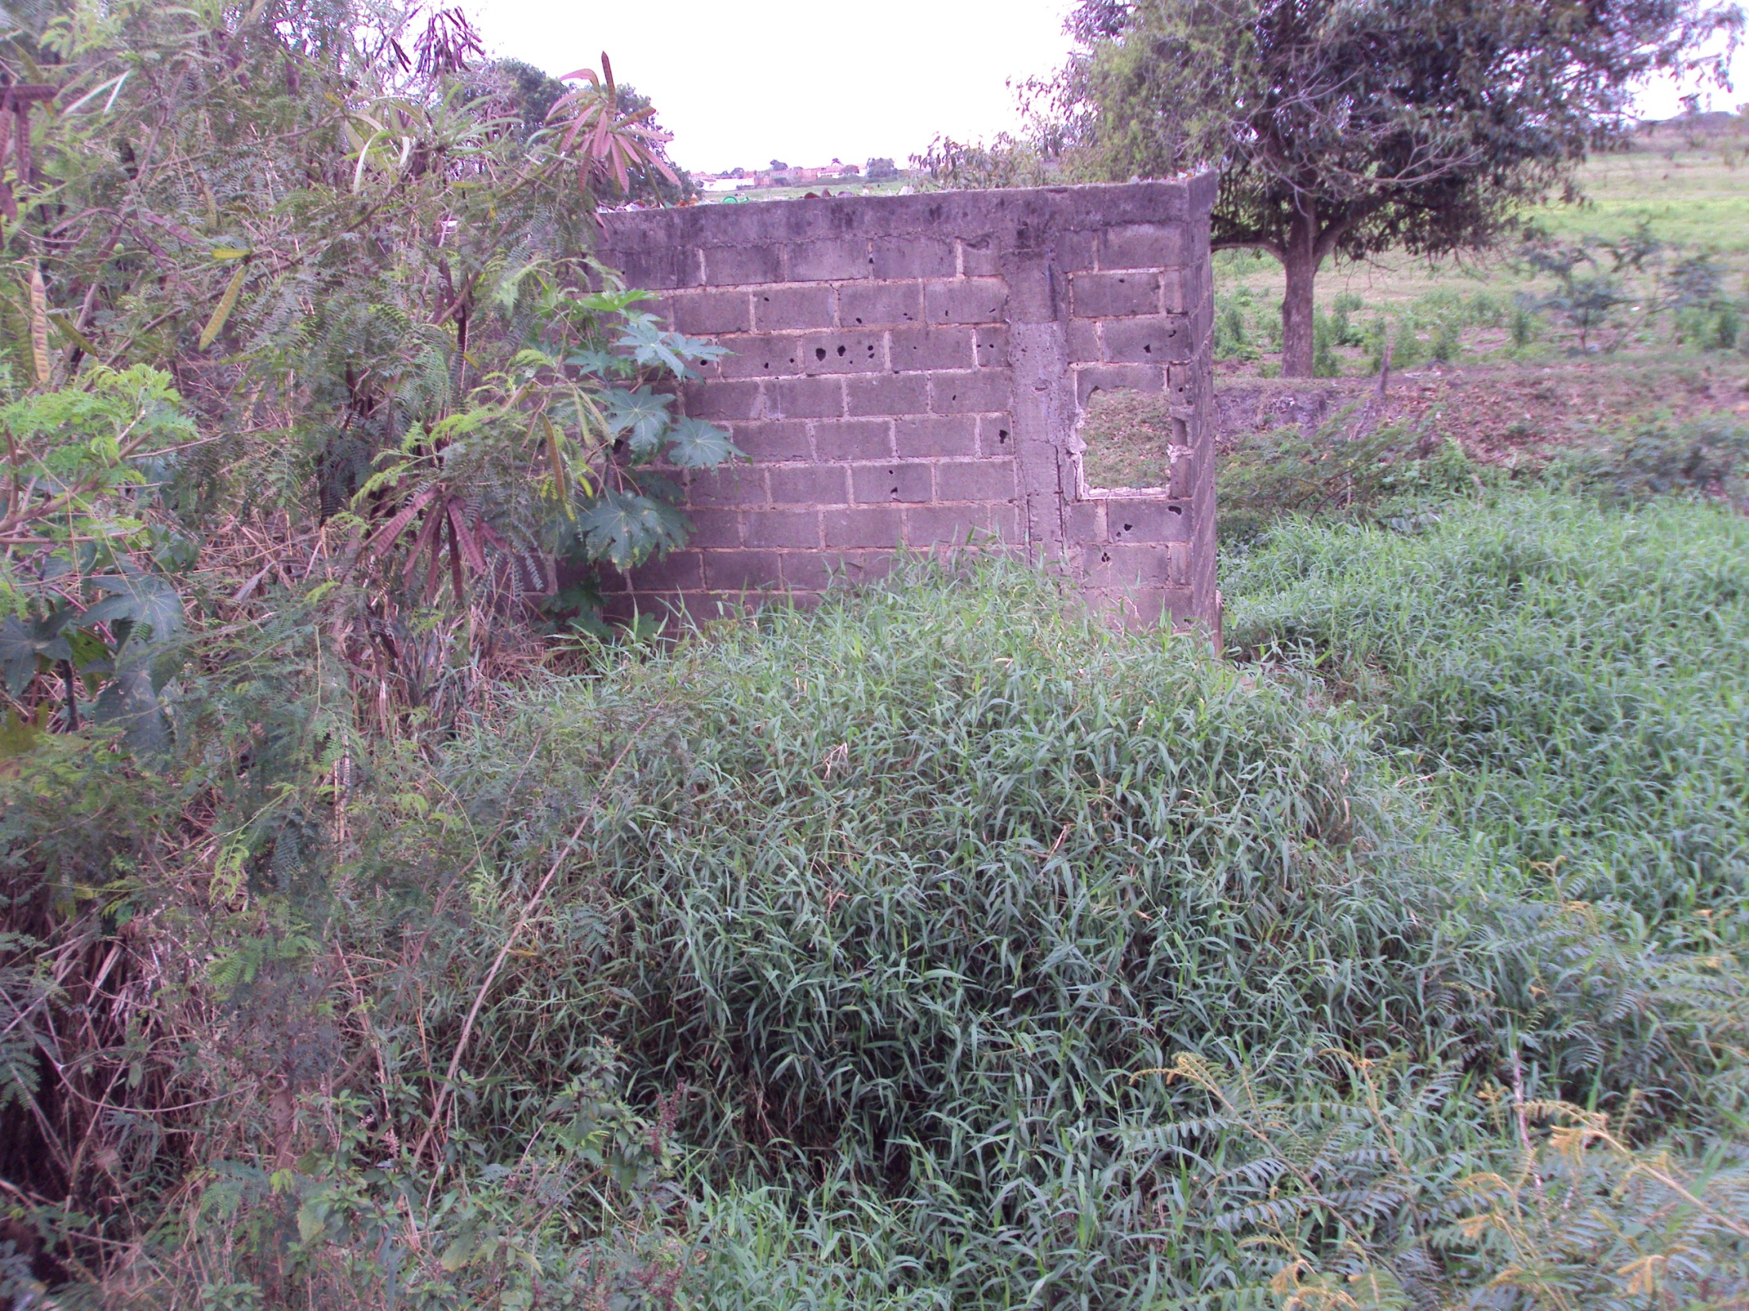

Slide 30
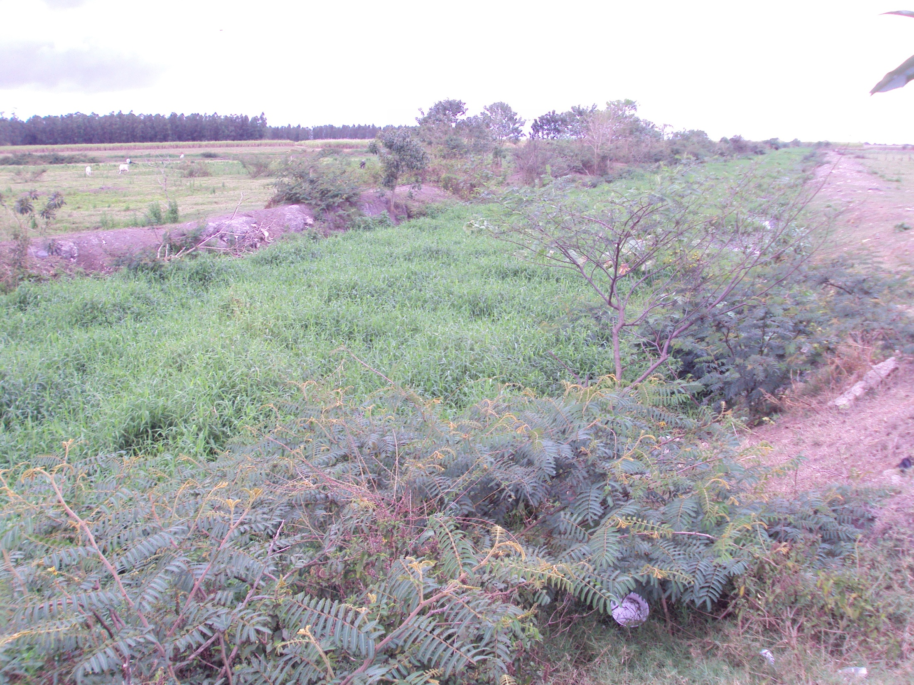

Slide 31
Álbum de fotografias
COMITÊ DO BAIXO PARAÍBA DO SUL – CBH BPS
CÂMARA TÉCNICA DOS RECURSOS HÍDRICOS E
ESTRUTURAS HIDRÁULICAS
COQUEIROS
por JOÃO G. SIQUEIRA

Slide 32
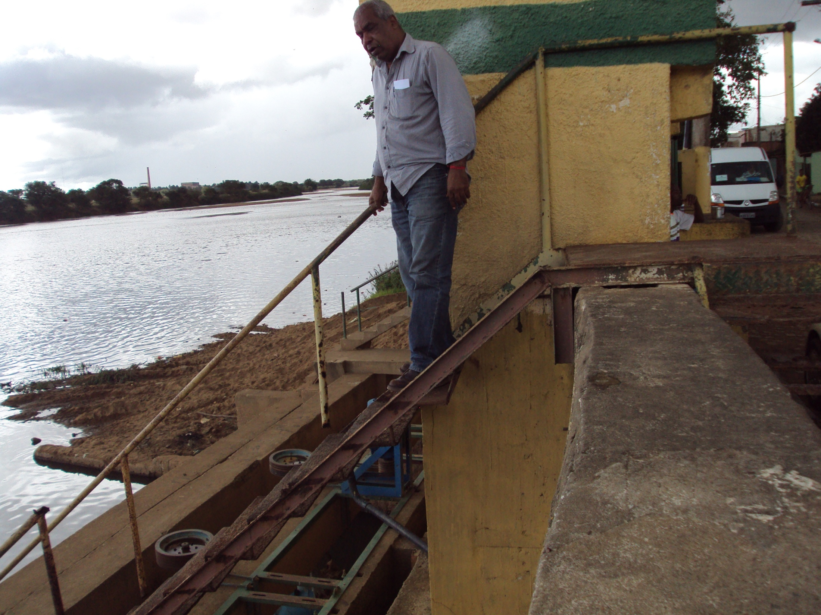

Slide 33
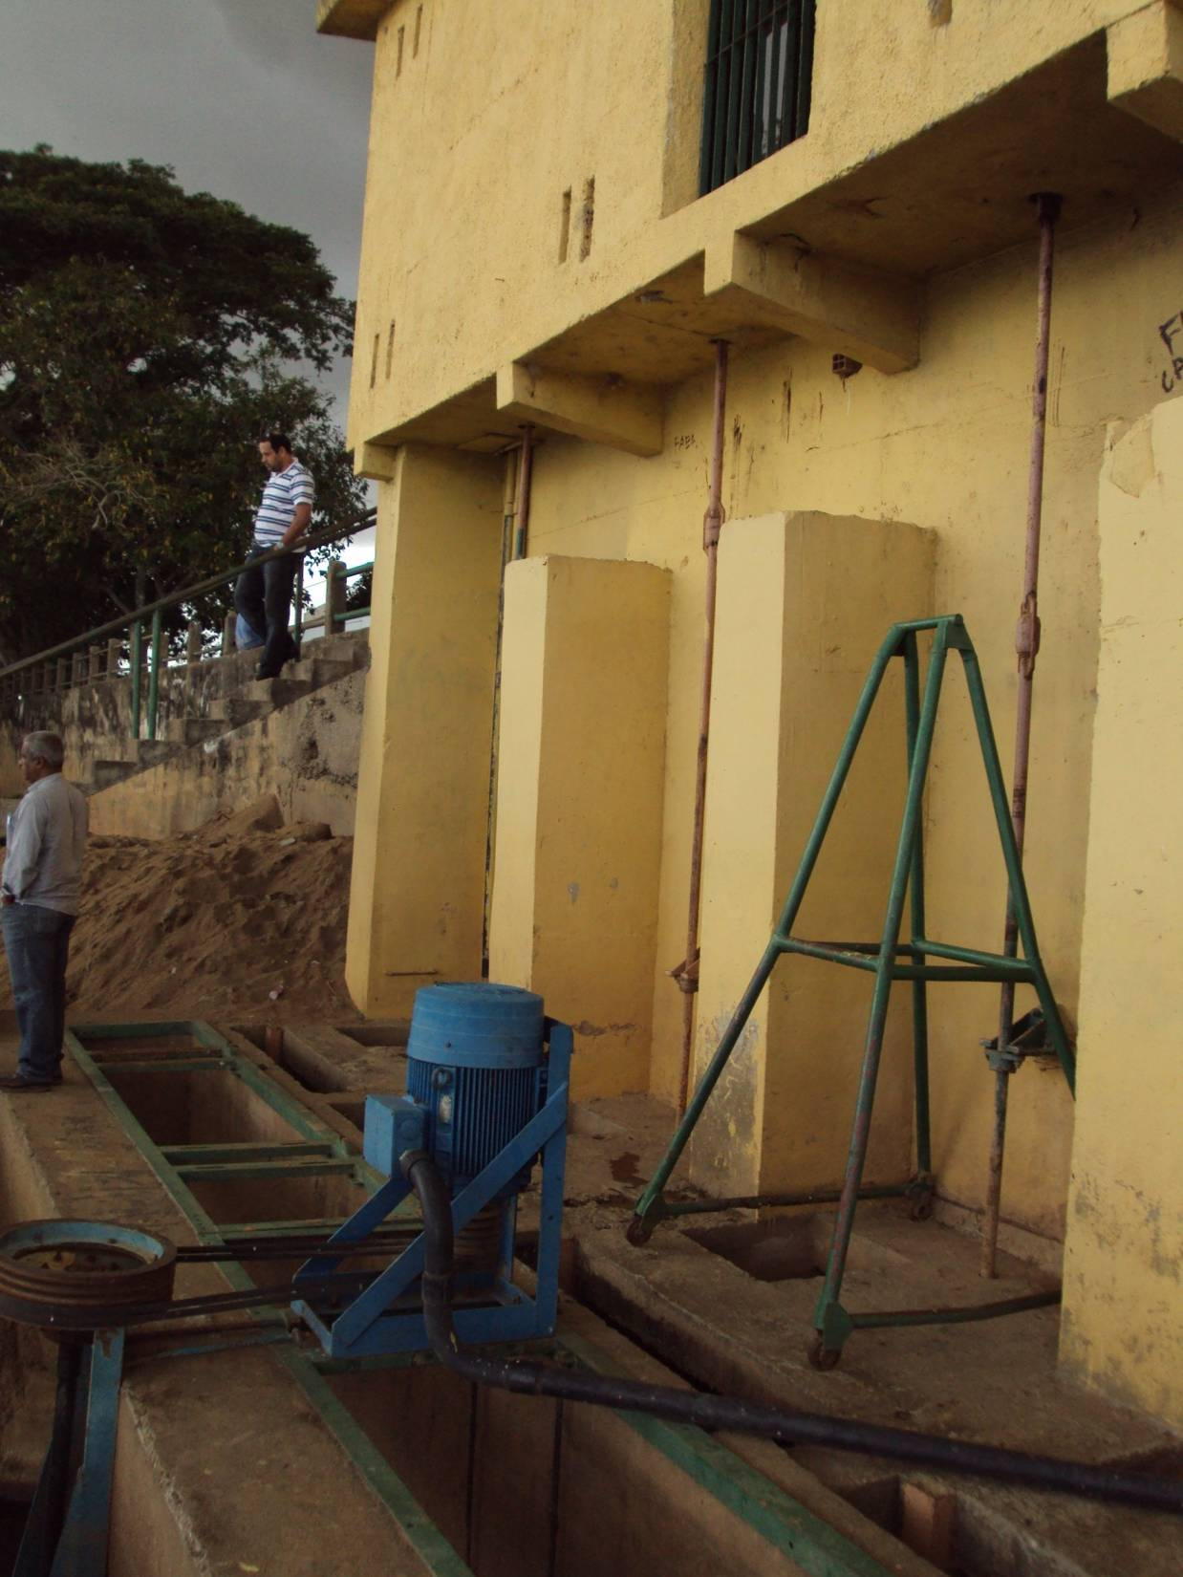

Slide 34
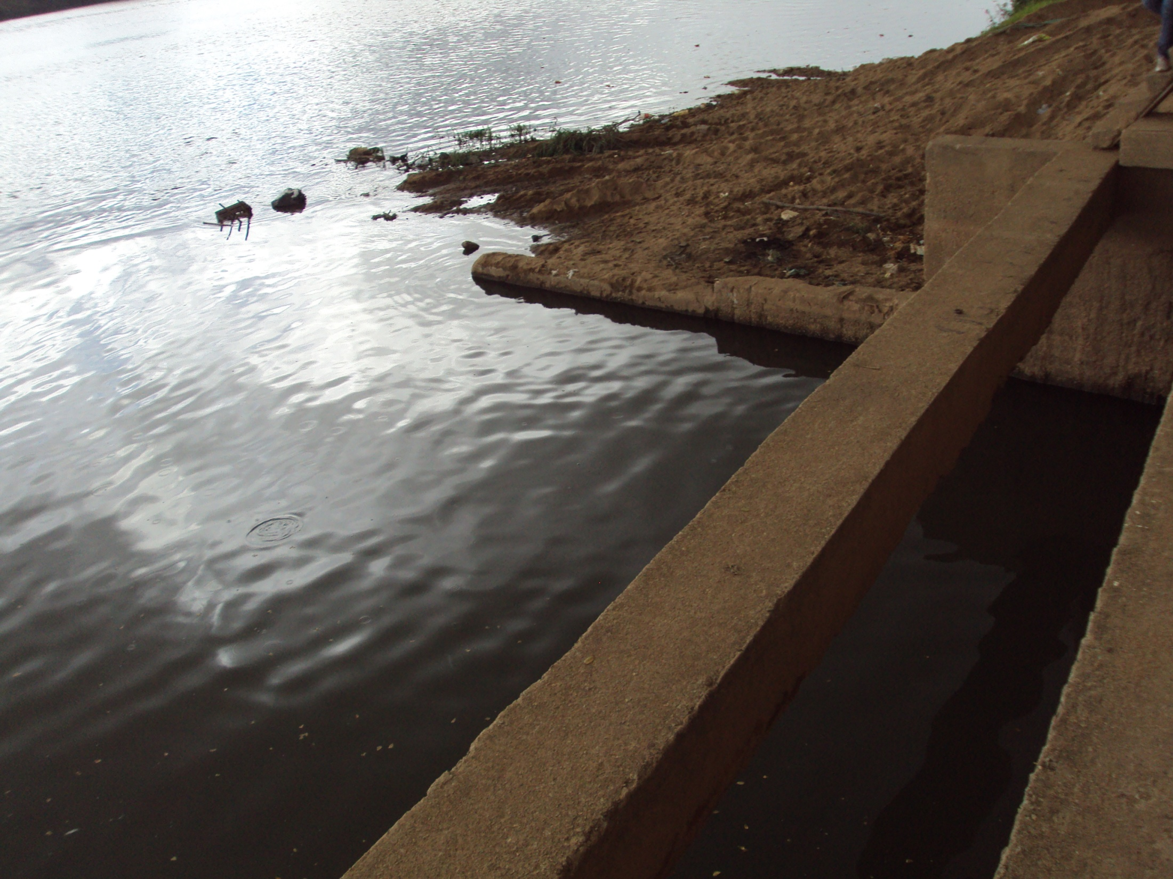

Slide 35
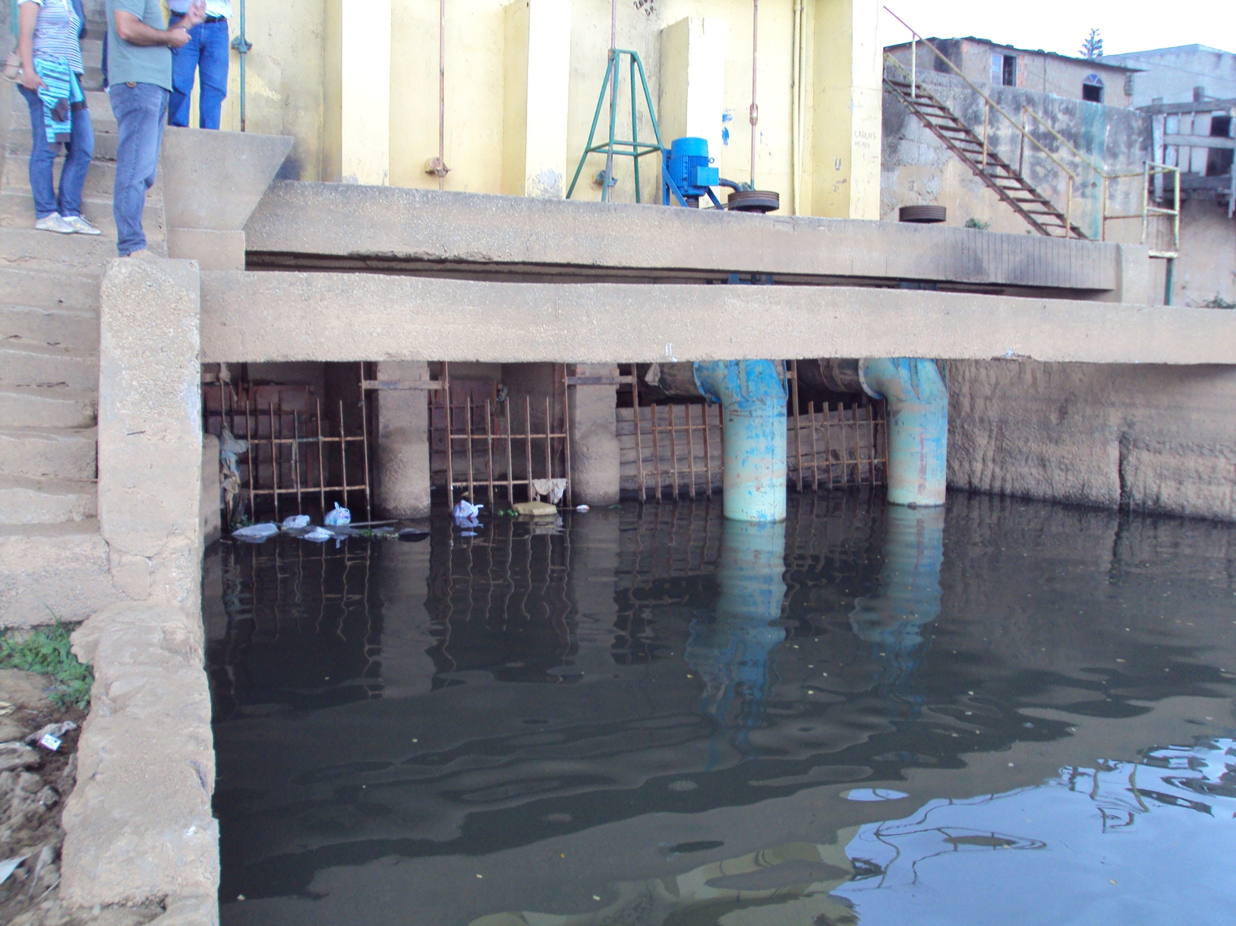

Slide 36
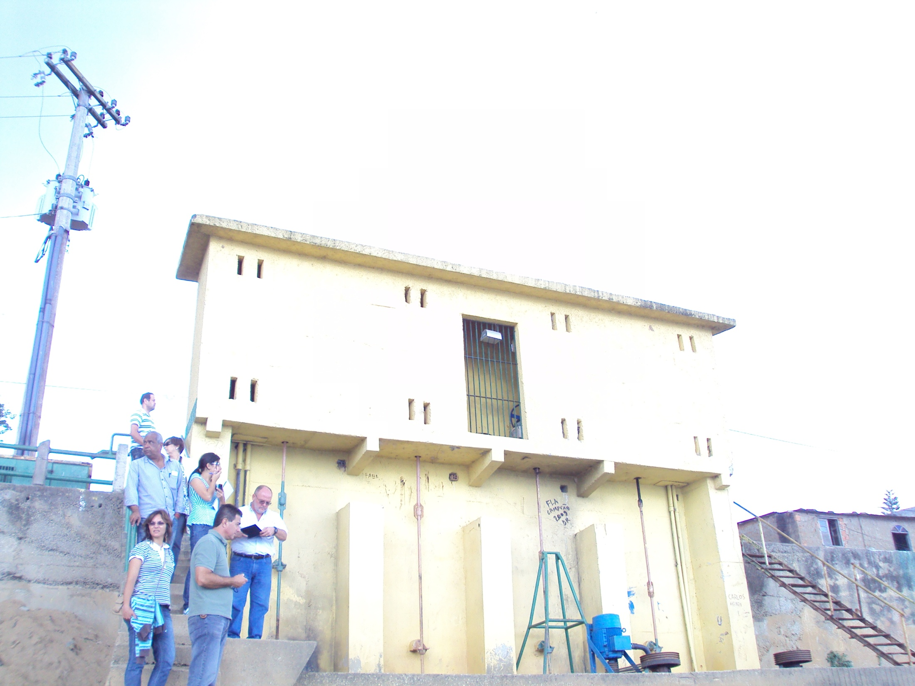

Slide 37
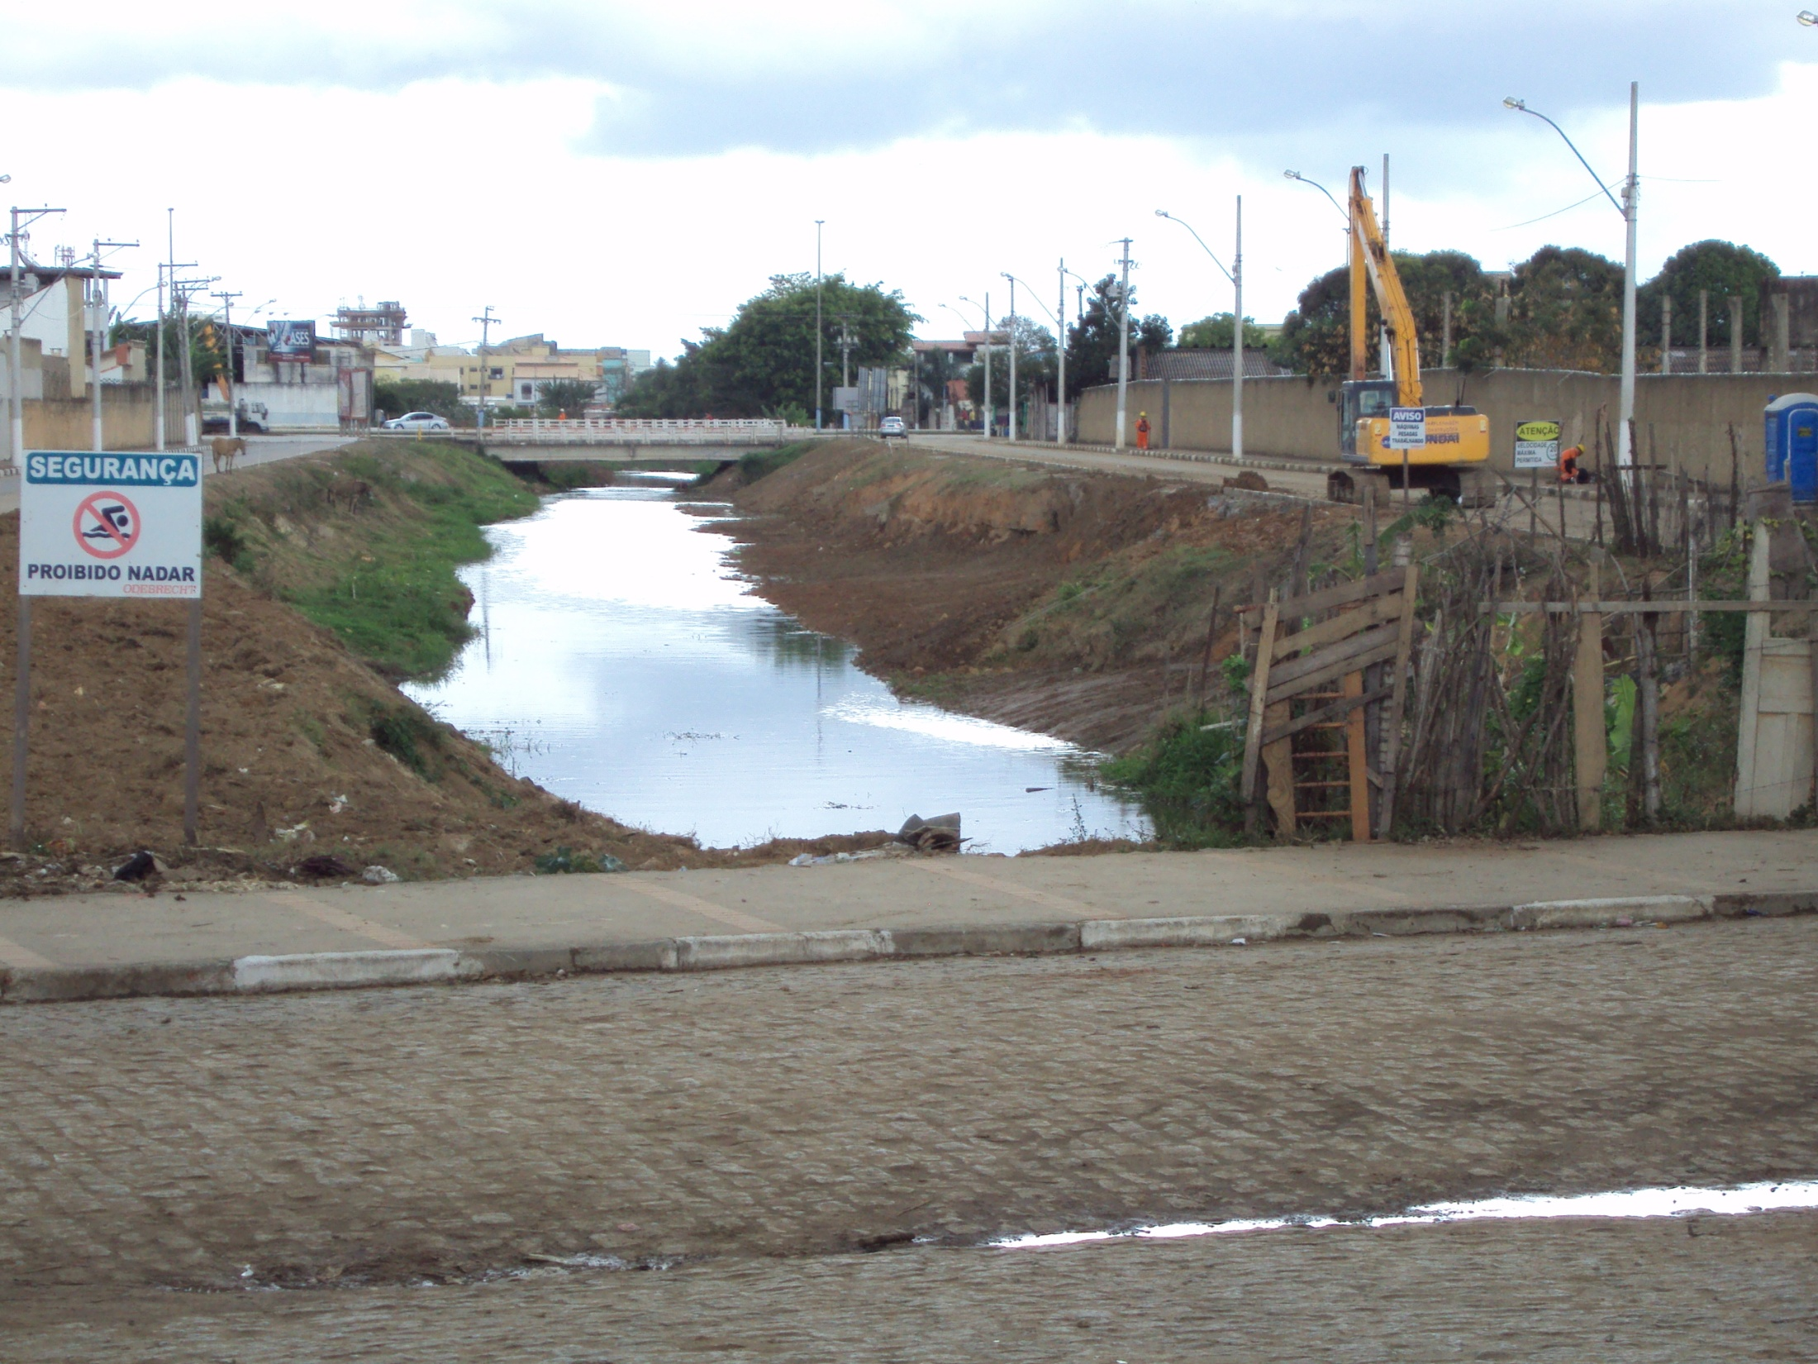

Slide 38
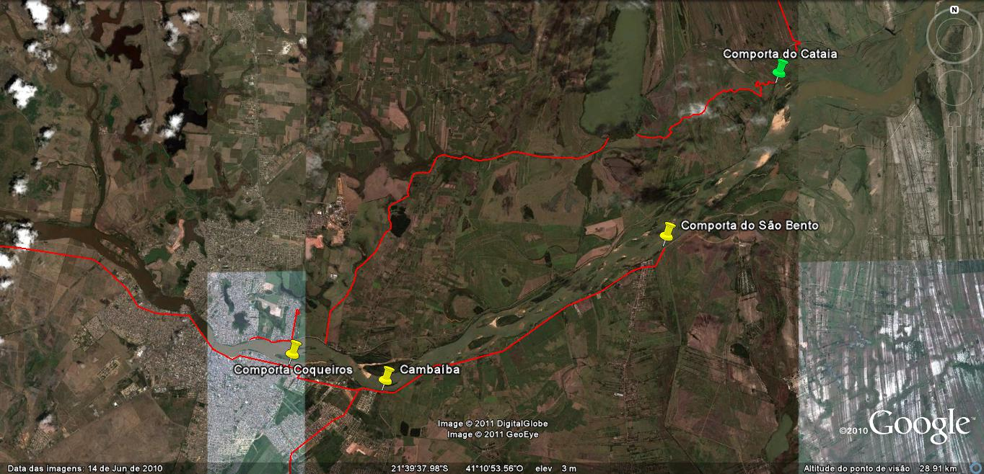

Slide 39
Álbum de fotografias
COMITÊ DO BAIXO PARAÍBA DO SUL – CBH BPS
CÂMARA TÉCNICA DOS RECURSOS HÍDRICOS E
ESTRUTURAS HIDRÁULICAS
SÃO BENTO
por JOÃO G. SIQUEIRA

Slide 40
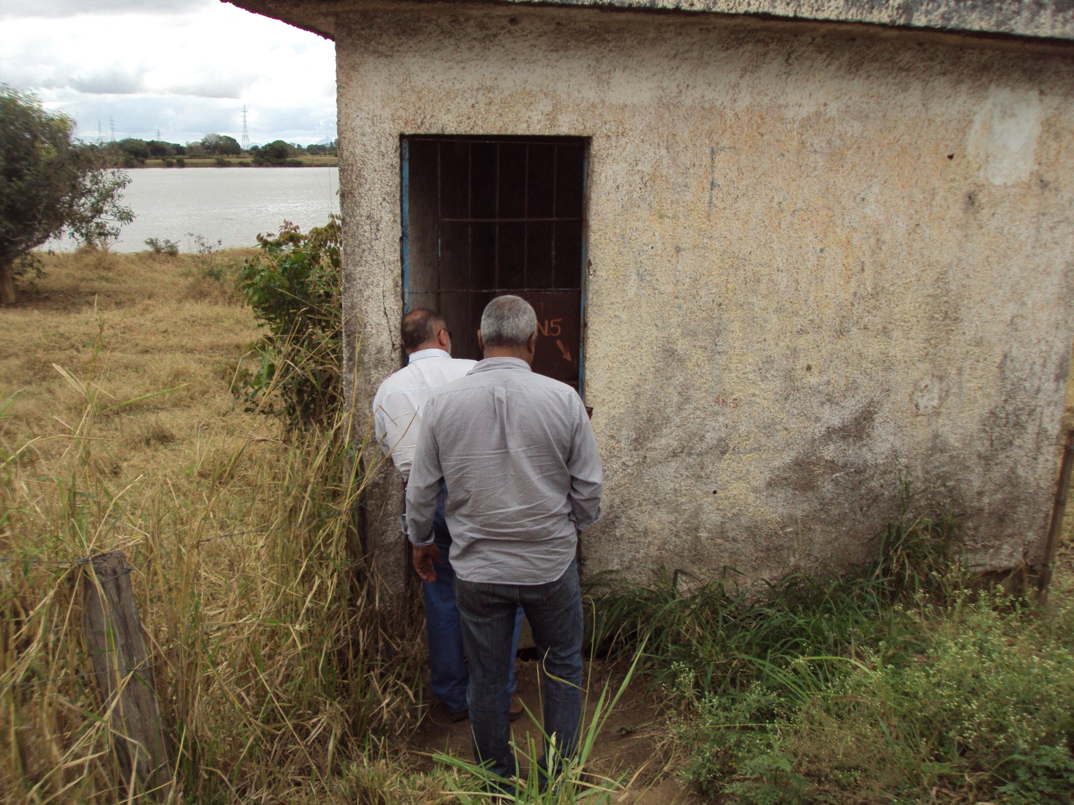

Slide 41
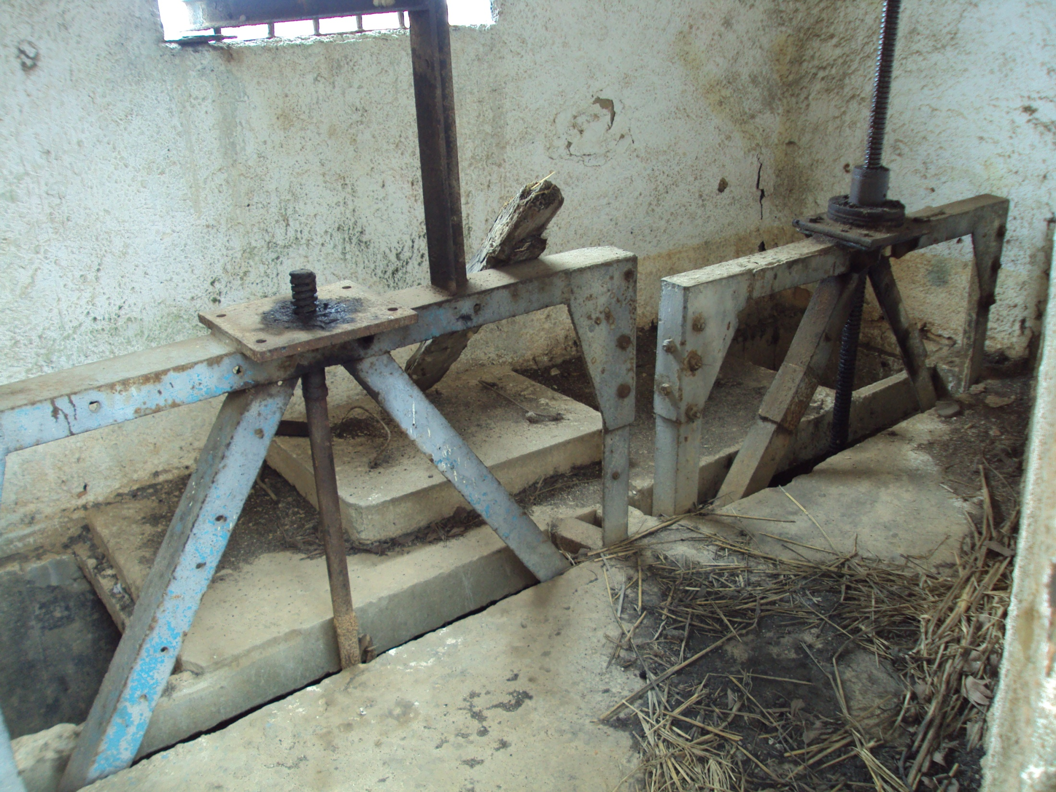

Slide 42
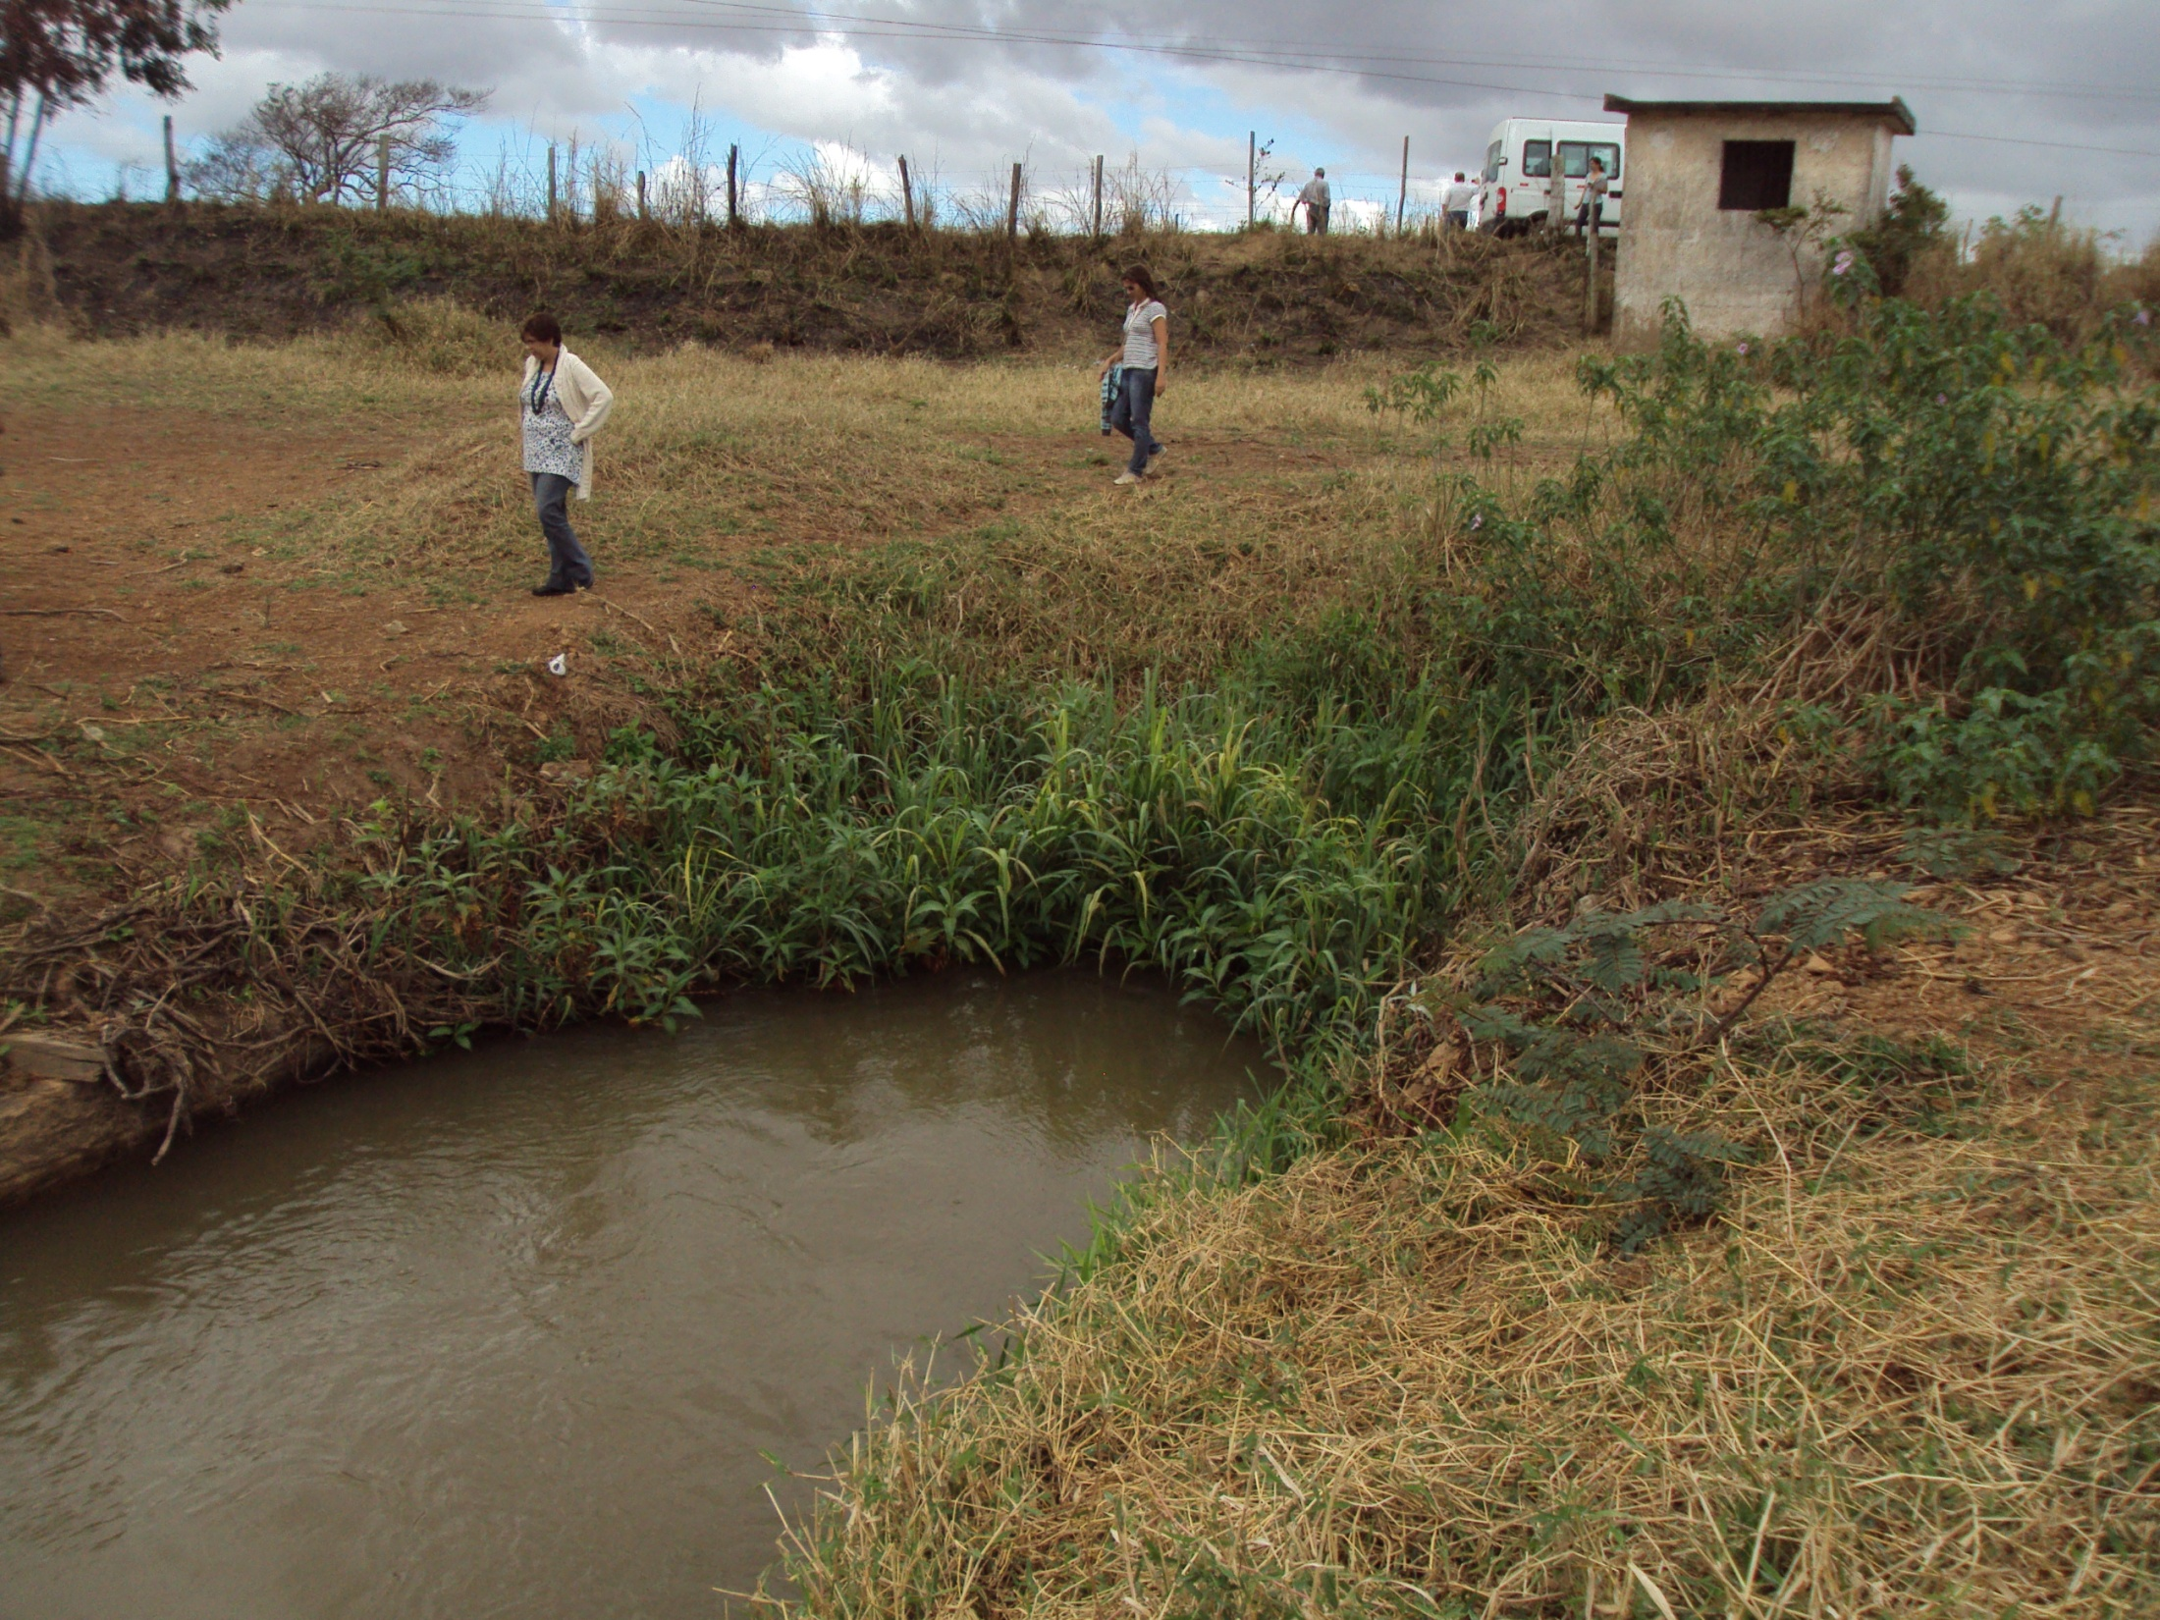

Slide 43
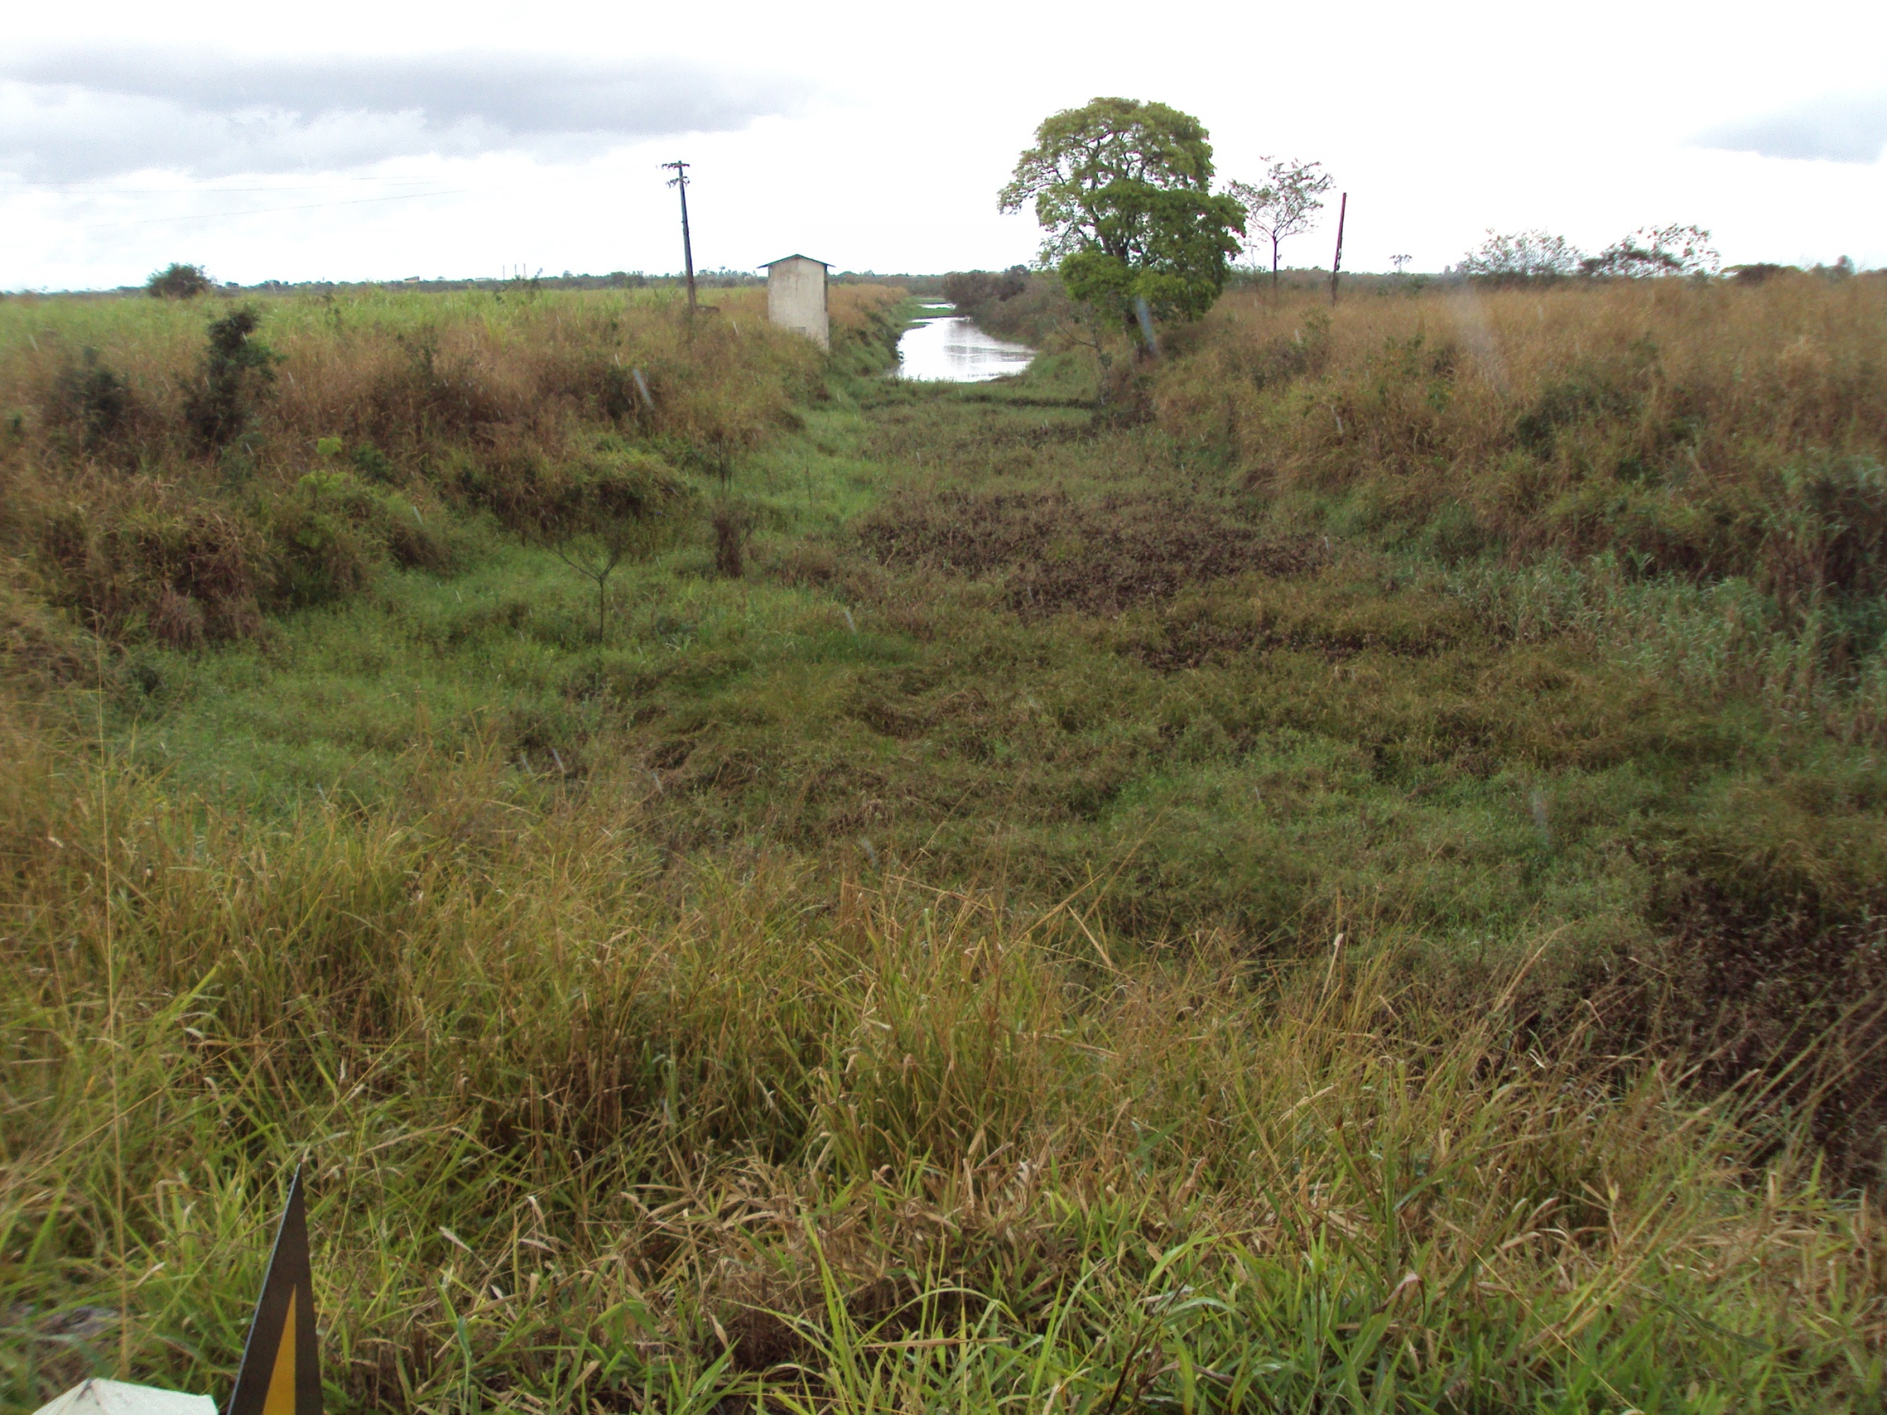

Slide 44
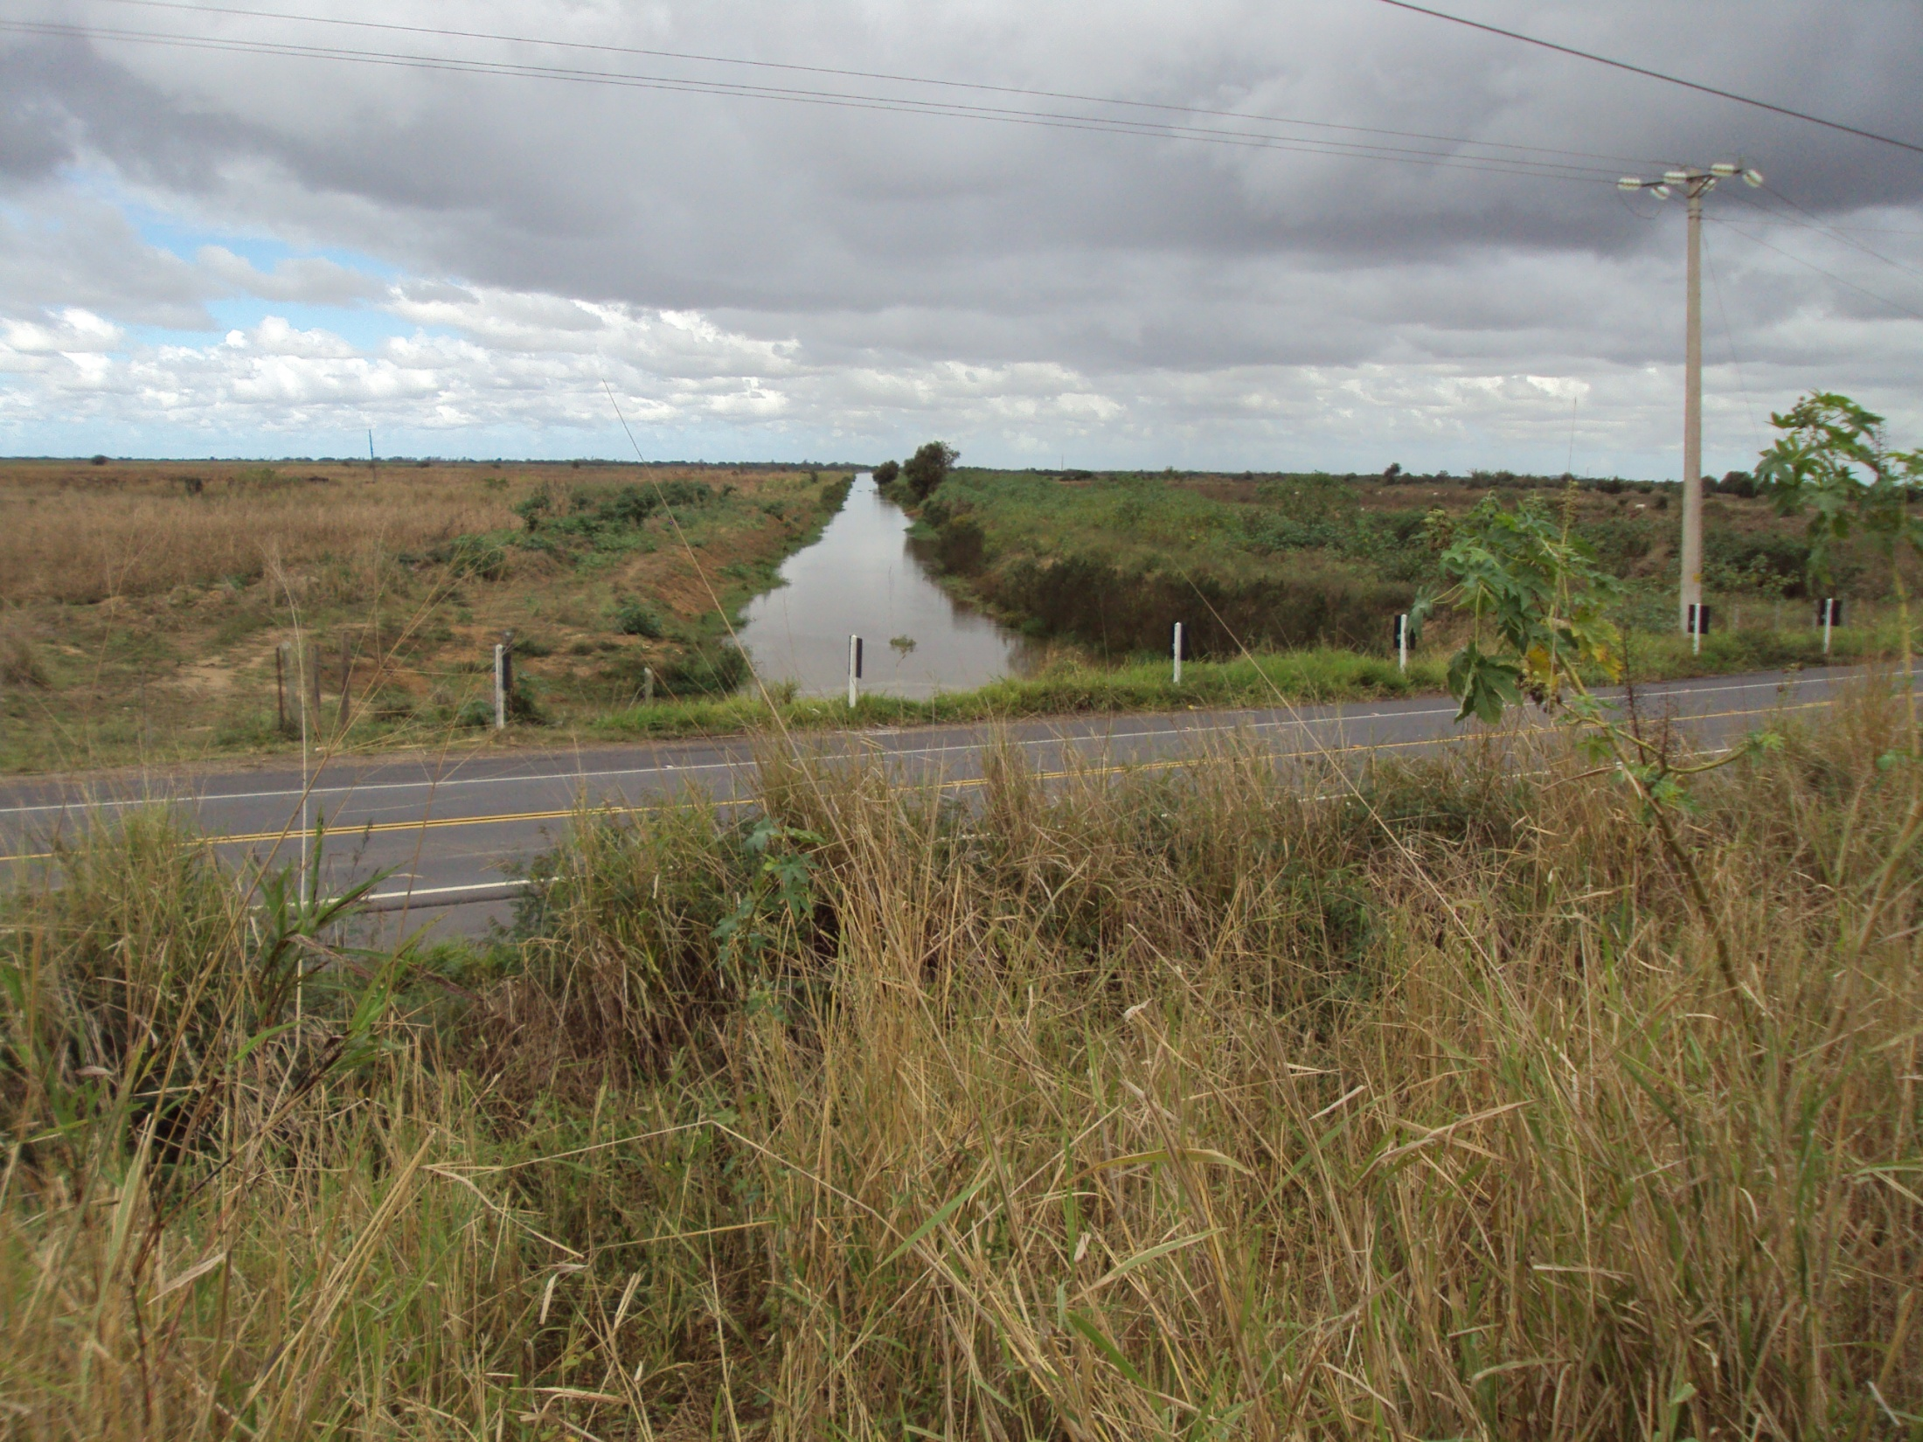

Slide 45
Álbum de fotografias
COMITÊ DO BAIXO PARAÍBA DO SUL – CBH BPS
CÂMARA TÉCNICA DOS RECURSOS HÍDRICOS E
ESTRUTURAS HIDRÁULICAS
TERMINAL PESQUEIRO
por JOÃO G. SIQUEIRA

Slide 46
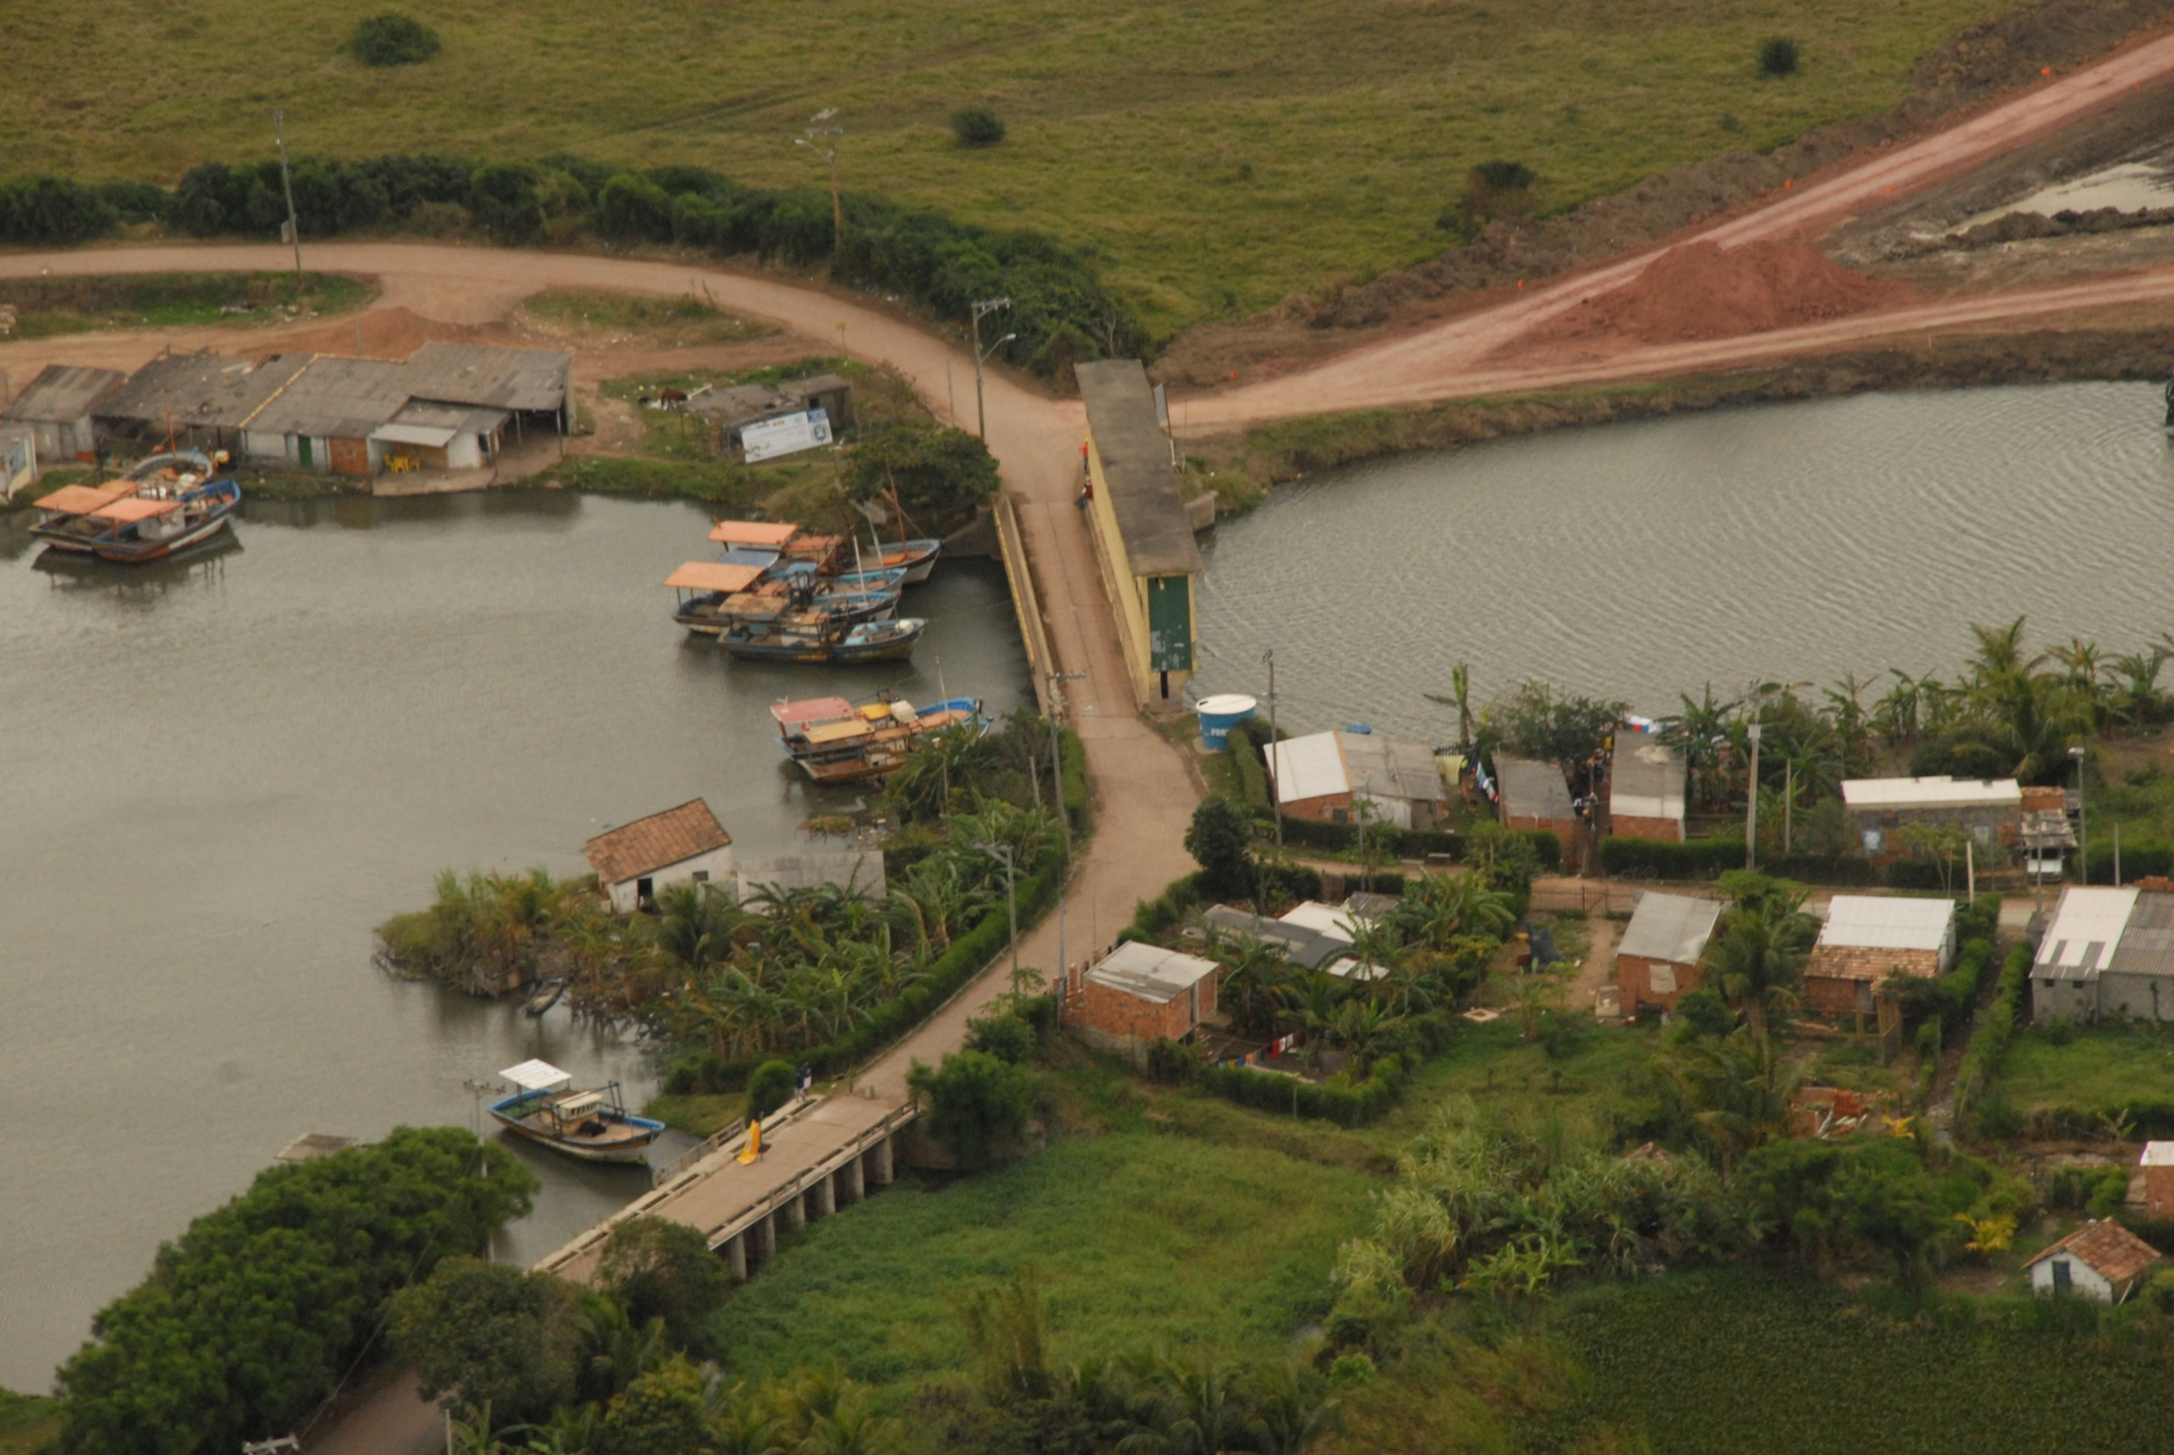

Slide 47
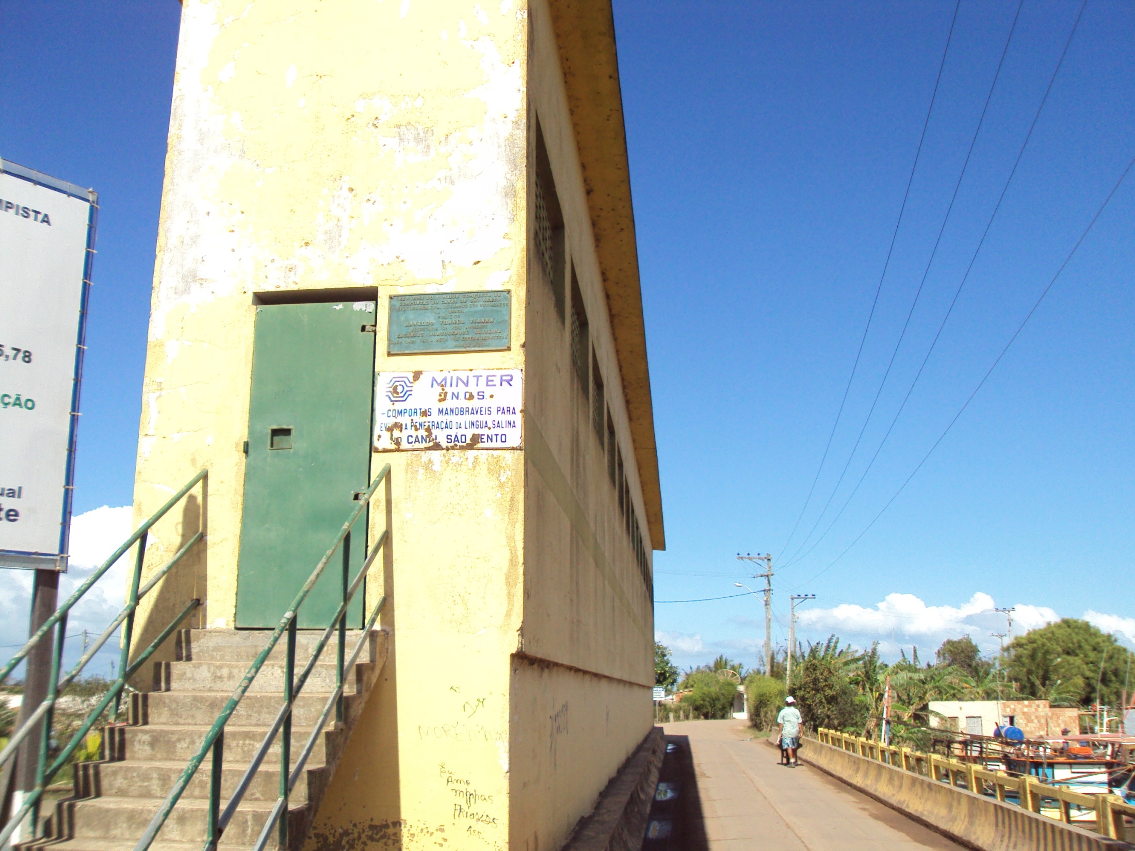

Slide 48
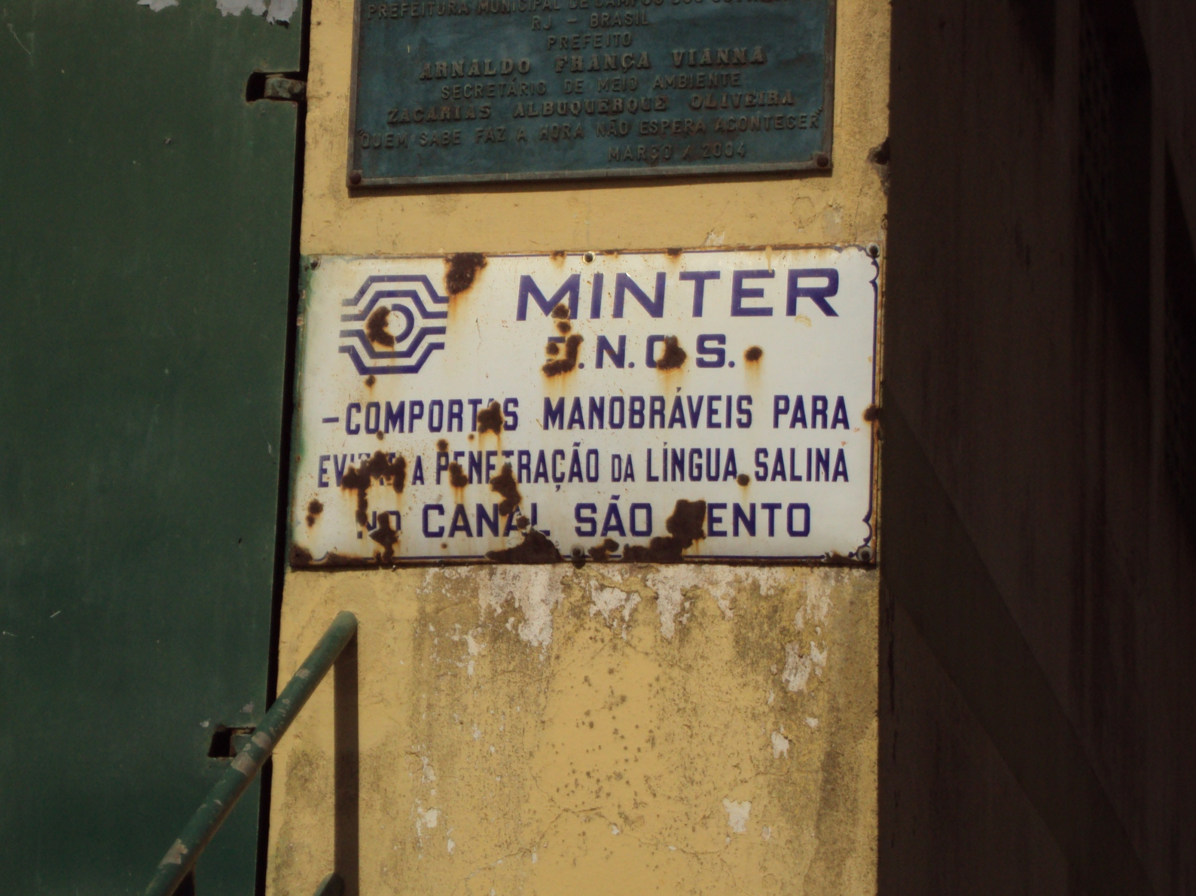

Slide 49
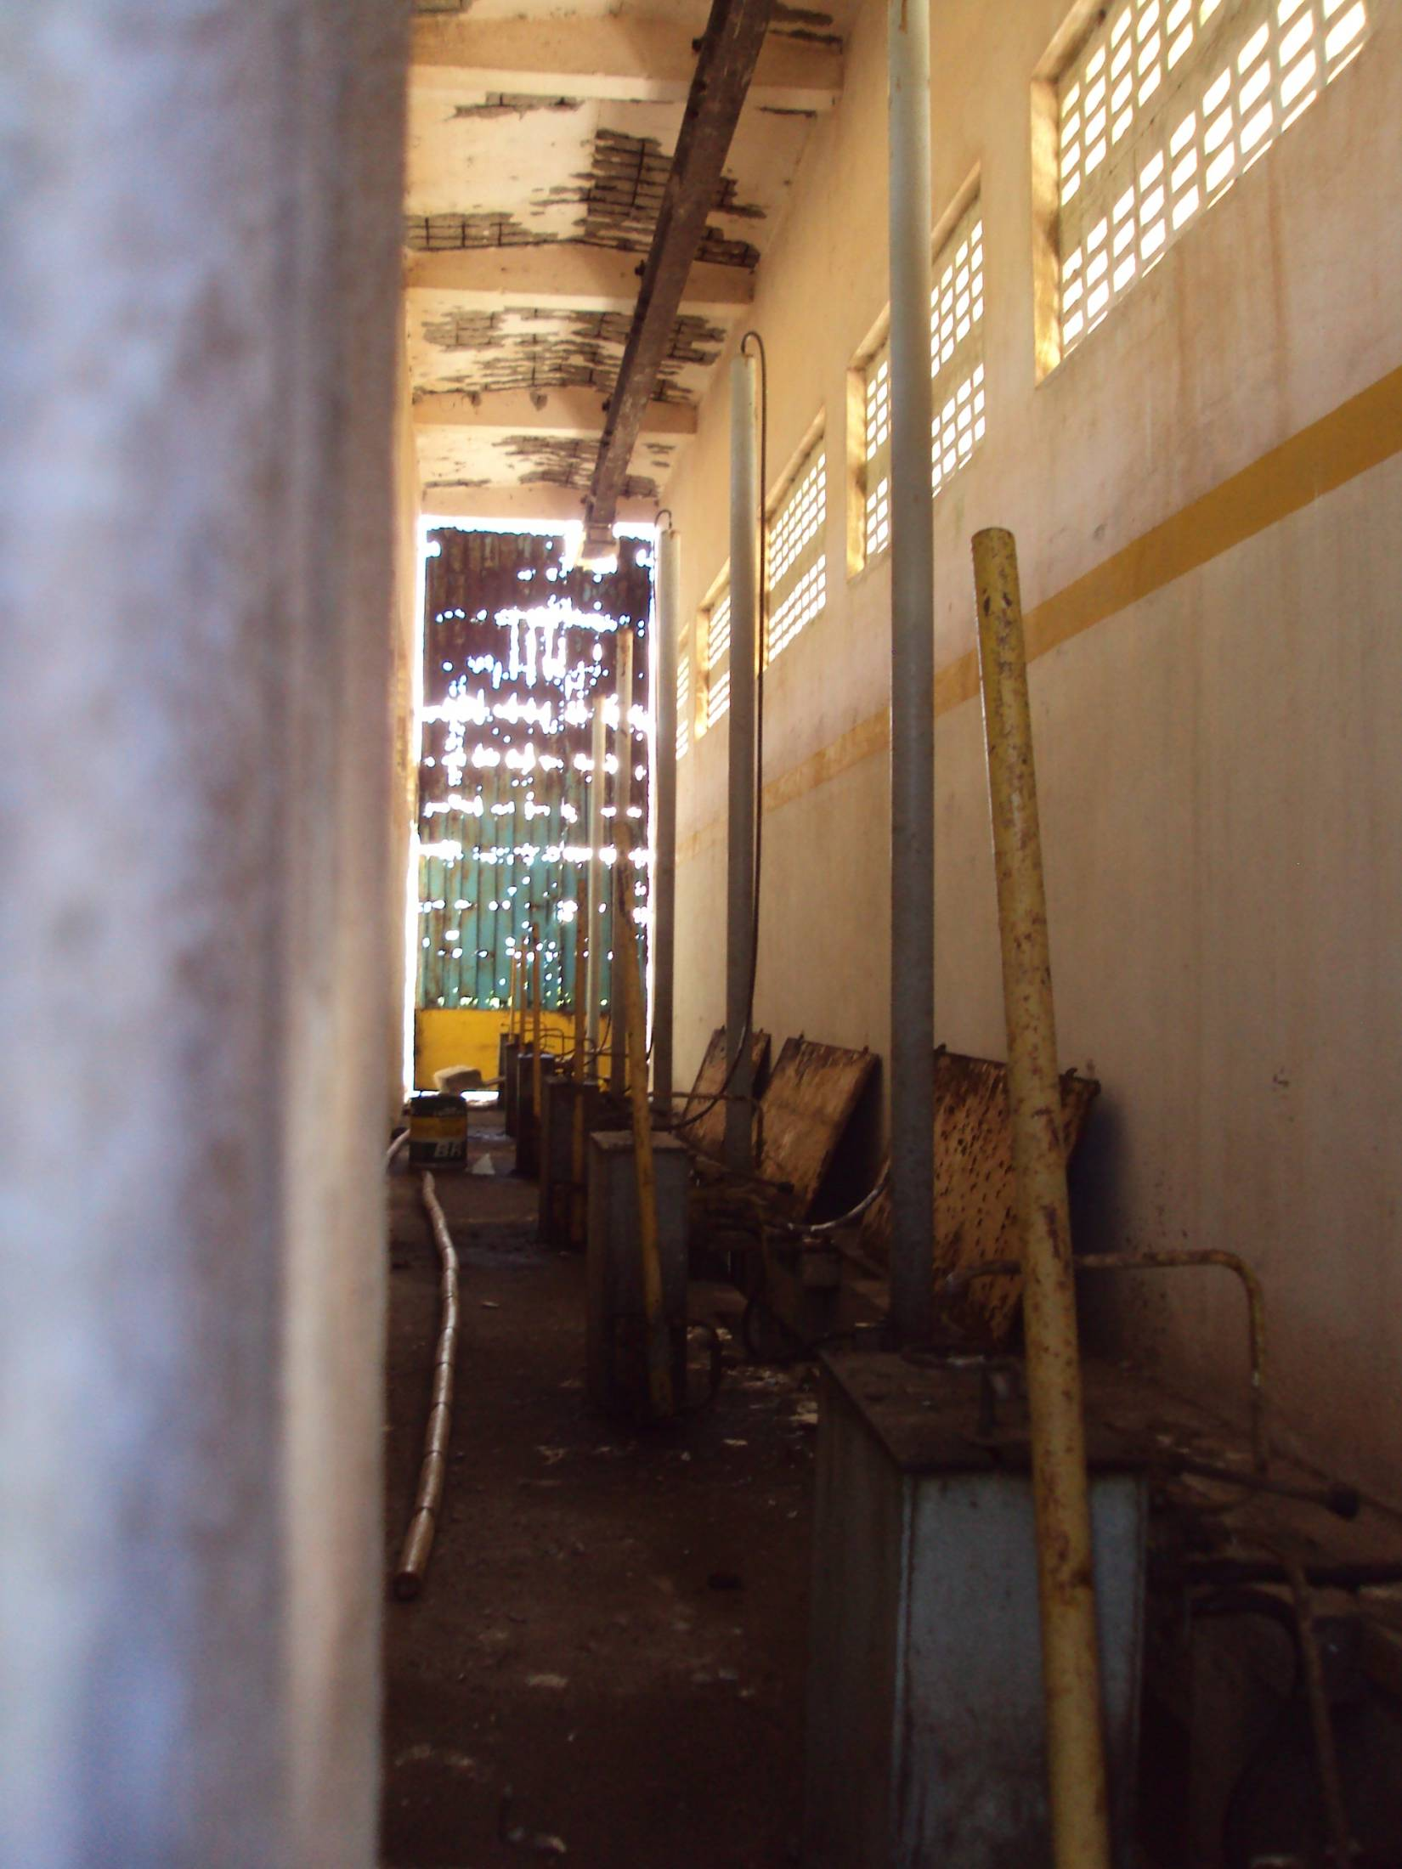

Slide 50
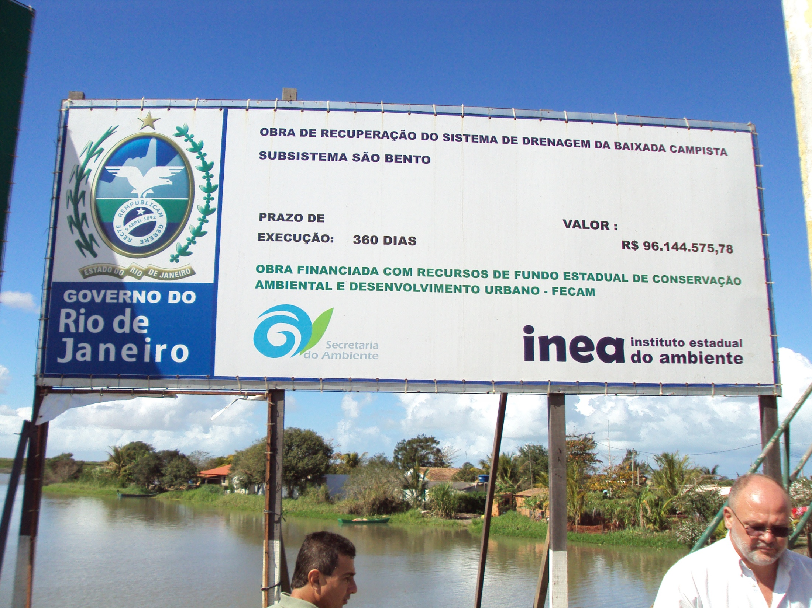

Slide 51
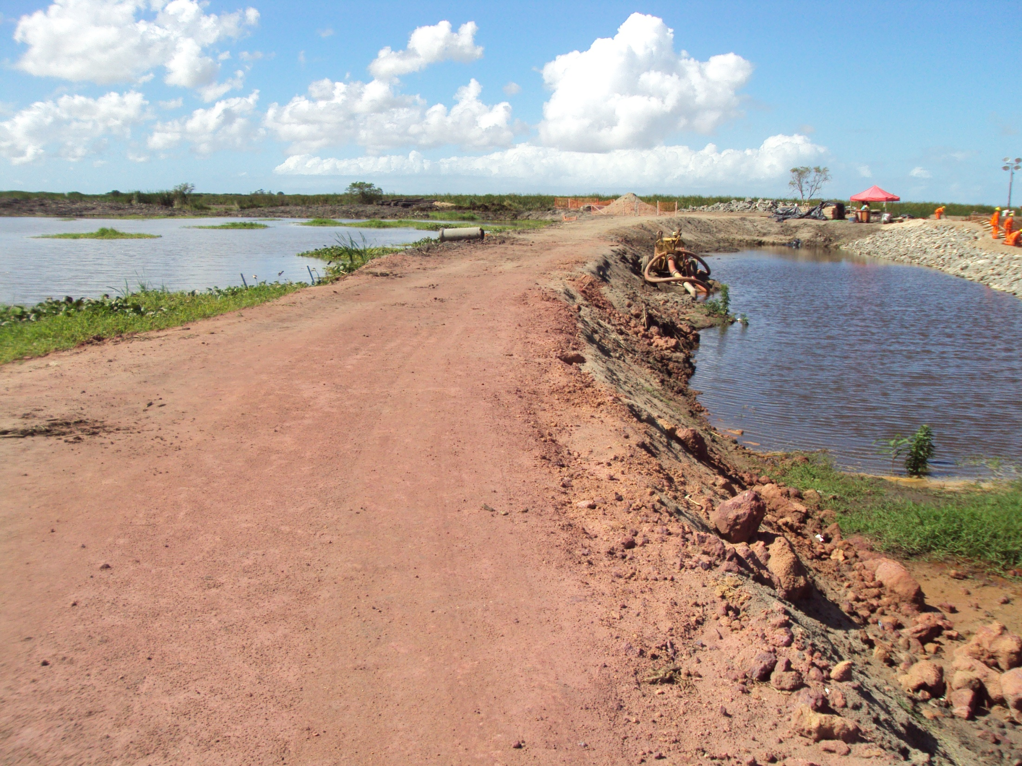

Slide 52
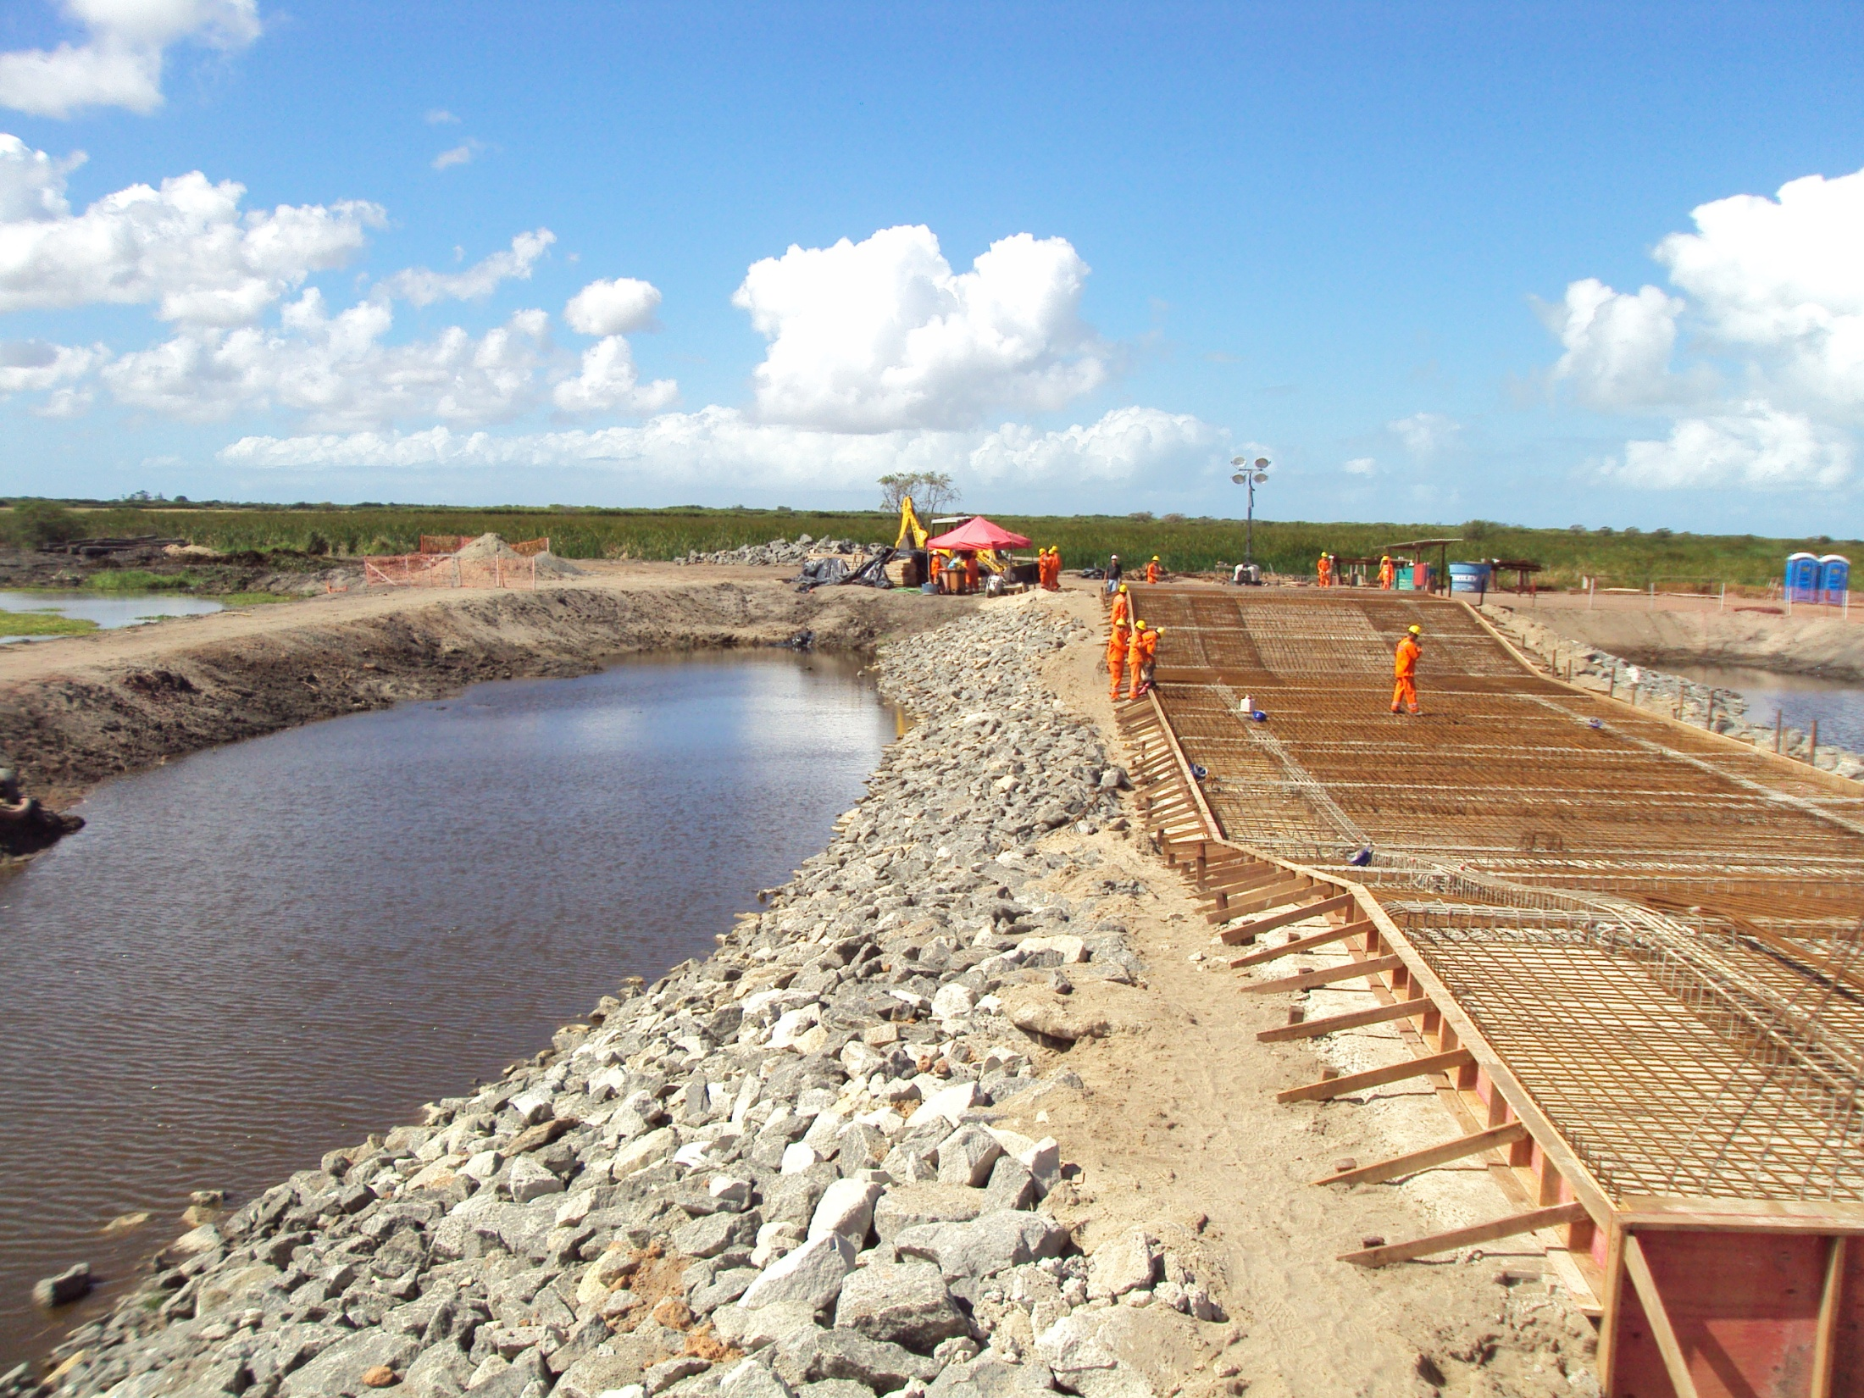

Slide 53
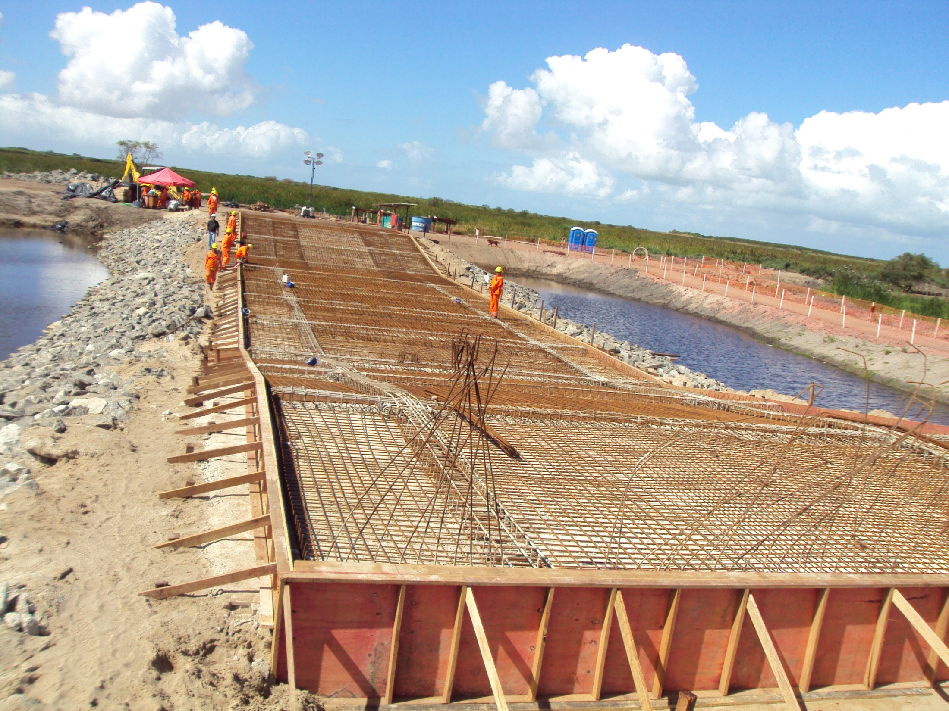

Slide 54
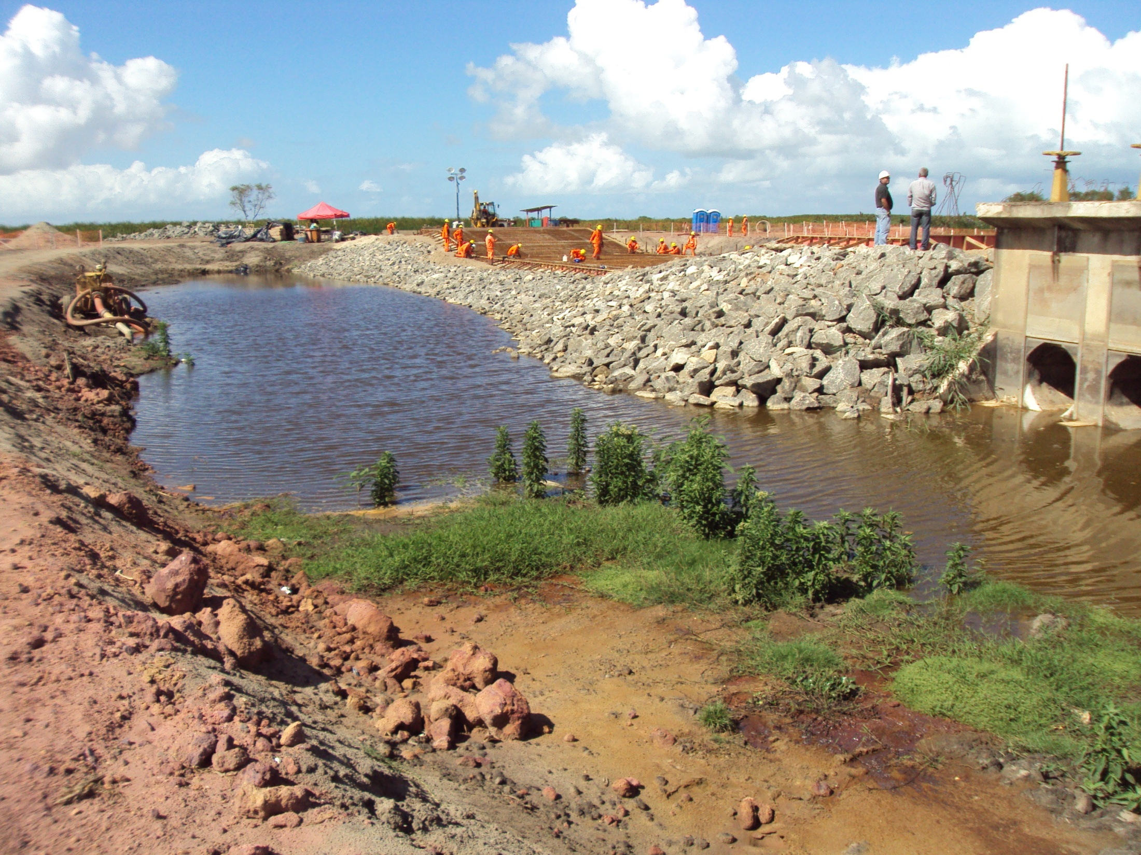

Slide 55
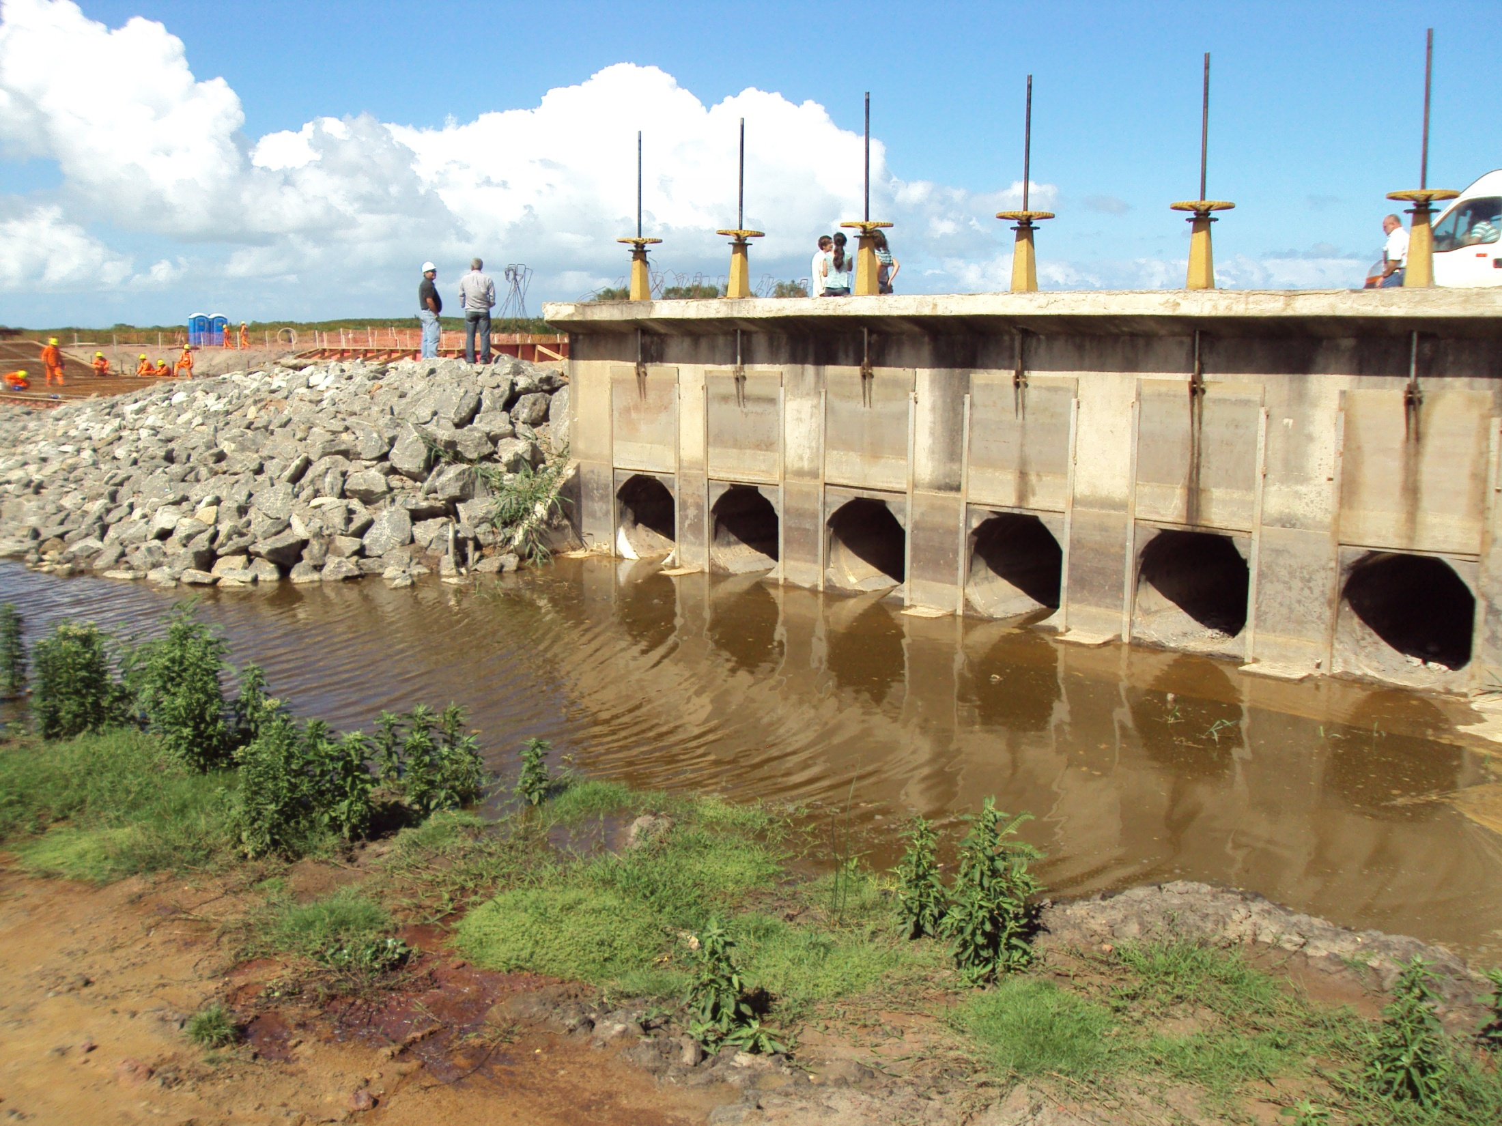

Slide 56
Álbum de fotografias
COMITÊ DO BAIXO PARAÍBA DO SUL – CBH BPS
CÂMARA TÉCNICA DOS RECURSOS HÍDRICOS E
ESTRUTURAS HIDRÁULICAS
QUITINGUTA
por JOÃO G. SIQUEIRA

Slide 62
Álbum de fotografias
COMITÊ DO BAIXO PARAÍBA DO SUL – CBH BPS
CÂMARA TÉCNICA DOS RECURSOS HÍDRICOS E
ESTRUTURAS HIDRÁULICAS
FURADINHO
por JOÃO G. SIQUEIRA

Slide 71
Álbum de fotografias
COMITÊ DO BAIXO PARAÍBA DO SUL – CBH BPS
CÂMARA TÉCNICA DOS RECURSOS HÍDRICOS E
ESTRUTURAS HIDRÁULICAS
CANAL DAS FLECHAS
por JOÃO G. SIQUEIRA

Slide 83
Álbum de fotografias
COMITÊ DO BAIXO PARAÍBA DO SUL – CBH BPS
CÂMARA TÉCNICA DOS RECURSOS HÍDRICOS E
ESTRUTURAS HIDRÁULICAS
“BURACO DO MINISTRO”
por JOÃO G. SIQUEIRA

Slide 88
Álbum de fotografias
COMITÊ DO BAIXO PARAÍBA DO SUL – CBH BPS
CÂMARA TÉCNICA DOS RECURSOS HÍDRICOS E
ESTRUTURAS HIDRÁULICAS
TRABALHO DE CAMPO NAS COMPORTAS
DA MARGEM DIREITA DO RIO PARAÍBA DO SUL
Grupo de Trabalho:
Paulo Jorge (INEA), Walter Câmara (INEA),
Vanusa (Nova Cedae), Ana Paula (Ver. Odisséa), Luis Marco (ASFLUCAN),
Thaís (AGEVAP) e João Gomes (APROMEPS)
FIM
por JOÃO G. SIQUEIRA

